Slide 1
公路工程施工
安全管理培训材料

Slide 2
目录
一、前言
二、事故案例
三、公路工程所适用的法律法规、规范
四、安全管理要点
五、安全技术
六、风险分析
七、良好实践
八、典型缺陷

Slide 3
一、前言

Slide 4
现阶段，我国正处于公路发展的飞速期，公路施工的安全管理并没有跟上发展的节奏，安全事故屡有发生，形势严峻。分析总结公路施工安全管理中所存在的问题，借鉴国外发达国家的相关经验，有利于提高我国公路施工安全管理的水平，减少安全事故的发生，这对于促进我国公路行业的健康可持续发展有着非常重要的意义。
公路施工安全管理特点
1）事故类型分散。事故统计分析表明，公路工程建设安全生产五大伤害事故依次是坍塌事故、高处坠落事故、车辆伤害事故、触电事故和物体打击事故，占事故总和的81%。
2）事故发生集中。根据公路工程施工安全事故涉及的工程类别分析发现，桥梁施工、路基施工和隧道施工过程中发生的事故相对较多，分别占事故总数的47%、29%和19%，占死亡人数总数的44%、27%和25%。

Slide 5
3）事故后果异常严重。公路工程建设自然环境复杂，工程规模宏大，工程建设事故常常带来重大的经济损失和大量的人员伤亡。
4）安全事故的多发性。工程建设安全事故具有突发性，增加了安全事故预防的难度。统计发现工程建设安全事故的类别具有重复发生或多发性，如坍塌事故，触电事故，高处坠落事故等，由此，可以发现事故发生具有其内在规律性，针对事故发生的原因，应制定切实可行的防范措施。
公路施工安全管理存在问题 :
1）没有对安全事故引起足够的重视。在目前企业自主经营、自负盈亏的管理模式下，施工主体大多追求的是直接经济利益，不注重施工安全管理，普遍存在安全管理“说起来重要，做起来次要，忙起来不要”的现象。
2）安全资金投入不足。如：安全防护极其简陋，特别是连高空、水上、深基坑和高边坡下以及隧道开挖道坑内等高危施工作业区域的安全措施也得不到有效保障。

Slide 6
3）现场施工人员安全素质低。绝大部分施工人员都是来自于农村的劳务工，施工安全知识相当缺乏。即使采取了三级安全教育，施工人员的安全素质还是达不到预期的目标。
4）安全管理制度缺失。项目部编制的安全施工方案、安全保证体系、突发事件应急预案，往往是为了应付检查，东拼西凑而成的，安全管理方案没有针对具体工程项目的实际情况，非常空洞，也无法落实。项目部不设专职安全员，没有人来做安全管理方面的工作，有的安全岗位由其他管理人员兼任，有的安全管理人员素质偏低，起不到安全监督和管理的作用。
5) 施工安全事故涉及的范围广、原因多、突发性强，但我们只要提高思想认识，完善管理机构，健全安全制度，根据各项工程的具体情况，制订全面的针对性的安全措施，狠抓落实，实现安全生产目标。

Slide 7
二、事故案例
M:\温岭：工地高空坠下钢管.mp4
太原南站对面一工地塔吊倒塌事故
https://www.vzan.com/t/d-19507316
安徽阜阳一在建工地塔吊发生倒塌事故
http://weibo.com/tv/v/F5cZg3szc?fid=1034:d22ae9e3a61ad53ea7b64ab30b84a500
M:\清华附中坍塌事故一审宣判：15人获刑 最长6年.qsv

Slide 8
生产安全事故案例分析
——清华附中12·29钢筋体系坍塌
2014年12月29日8时20分许，北京市海淀区清华大学附属中学体育馆及宿舍楼工程工地，作业人员在进行基坑内绑扎钢筋过程中，筏板基础钢筋体系发生坍塌，造成10人死亡、4人受伤。

Slide 9
直接原因：
1、未按照方案要求堆放物料。施工时违反方案规定，将整捆钢筋直接堆放在上层钢筋网上，堆料过多，且局部过于集中，致使基础底板钢筋整体坍塌。
2、未按照方案要求制作和布置马凳，未按方案规定的32mm钢筋直径加工马凳，未按规定的1m间距布置马凳，导致马凳承载力下降。
3、马凳及马凳间无有效的支撑，马凳与基础底板上、下层钢筋网未形成完整的结构体系，抗侧移能力很差，不能承担过多的堆料载荷。

Slide 10
4、施工现场管理缺失。
一是技术交底缺失，未按照要求对作业人员实施钢筋作业的技术交底工作，擅自减小马凳钢筋直径、随意增大马凳间距，降低了马凳的承载能力。
二是安全培训教育不到位，施工现场钢筋作业人员存在未经培训上岗作业的现象。
三是对劳务分包单位管理不到位，未及时发现其为抢赶工期、盲目吊运钢筋材料集中码放在上层钢筋网上的隐患，导致载荷集中。

Slide 11
间接原因：
1、备案项目经理长期不在岗、专职安全员配备不足。
2、经营管理混乱。北京建工一建公司存在非本企业员工以内部承包的形式承揽工程的行为。
3、监理不到位。
4、行业管理部门监督检查不到位。
根据国家有关法律法规的规定，事故调查组认定，该起事故是一起重大生产安全责任事故。

Slide 12




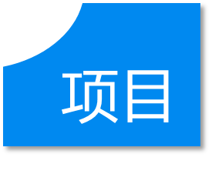
总承包单位21人被追责，涉及
集团总部、公司、分公司、项目部各层级：
4人受到党纪行政处分
2人被建议追刑责
4人受到党纪政纪处分
2人受到行政处分
2人被建议追刑责
5人被追刑责
2人受到行政处分

Slide 13
事故刑事判决结果：
法院根据相关的事实及证据认定被告人杨泽中、王京立、王英雄、曹晓凯、荆鑫、张换丰、张焕良、赵金海、田勇只、李雷、李成才、郝维民、张明伟、田克军、耿文彪在生产、作业中违反有关安全管理的规定，因而发生重大伤亡事故，情节特别恶劣，其行为均已触犯了《中华人民共和国刑法》第一百三十四条第一款之规定，构成重大责任事故罪。
公诉机关指控十五名被告人犯罪的事实清楚，证据确实充分。根据本案各被告人的认罪态度，同时考虑被告人杨泽中、王京立、王英雄有揭发他人犯罪并经查证属实的立功表现；案发后被害人的经济损失已经客观上得以赔偿。

Slide 14
1、被告人杨泽中（北京建工一公司，清华附中工程项目实际负责人兼商务经理，负责项目材料采购、内部承包和经济分配。）有期徒刑6年；
判决原因：杨泽中在清华附中项目施工过程中未履行安全生产的管理职责，导致施工现场安全员数量不足、现场安全措施不够，未消除劳务分包单位盲目吊运钢筋且集中码放的安全事故隐患，未督促检查安全生产工作。
2、被告人王京立（北京建工一公司，清华附中工程项目部执行经理，负责项目生产、安全、质量等工作。）有期徒刑4年6个月；
判决原因：对筏板基础钢筋体系施工现场安全管理、安全技术交底、安全培训教育、安全员配备不足等情况监督检查不到位；未及时消除施工现场作业人员违反《钢筋施工方案》施工、盲目吊运码放钢筋的安全隐患，对事故发生负有直接管理责任。2015年2月6日，海淀区人民检察院以涉嫌重大责任事故罪批准逮捕。

Slide 15
3、被告人王英雄（北京建工一公司，清华附中工程项目部生产经理，负责项目生产、安全工作。）有期徒刑3年6个月；
判决原因：对筏板基础钢筋体系施工现场作业人员违反《钢筋施工方案》制作、安放马凳的行为监督检查不力；未督促落实钢筋作业安全技术交底工作，对事故发生负有直接管理责任。
4、被告人曹晓凯（北京建工一公司，清华附中工程项目部技术负责人，负责项目施工现场作业方案制定、安全技术交底工作。）有期徒刑4年；
判决原因：未安排项目部人员对作业人员实施钢筋作业的安全技术交底，导致作业人员盲目在上层钢筋网上大量码放钢筋物料、现场马凳的制作和安放不符合方案要求，对事故发生负有直接管理责任。

Slide 16
5、被告人荆鑫（ 北京建工一公司，清华附中工程项目部施工员）
有期徒刑3年6个月；
判决原因：公诉人指出并非像其所述仅在工地打杂，就连钢筋施工方案，也是由其负责编写的。在公诉人出具的相关证据及证人证言显示，荆鑫所在的工程部负责现场施工管理，发现实际施工与图纸不符的，应当进行纠正，不过其并未按相关要求履行应尽职责。
6、被告人张换丰（安阳诚成劳务公司法定代表人，负责公司全面工作。）有期徒刑6年；
判决原因：以参股和内部承包的形式委派劳务队长张焕良负责劳务作业管理，未对工程项目实施安全管理；未对项目实施安全检查，未及时发现劳务作业人员在无安全技术交底的情况下，盲目组织实施筏板基础钢筋的施工作业行为；未组织对该项目作业人员的安全培训教育，对事故发生负有直接管理责任。

Slide 17
7、被告人张焕良（安阳诚成劳务公司队长，全面负责该项目现场劳务作业。）有期徒刑4年6个月；
判决原因：违规与杨泽中签订扩大劳务分包合同，计取辅料和周转性材料费；对筏板基础钢筋体系作业现场安全管理缺失，在未接受《钢筋施工方案》技术交底的情况下，盲目组织作业人员吊运钢筋物料和绑扎作业，致使作业现场物料码放、马凳制作和安放间距不符合《钢筋施工方案》要求，导致施工现场堆料过多，且局部集中，对事故发生负有直接责任。
8、被告人赵金海（安阳诚成劳务公司技术负责人（在项目上），负责劳务技术工作。）有期徒刑4年；
判决原因：在未接受《钢筋施工方案》交底和技术交底的情况下，盲目指导筏板基础钢筋绑扎作业，导致现场马凳制作和码放间距均不符合要求，对事故发生负有直接责任。

Slide 18
9、被告人田勇（安阳诚成劳务公司，项目钢筋工工长）有期徒刑3年6个月；
判决原因：在明知没有安全技术交底的情况下，未经审批填写钢筋翻样配料单，确定使用25mm或28mm钢筋制作马凳，致使马凳规格与《钢筋施工方案》中规定不符。
10、被告人李雷（安阳诚成劳务公司，项目钢筋班长，负责马凳加工、现场钢筋绑扎作业。）有期徒刑3年；
判决原因：在未接受技术交底、不清楚《钢筋施工方案》内容的情况下，盲目加工制作马凳（法院：盲目安排被告人李成才吊运钢筋）；在事发前一日晚上放任现场作业人员将大量钢筋堆载在筏板基础上层钢筋网上方，导致局部堆料过于集中，对事故发生负有直接责任。

Slide 19
11、被告人李成才（安阳诚成劳务公司，项目钢筋组长，负责组织现场钢筋吊装、绑扎作业。）有期徒刑3年；
判决原因：在未接受《钢筋施工方案》安全技术交底的情况下，指挥现场作业人员将大量钢筋堆载在筏板基础上层钢筋网上方；事发当天仍安排钢筋吊装作业，导致局部堆料过于集中，对事故发生负有直接责任。
12、被告人郝维民（北京华清技科公司副总经理兼该项目总监理工程师，负责项目监理全面工作。）有期徒刑5年；
判决原因：对项目安全管理混乱的情况监督检查不到位，未组织安排审查劳务分包合同、钢筋施工的技术交底和专职安全员配备等工作；对施工单位长期未按照方案实施筏板基础钢筋作业的行为监督检查不到位；明知备案项目经理长期不在岗的情况，仍未按照职责签发监理指令，对事故发生负有直接监理责任。

Slide 20
13、被告人张明伟（清华附中工程项目执行总监，负责项目现场监理工作。）有期徒刑4年6个月；
判决原因：接受总包单位项目部和专业分包单位的吃请，履行安全监理职责不到位，对项目经理长期未到岗履职、专职安全员数量配备不足、施工现场《钢筋施工方案》未交底、作业人员未接受安全培训教育、盲目制作并安放马凳的施工行为监督检查不到位，对事故发生负有直接监理责任。事故发生后，伪造了针对项目经理长期不在岗问题下发的监理指令。对2014年12月28日至29日施工单位违规吊运钢筋物料的事实监管失控。
14、被告人田克军（清华附中项目土建兼安全监理工程师，负责现场土建施工及安全管理监理工作。）有期徒刑4年；
判决原因：对施工现场《钢筋施工方案》未交底、作业人员盲目制作并安放马凳、吊运钢筋物料的施工行为检查巡视不到位，对2014年12月28日至29日施工单位违规吊运钢筋物料的事实监管失控。对事故发生负有直接监理责任。

Slide 21
15、被告人耿文彪（土建监理工程师）有期徒刑3年缓刑3年。
判决原因：对作业人员长期未按照方案实施阀板基础钢筋作业的行为巡视检查不到位。对2014年12月28日至29日施工单位违规吊运钢筋物料的事实监管失控。

Slide 22
相关法律知识
1、《刑法》第一百三十四条【重大责任事故罪】
在生产、作业中违反有关安全管理的规定，因而发生重大伤亡事故或者造成其他严重后果的，处三年以下有期徒刑或者拘役；情节特别恶劣的，处三年以上七年以下有期徒刑。
违反安全管理规定，是以管理制度的客观存在为前提的。一般而言这种管理规定应当包括三种情况：
一是国家颁布的各类有关安全生产的法律、法规；
二是企业、事业单位及其上级管理机关制定的反映安全生产客观规律并涉及工艺技术、生产操作、技术监督、劳动保护、安全管理等方面的规程、规章、章程、条例、办法和制度及不同的单位按照各自的特点所作的有关规定；
三是该类生产、作业过程中虽无明文规定但却反映了生产、科研、设计、施工中安全操作的客观规律，已为人所公认的操作习惯和惯例等。

Slide 23
2、重大劳动安全事故罪
我国《刑法》第135条规定：“工厂、矿山、林场、建筑企业或者其他企业、事业单位的劳动安全设施不符合国家规定，经有关部门或者单位职工提出后，对事故隐患仍不采取措施，因而发生重大伤亡事故或者造成其他严重后果的，对直接责任人员，处三年以下有期徒刑或者拘役；情节特别恶劣的，处三年以上七年以下有期徒刑。”
本罪与重大责任事故罪的区别。两罪均为过失犯罪，其最主要的区别在于：
（一）客观方面，本罪必须具备对事故隐患不采取措施的行为，且这种事故隐患是不符合国家有关劳动安全的规定造成的，而重大责任事故罪主要是企事业单位职工不服从管理，违反规章制度，或者企事业单位管理人员强令工人违章冒险作业的行为。
（二）本罪是单位犯罪，个人作为单位的负责者承担责任；而重大责任事故罪是个人犯罪，由本人直接承担责任。

Slide 24
3、工程重大安全事故罪
《刑法》第一百三十七条建设单位、设计单位、施工单位、工程监理单位违反国家规定，降低工程质量标准，造成重大安全事故的，对直接责任人员，处五年以下有期徒刑或者拘役，并处罚金;后果特别严重的，处五年以上十年以下有期徒刑，并处罚金。
与重大责任事故罪的界限：两者都是过失犯罪，都以法定的严重后果作为构成犯罪的必备条件，但两者具有明显区别。
（1）犯罪主体不同。工程重大安全事故罪的犯罪主体是建设单位、设计单位、施工单位、工程监理单位，属于单位犯罪；重大责任事故罪的主体是工厂、矿山、林场、建筑企业或者其他企业、事业单位的职工，属于自然人犯罪。
（2）客观方面的表现不同。工程重大安全事故罪在客观方面表现为违反国家规定，降低工程质量标准，造成重大安全事故的行为；重大责任事故罪则表现为不服从管理、违反规章制度或者强令工人违章冒险作业，因而发生重大伤亡事故或者造成其他严重后果的行为。

Slide 25
4、法释〔2015〕22号
最高人民法院、最高人民检察院《关于办理危害生产安全刑事案件适用法律若干问题的解释》、危害生产安全犯罪典型案例
《最高人民法院、最高人民检察院关于办理危害生产安全刑事案件适用法律若干问题的解释》已于2015年11月9日由最高人民法院审判委员会第1665次会议、2015年12月9日由最高人民检察院第十二届检察委员会第44次会议通过，现予公布，自2015年12月16日起施行。
最高人民法院 最高人民检察院 2015年12月14日
第六条 实施刑法第一百三十二条、第一百三十四条第一款、第一百三十五条、第一百三十五条之一、第一百三十六条、第一百三十九条规定的行为，因而发生安全事故，具有下列情形之一的，应当认定为“造成严重后果”或者“发生重大伤亡事故或者造成其他严重后果”，对相关责任人员，处三年以下有期徒刑或者拘役：
（一）造成死亡一人以上，或者重伤三人以上的；
（二）造成直接经济损失一百万元以上的；
（三）其他造成严重后果或者重大安全事故的情形。

Slide 26
第五条 明知存在事故隐患、继续作业存在危险，仍然违反有关安全管理的规定，实施下列行为之一的，应当认定为刑法第一百三十四条第二款规定的“强令他人违章冒险作业”：
（一）利用组织、指挥、管理职权，强制他人违章作业的；
（二）采取威逼、胁迫、恐吓等手段，强制他人违章作业的；
（三）故意掩盖事故隐患，组织他人违章作业的；
（四）其他强令他人违章作业的行为。
第七条 实施刑法第一百三十二条、第一百三十四条第一款、第一百三十五条、第一百三十五条之一、第一百三十六条、第一百三十九条规定的行为，因而发生安全事故，具有下列情形之一的，对相关责任人员，处三年以上七年以下有期徒刑：
（一）造成死亡三人以上或者重伤十人以上，负事故主要责任的；
（二）造成直接经济损失五百万元以上，负事故主要责任的；
（三）其他造成特别严重后果、情节特别恶劣或者后果特别严重的情形。

Slide 27
安全事故分级：
（一）特别重大事故，是指造成30人以上死亡，或者100人以上重伤，或者1亿元以上直接经济损失的事故；
（二）重大事故，是指造成10人以上30人以下死亡，或者50人以上100人以下重伤，或者5000万元以上1亿元以下直接经济损失的事故；
（三）较大事故，是指造成3人以上10人以下死亡，或者10人以上50人以下重伤，或者1000万元以上5000万元以下直接经济损失的事故；
（四）一般事故，是指造成3人以下死亡，或者10人以下重伤，或者100万元以上1000万元以下直接经济损失的事故。
本等级划分所称的“以上”包括本数，所称的“以下”不包括本数。

Slide 28

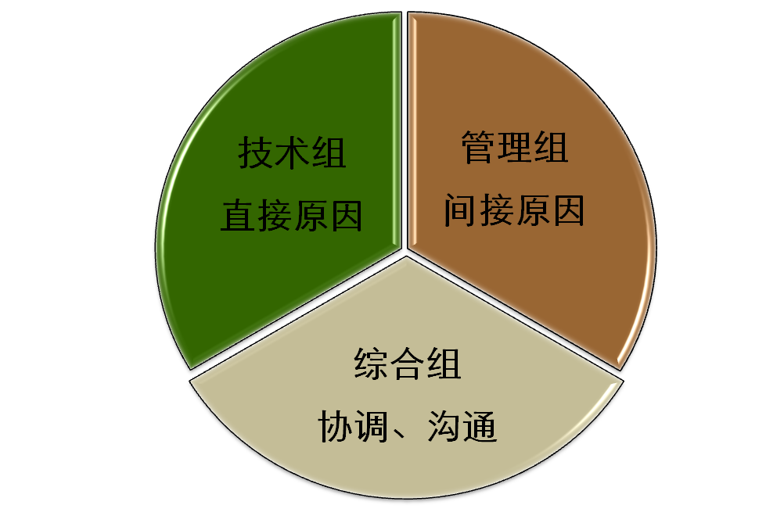
公路建设施工事故调查基本做法
国家安全生产监督管理总局
成立事故调查组
监察部
交通运输部
住房和城乡建设部
全国总工会
质检总局部
工业和信息化部
发展和改革委员会

Slide 29
技术组
（1）负责事故现场勘察，搜集现场相关证据；
（2）查明事故发生的时间、地点和经过；
（3）查明事故相关人员基本情况（人）；
（4）查明发生事故的建筑物、桥梁、隧道、各种装置、设备设施的设计、生产、使用等情况（物）；
（5）查明事故涉及的业主、设计、勘察、施工、监理等各个环节和设备设施的工作及运转情况；
（6）查明事故直接原因、人员伤亡及直接经济损失情况；
（7）查明事故发生后当地政府及部门的应急救援及处置情况；
（8）提出对事故性质的认定初步意见；
（9）提出预防事故的针对性措施；
（10）查明其他与技术原因有关的情况；
（11）形成技术组调查报告；
（12）完成事故调查组交办的其他任务。

Slide 30
管理组
（1）查明事故涉及相关单位的基本情况；
（2）查明事故企业规章制度建立情况；
（3）查明相关岗位责任制情况；
（4）查明相关岗位人员持证、培训情况；
（5）查明企业（单位）和相关管理部门负责人、岗位职工履行安全职责情况；
（6）查明企业开展专项整治工作情况；
（7）查明其他管理方面的原因；
（8）判定相关单位和人员承担的事故责任；
（9）提出对相关责任人和单位的处理建议；
（10）针对事故暴露出的管理方面存在的问题，提出整改建议和防范措施；
（11）形成管理组调查报告并提交事故调查组审议；
（12）完成调查组交办的其他任务。

Slide 31
综合组
（1）负责筹备调查组成立等各项工作；
（2）负责对事故调查组工作进行综合协调；
（3）负责了解、掌握各组调查进展情况，督促各组按照方案抓紧工作；
（4）负责事故调查相关信息的统一报送和处置；
（5）根据需要，对需要补充调查的事项进行调查；
（6）负责事故调查组的保障工作；
（7）负责组织召开事故调查组相关会议；
（8）完成调查组交办的其他任务；
（9）负责起草事故调查报告，并提交调查组审议。

Slide 32
三、公路工程所适用的法律法规、规范

Slide 33
公路工程所适用的法律法规、规范性文件：
  《中华人民共和国安全生产法》（2014）
  《建设工程安全生产管理条例》（393号）
  《特种设备安全监察条例》（373号）
  《危险性较大的分部分项工程安全管理办法》
  《公路工程施工安全技术规范》（JTGF90—2015）

Slide 34
（一）《安全生产法》摘要（2014）
第十九条 生产经营单位的安全生产责任制应当明确各岗位的责任人员、责任范围和考核标准等内容。
生产经营单位应当建立相应的机制，加强对安全生产责任制落实情况的监督考核，保证安全生产责任制落实到位。
第二十条 生产经营单位应当具备的安全生产条件所必需的资金投入，由生产经营单位的决策机构、主要负责人或者个人经营的投资人予以保证，并对由于安全生产所必需的资金投入不足导致的后果承担责任。
有关生产经营单位应当按照规定提取和使用安全生产费用，专门用于完善和改进安全生产条件的有关支出。安全生产费用在成本中据实列支。安全生产费用提取、使用和监督管理的具体办法由国务院财政部门会同国务院安全生产监督管理部门征求国务院有关部门意见后制定。

Slide 35
第二十一条 矿山、建筑施工单位、道路运输企业和危险物品的生产、经营、储存单位，应当设置安全生产管理机构或者配备专职安全生产管理人员。
前款规定以外的其他生产经营单位，从业人员超过300人的，应当设置安全生产管理机构或者配备专职安全生产管理人员；从业人员在300人以下的，应当配备专职或者兼职的安全生产管理人员。
第二十二条 生产经营单位的安全生产管理机构以及安全生产管理人员履行下列职责：
（一）组织或者参与拟订本单位安全生产规章制度、操作规程和生产安全事故应急救援预案；
（二）组织或者参与本单位安全生产教育和培训，记录安全生产教育和培训情况；
（三）落实本单位重大危险源的安全管理措施；
（四）组织或者参与本单位应急救援演练；
（五）检查本单位的安全生产状况，及时排查生产安全事故隐患，提出改进安全生产管理的建议；
（六）制止和纠正违章指挥、强令冒险作业、违反操作规程的行为；
（七）落实本单位安全生产整改措施。

Slide 36
第二十五条 生产经营单位应当对从业人员进行安全生产教育和培训，保证从业人员具备必要的安全生产知识，熟悉有关的安全生产规章制度和安全操作规程，掌握本岗位的安全操作技能，了解事故应急处理措施，知悉自身在安全生产方面的权利和义务。未经安全生产教育和培训合格的从业人员，不得上岗作业。
生产经营单位接收中等职业学校、高等学校学生实习的，应当对实习学生进行相应的安全生产教育和培训，提供必要的劳动防护用品。学校应当协助生产经营单位对实习学生进行安全生产教育和培训。
生产经营单位应当建立安全生产教育和培训档案，如实记录安全生产教育和培训的时间、内容、参加人员以及考核结果等情况。
第二十六条 生产经营单位采用新工艺、新技术、新材料或者使用新设备，必须了解、掌握其安全技术特性，采取有效的安全防护措施，并对从业人员进行专门的安全生产教育和培训。

Slide 37
第二十七条 生产经营单位的特种作业人员必须按照国家有关规定经专门的安全作业培训，取得相应资格，方可上岗作业。
特种作业人员的范围由国务院安全生产监督管理部门会同国务院有关部门确定。
第三十二条 生产经营单位应当在有较大危险因素的生产经营场所和有关设施、设备上，设置明显的安全警示标志。
第三十三条 安全设备的设计、制造、安装、使用、检测、维修、改造和报废，应当符合国家标准或者行业标准。
生产经营单位必须对安全设备进行经常性维护、保养，并定期检测，保证正常运转。维护、保养、检测应当作好记录，并由有关人员签字。
第三十四条 生产经营单位使用的危险物品的容器、运输工具，必须按照国家有关规定，由专业生产单位生产，并经取得专业资质的检测、检验机构检测、检验合格，取得安全使用证或者安全标志，方可投入使用。检测、检验机构对检测、检验结果负责。

Slide 38
第三十六条 生产、经营、运输、储存、使用危险物品或者处置废弃危险物品的，由有关主管部门依照有关法律、法规的规定和国家标准或者行业标准审批并实施监督管理。
生产经营单位生产、经营、运输、储存、使用危险物品或者处置废弃危险物品，必须执行有关法律、法规和国家标准或者行业标准，建立专门的安全管理制度，采取可靠的安全措施，接受有关主管部门依法实施的监督管理。
第三十七条 生产经营单位对重大危险源应当登记建档，进行定期检测、评估、监控，并制定应急预案，告知从业人员和相关人员在紧急情况下应当采取的应急措施。
生产经营单位应当按照国家有关规定将本单位重大危险源及有关安全措施、应急措施报有关地方人民政府安全生产监督管理部门和有关部门备案。
第三十八条 生产经营单位应当建立生产安全事故隐患排查治理制度，采取技术、管理措施，及时发现并消除事故隐患。事故隐患排查治理情况应当如实记录，并向从业人员通报。

Slide 39
第三十九条 生产、经营、储存、使用危险物品的车间、商店、仓库不得与员工宿舍在同一座建筑物内，并应当与员工宿舍保持安全距离。
生产经营场所和员工宿舍应当设有符合紧急疏散要求、标志明显、保持畅通的出口。禁止封闭、堵塞生产经营场所或者员工宿舍的出口。
第四十条 生产经营单位进行爆破、吊装以及国务院安全生产监督管理部门会同国务院有关部门规定的其他危险作业，应当安排专门人员进行现场安全管理，确保操作规程的遵守和安全措施的落实。
第四十一条 生产经营单位应当教育和督促从业人员严格执行本单位的安全生产规章制度和安全操作规程；并向从业人员如实告知作业场所和工作岗位存在的危险因素、防范措施以及事故应急措施。
第四十二条 生产经营单位必须为从业人员提供符合国家标准或者行业标准的劳动防护用品，并监督、教育从业人员按照使用规则佩戴、使用。

Slide 40
第四十三条 生产经营单位的安全生产管理人员应当根据本单位的生产经营特点，对安全生产状况进行经常性检查；对检查中发现的安全问题，应当立即处理；不能处理的，应当及时报告本单位有关负责人，有关负责人应当及时处理。检查及处理情况应当如实记录在案。
第四十四条 生产经营单位应当安排用于配备劳动防护用品、进行安全生产培训的经费。

Slide 41
四、安全管理要点

Slide 42
1.安全生产管理体系：管理机构、专职人员、责任分清
2.安全生产责任制：各级领导、各个部门、各类人员
3.安全生产管理制度：值班、例会、检查、验收
4.安全教育培训：三级、换岗、转岗、持证上岗
5.安全技术管理措施：专项方案、交底
6.安全管理措施：现场作业、管理活动的控制
7.设备管理：进场验收、操作规程
8.安全标志：禁止、警告、指令、指示
9.安全检查：三定
10.应急救援预案与组织计划：事故处理
11.安全专项活动：全国“安全生产月”、夏季施工、公司“10.12”安全生产月、冬季施工

Slide 43
（一）安全专项方案实施管理
1、按照住房和城乡建设部颁发的《危险性较大的分部分项工程安全管理办法办法》(建质【2009】87号）执行。
2、危险性较大分部分项工程应有专项方案，超过一定规模的危险性较大分部分项工程专项方案，还应有专家论证和落实论证意见的文件。
3、专项方案的编制、审批和论证应遵循：
工程实行施工总承包的，专项方案应当由施工总承包单位项目经理，项目技术负责人牵头编制。
其中，起重机械安装拆卸工程、深基坑工程、附着式升降脚手架等专业工程实行专业分包的，其专项方案可由专业承包单位组织编制。

Slide 44
4、专项方案应由施工单位技术部门组织本单位技术、安全、质量等部门的专业技术人员进行会审。经审核合格后，由施工单位技术负责人签字。实行施工总承包的，专项方案应由总承包单位技术负责人（相关专业承包单位技术负责人签字）、项目总监理工程师审批签字后执行。
5、项目论证应存档过程资料：论证报告，经修改完善的专项方案。
论证报告由专家组签字，经修改完善的专项方案由施工单位技术负责人（专业承包单位技术负责人签字）、项目总监理工程师、建设单位项目负责人签字。
施工单位应当严格按照专项方案组织施工，不得擅自修改、调整专项方案。如因设计、结构、外部环境等因素发生变化确需修改的，施工单位应当重新组织专家进行论证。

Slide 45
6、专项方案编制应当包括以下内容：
（1）工程概况：危险性较大的分部分项工程概况、施工平面布置、施工要求和技术保证条件。
（2）编制依据：相关法律、法规、规范性文件、标准、规范及图纸（国标图集）、施工组织设计等。
（3）施工计划：包括施工进度计划、材料与设备计划。
（4）施工工艺技术：技术参数、工艺流程、施工方法、检查验收等。
（5）施工安全保证措施：组织保障、技术措施、应急预案、监测监控等。
（6）劳动力计划：专职安全生产管理人员、特种作业人员等。
（7）计算书及相关图纸。

Slide 46
7、管理流程
安全专项方案识别、确认
安全专项施工方案的编制
审核、审批与专家论证
安全专项施工方案的交底
危险性较大的分部分项工程实施
（指定专人监护、过程检查）
危险性较大的分部分项工程验收

Slide 47
8、住建部发布危险性较大的分部分项工程施工要点
起重机械安装拆卸作业安全要点
一、起重机械安装拆卸作业必须按照规定编制、审核专项施工方案，超过一定规模的要组织专家论证。
二、起重机械安装拆卸单位必须具有相应的资质和安全生产许可证，严禁无资质、超范围从事起重机械安装拆卸作。
三、起重机械安装拆卸人员、起重机械司机、信号司索工必须取得建筑施工特种作业人员操作资格证书。
四、起重机械安装拆卸作业前，安装拆卸单位应当按照要求办理安装拆卸告知手续。
五、起重机械安装拆卸作业前，应当向现场管理人员和作业人员进行安全技术交底。
六、起重机械安装拆卸作业要严格按照专项施工方案组织实施，相关管理人员必须在现场监督，发现不按照专项施工方案施工的，应当要求立即整改。

Slide 48
七、起重机械的顶升、附着作业必须由具有相应资质的安装单位严格按照专项施工方案实施。
八、遇大风、大雾、大雨、大雪等恶劣天气，严禁起重机械安装、拆卸和顶升作业。
九、塔式起重机顶升前，应将回转下支座与顶升套架可靠连接，并应进行配平。顶升过程中，应确保平衡，不得进行起升、回转、变幅等操作。顶升结束后，应将标准节与回转下支座可靠连接。
十、起重机械加节后需进行附着的，应按照先装附着装置、后顶升加节的顺序进行。附着装置须符合标准规范要求。拆卸作业时应先降节，后拆除附着装置。
十一、辅助起重机械的起重性能必须满足吊装要求，安全装置必须齐全有效，吊索具必须安全可靠，场地必须符合作业要求。
十二、起重机械安装完毕及附着作业后，应当按规定进行自检、检验和验收，验收合格后方可投入使用。

Slide 49
基坑工程施工安全要点
一、基坑工程必须按照规定编制、审核专项施工方案，超过一定规模的深基坑工程要组织专家论证。基坑支护必须进行专项设计。
二、基坑工程施工企业必须具有相应的资质和安全生产许可证，严禁无资质、超范围从事基坑工程施工。
三、基坑施工前，应当向现场管理人员和作业人员进行安全技术交底。
四、基坑施工要严格按照专项施工方案组织实施，相关管理人员必须在现场进行监督，发现不按照专项施工方案施工的，应当要求立即整改。
五、基坑施工必须采取有效措施，保护基坑主要影响区范围内的建（构）筑物和地下管线安全。

Slide 50
六、基坑周边施工材料、设施或车辆荷载严禁超过设计要求的地面荷载限值。
七、基坑周边应按要求采取临边防护措施，设置作业人员上下专用通道。
八、基坑施工必须采取基坑内外地表水和地下水控制措施，防止出现积水和漏水漏沙。汛期施工，应当对施工现场排水系统进行检查和维护，保证排水畅通。
九、基坑施工必须做到先支护后开挖，严禁超挖，及时回填。采取支撑的支护结构未达到拆除条件时严禁拆除支撑。
十、基坑工程必须按照规定实施施工监测和第三方监测，指定专人对基坑周边进行巡视，出现危险征兆时应当立即报警。

Slide 51
模板支架施工安全要点
一、模板支架工程必须按照规定编制、审核专项施工方案，超过一定规模的要组织专家论证。
二、模板支架搭设、拆除单位必须具有相应的资质和安全生产许可证，严禁无资质从事模板支架搭设、拆除作业。
三、模板支架搭设、拆除人员必须取得建筑施工特种作业人员操作资格证书。
四、模板支架搭设、拆除前，应当向现场管理人员和作业人员进行安全技术交底。
五、模板支架材料进场验收前，必须按规定进行验收，未经验收或验收不合格的严禁使用。

Slide 52
六、模板支架搭设、拆除要严格按照专项施工方案组织实施，相关管理人员必须在现场进行监督，发现不按照专项施工方案施工的，应当要求立即整改。
七、模板支架搭设场地必须平整坚实。必须按专项施工方案设置纵横向水平杆、扫地杆和剪刀撑；立杆顶部自由端高度、顶托螺杆伸出长度严禁超出专项施工方案要求。
八、模板支架搭设完毕应当组织验收，验收合格的，方可铺设模板。
九、混凝土浇筑时，必须按照专项施工方案规定的顺序进行，应当指定专人对模板支架进行监测，发现架体存在坍塌风险时应当立即组织作业人员撤离现场。
十、混凝土强度必须达到规范要求，并经监理单位确认后方可拆除模板支架。模板支架拆除应从上而下逐层进行。

Slide 53
相关案例
高墩模板爆裂
2011年XX高速公路“5.17”立柱模板爆裂事故
事故经过：
2011年5月17日12时许，XX高速公路B3标X桥大桥左线2#墩进行第二节墩身浇筑（第一节墩高13米，第二节浇筑高度10.6米）时，发生模板爆裂，导致正在浇筑的墩身倾斜倒塌，4根缆风绳断裂，现场作业的4人从23米高处坠落后死亡。
直接原因：（如图所示）
模板底部及侧向的螺栓未按规定上足并拧紧，模板与中系梁连接处爆裂，加之施工时出现突风，导致墩身倒塌，发生高坠死亡事故。

Slide 54
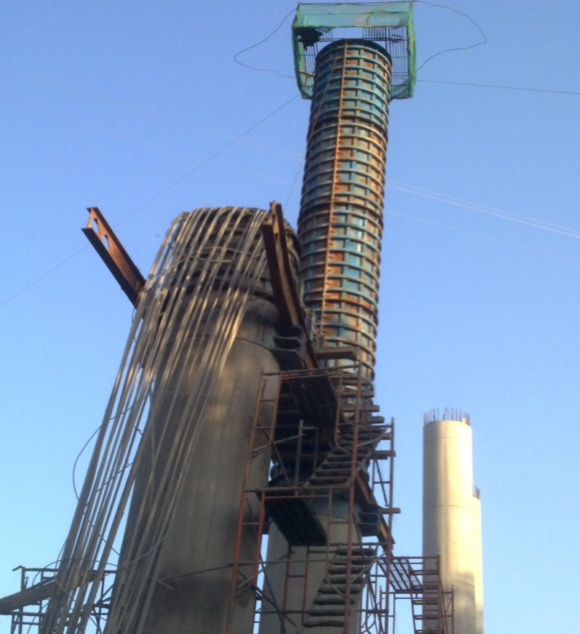
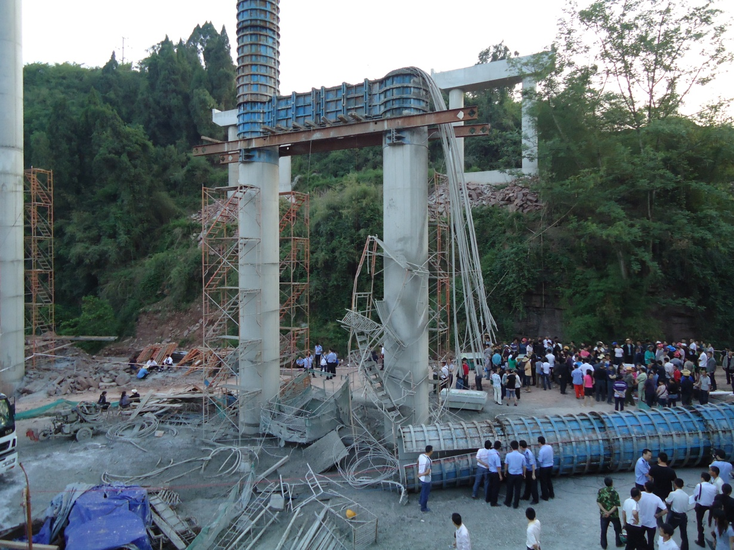

Slide 55
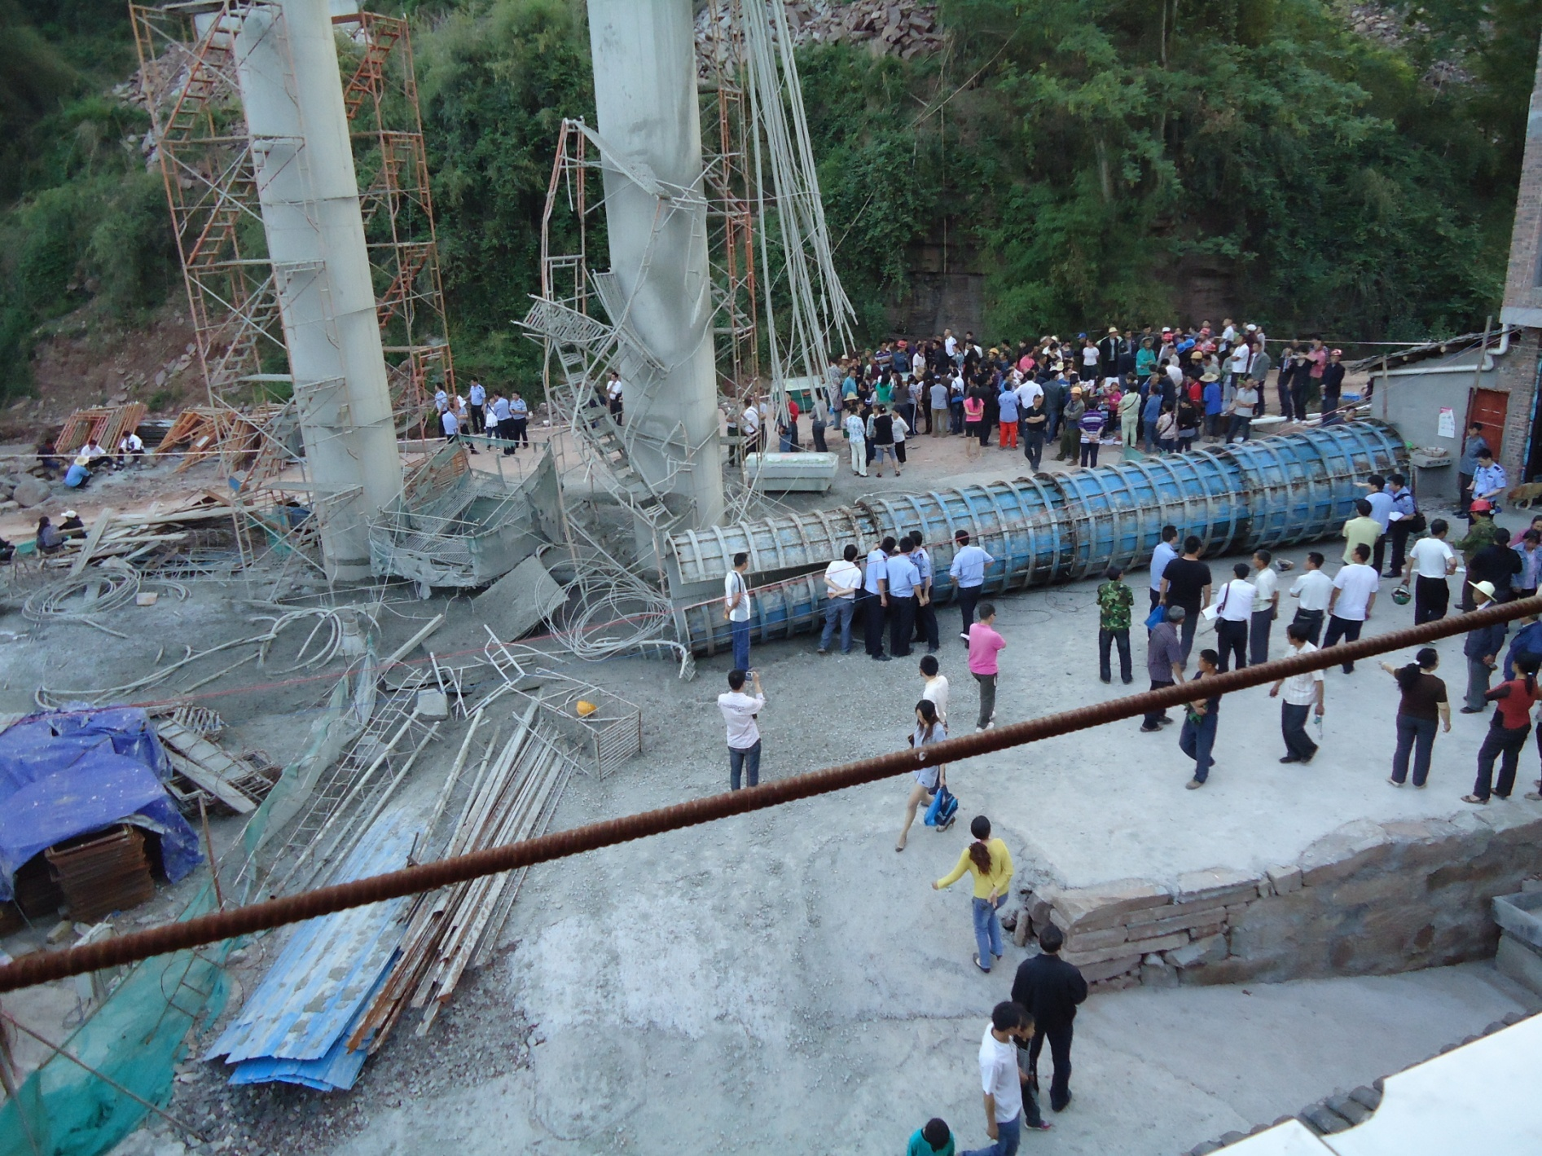

Slide 56
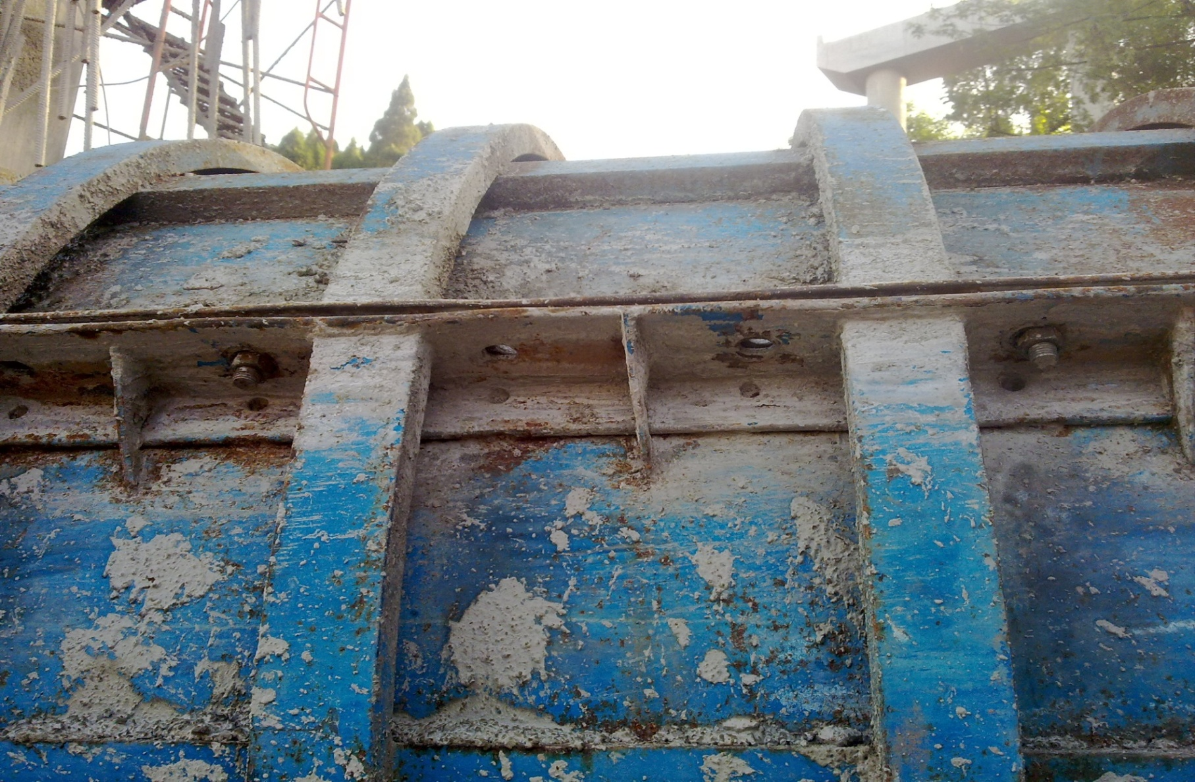

Slide 57
根本原因
1.模板设计存在缺陷，本身材质质量不过关。模板的钢板有夹层且已生锈；因为周转多次，钢板抗压能力降低，施工所产生的各类荷载超出了其承受范围而发生爆裂。
2.模板连接螺栓存在问题，包括螺栓本身质量问题和安装问题。螺栓多次使用后，螺杆及刻丝刚度疲劳损伤、性能降低；螺栓连接时图省事，不按设计要求如数安装螺栓，甚至隔一上一，造成模板连接强度和整体抗拉能力的降低。
3.现场安全管理不严格。模板及配件进场时未检测，模板安装后无验收；未按规定编制大体积混凝土浇筑专项施工方案，浇筑的方式、速度全部由操作人员自己随意控制；高大模板无防倾覆措施；浇筑时无专人对模板变形情况进行巡查；未按要求设置独立的脚手架和作业通道，供人员上下的爬梯附着在模板上。
4.混凝土浇筑工艺安全考虑不周。为减少接缝，确保墩柱外形美观，施工采用泵送混凝土工艺，增加了大体积混凝土的一次性浇筑量。为增加砼的流动性与和易性，混凝土中添加了缓凝剂，从而延长了初凝时间。

Slide 58
模板爆裂事故的共同特征
模板本身纵向开裂，或模板连接螺栓断裂、螺帽崩掉，导致混凝土外泄，墩柱坍塌。
大多数事故发生在混凝土浇筑临近结束、底部混凝土未初凝时。由于缺乏独立的施工作业平台，造成作业人员高处坠落死亡。

Slide 59
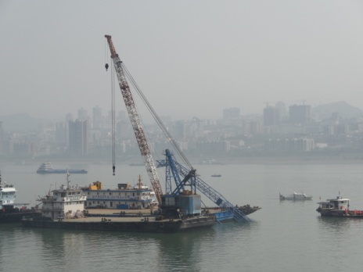
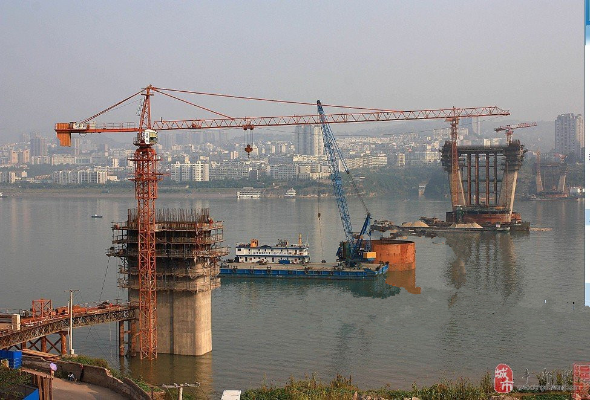
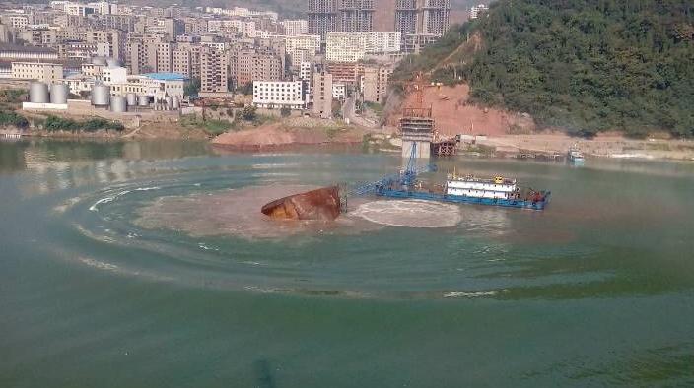
重庆丰都长江二桥4号墩围堰坍塌事故
2013年10月12日上午10时33分，由中交路桥华东公司承建的重庆丰都长江二桥项目，在进行4号墩围堰桩头混凝土凿除和清理作业时，围堰倾覆坍塌，造成11人死亡。
事故前
事发时
4号桥墩围堰
围堰倾覆并引发大浪

Slide 60
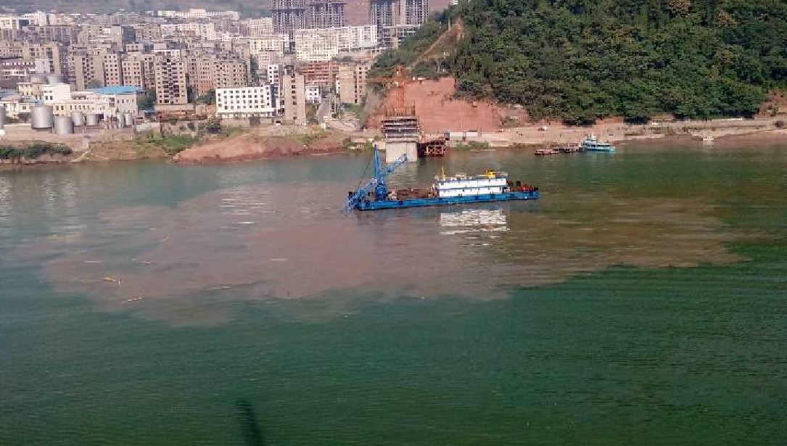
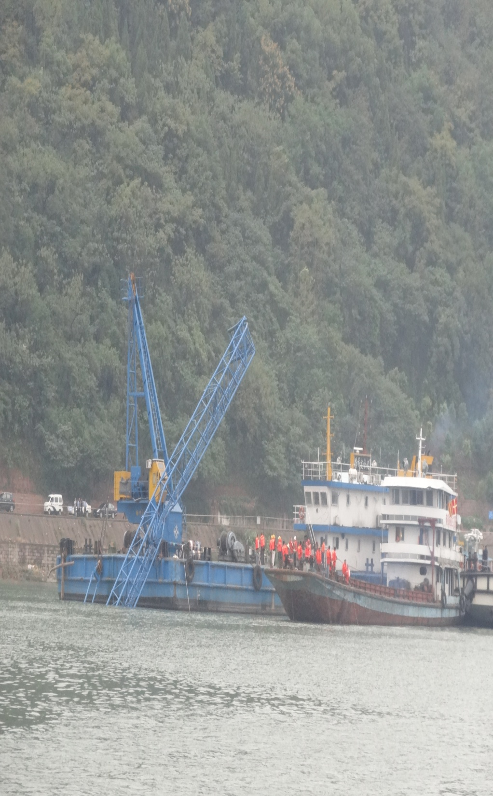
将浮吊（80吨起重船舶）
起重臂拉折并部分沉入水中
围堰沉入江中，拉断浮吊吊臂

Slide 61

吊臂被拉入水中
围堰：为建造水下永久性建筑设施而修建的临时性围护结构
作用：构建一个作业环境，防止水和土进入施工场所，一般在永久性建筑设施完工后拆除

Slide 62
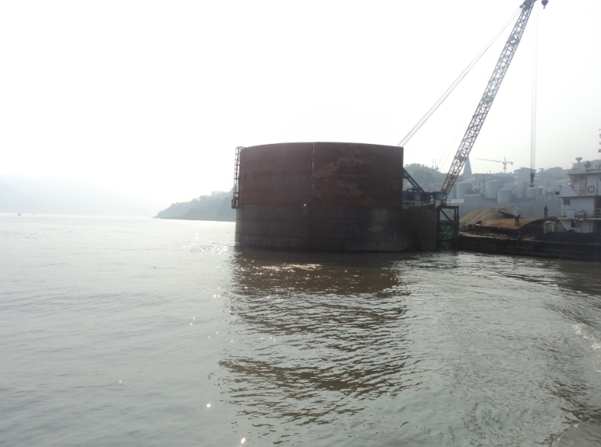
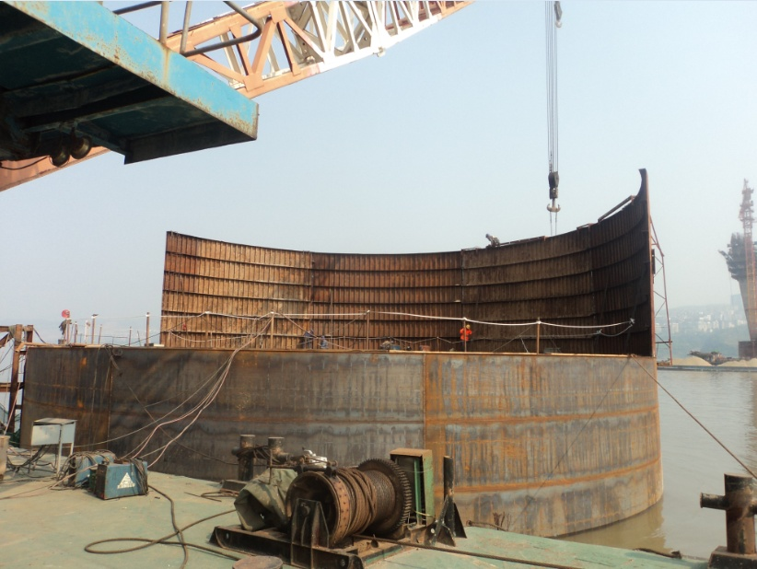
围堰内径21米、
外径23米、高37米
事发时水位为169米，
围堰出水面5米。
安装中的4号墩围堰
安装中的4号墩围堰

Slide 63
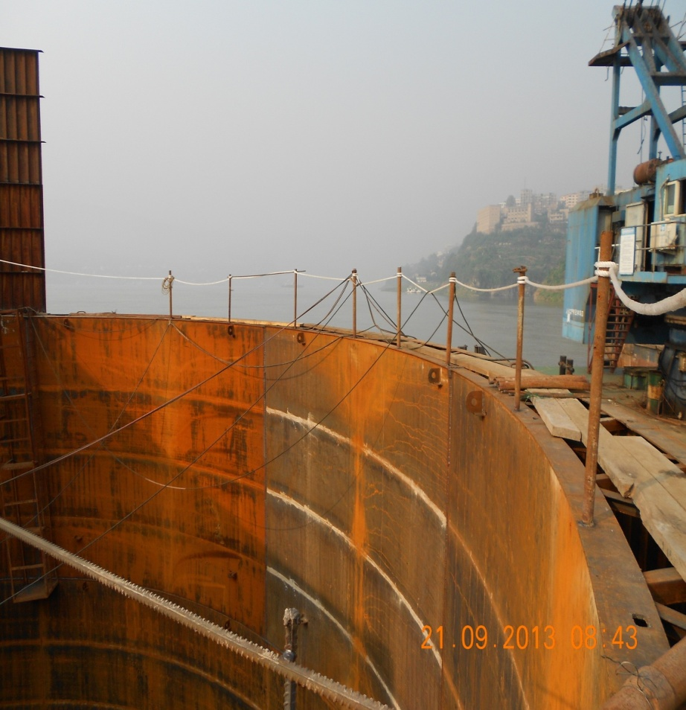
围堰坍塌前全景：
围堰分内壁、外壁两层，内空厚度1米
4号桥墩围堰

Slide 64
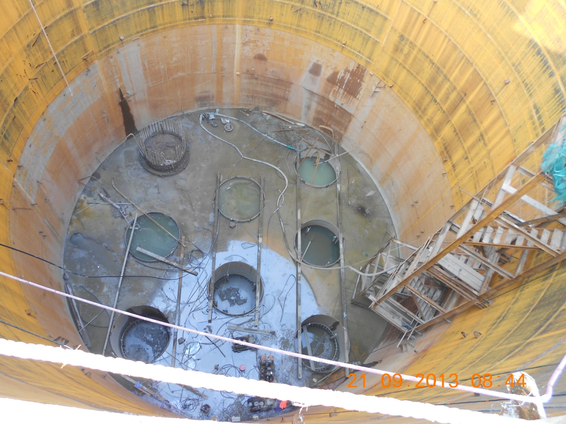
4号桥墩围堰内部，
8根桩基已完成
事发时10人
进行清淤清渣

Slide 65
根据调查，该起事故的直接原因：
第一，4号墩围堰加高部分结构与构造不合理，在水压力作用下，钢板应力达259兆帕，超过容许的170兆帕，造成围堰倾覆坍塌。

Slide 66
仅直接加高围堰
水平加劲环板竖向
间距未加密
工期调整到蓄水期（10月之后）施工，
围堰设计“设防水位”由155米调整为
173.5米
围堰钢板未加厚，竖向加劲肋
（角钢）型号未增大
原定于在低水位期（5-9月份）施工，
围堰设计“设防水位”为155米

Slide 67
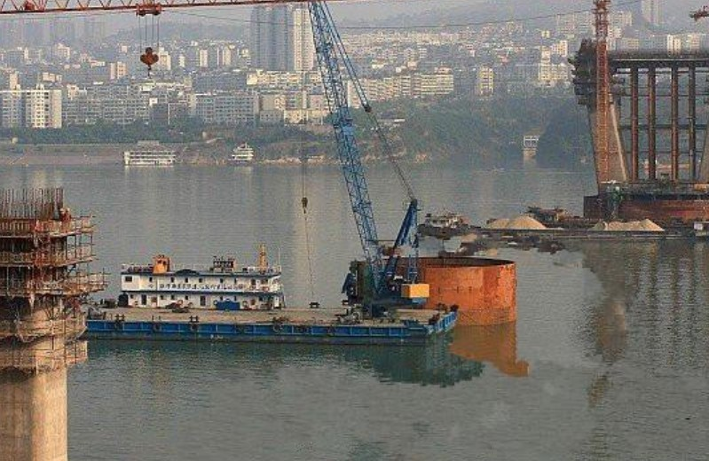
隔舱混凝土顶部钢板（断裂处）所受压力为：259兆帕
容许承受应力：170兆帕
>
水下钢板被拉断，呈锯齿状断裂，围堰坍塌。
事发时，水位高168.4米，
每平米外表侧向水压力较
原设计增加13.4吨

Slide 68
（二）高处作业安全管理
公路施工涉及承台墩身施工、连续梁施工、箱梁架设施工，各个分项施工过程中绝大多数涉及到高处作业，高处坠落的风险极高。
1、墩身钢筋绑扎施工
2、脚手架搭设与拆除施工（包括墩身内外脚手架）
3、模板安装与拆除施工
4、连续梁（支架、挂蓝）施工
5、基坑、脚手架、墩身临边等施工
6、箱梁提运架施工
7、其他高度2米及2米以上的施工作业等
高处作业的分级
  2m-5m，称为一级高处作业。其可能坠落半径为2m。
  5m-15m,称为二级高处作业。其可能坠落半径为3m。
  15m-30m,称为三级高处作业。其可能坠落半径为4m。
  30m以上，称为特级高处作业。其可能坠落半径为5m。

Slide 69
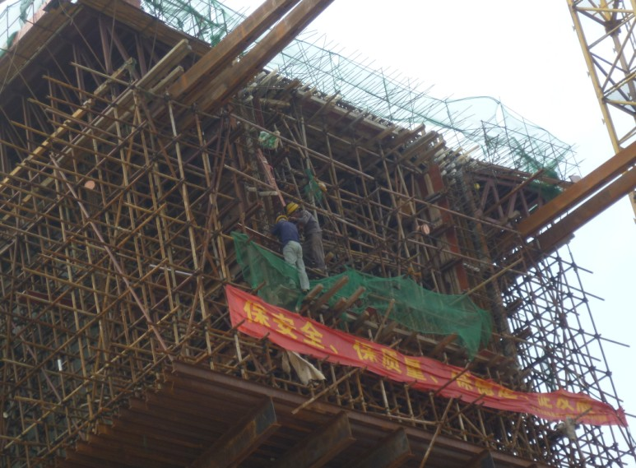
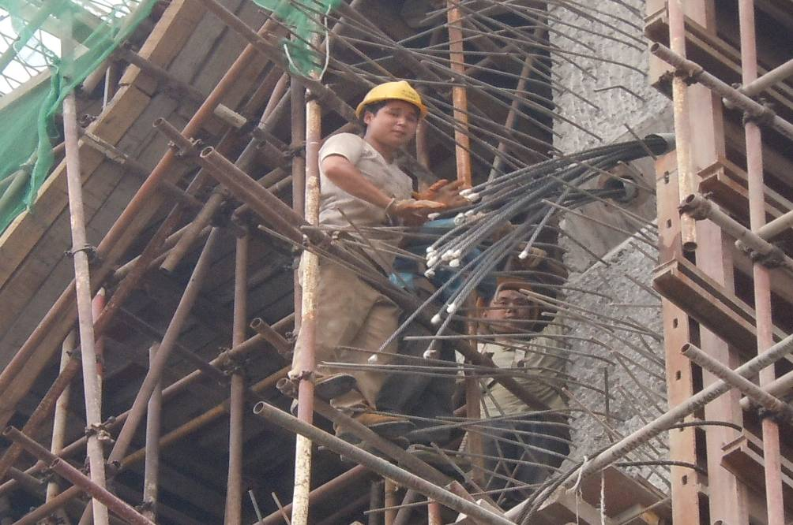
高处作业人员工作时所处的部位不同
临边作业高处坠落事故，
洞口作业高处坠落事故，
攀登作业高处坠落事故，
悬空作业高处坠落事故，
操作平台作业高处坠落事故，
交叉作业高处坠落事故

Slide 70
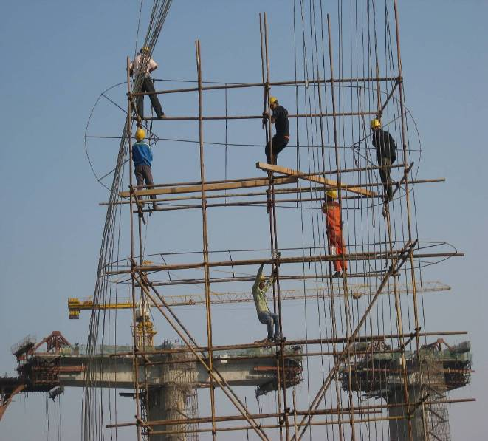
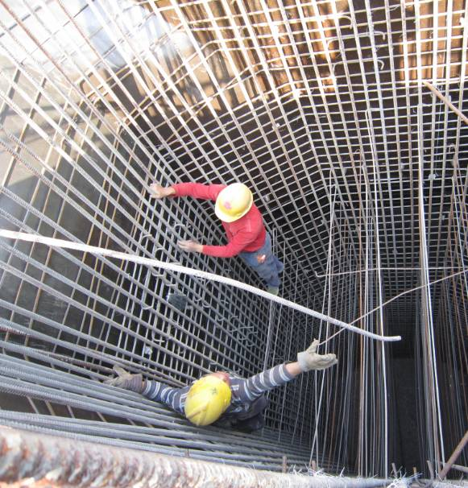

Slide 71
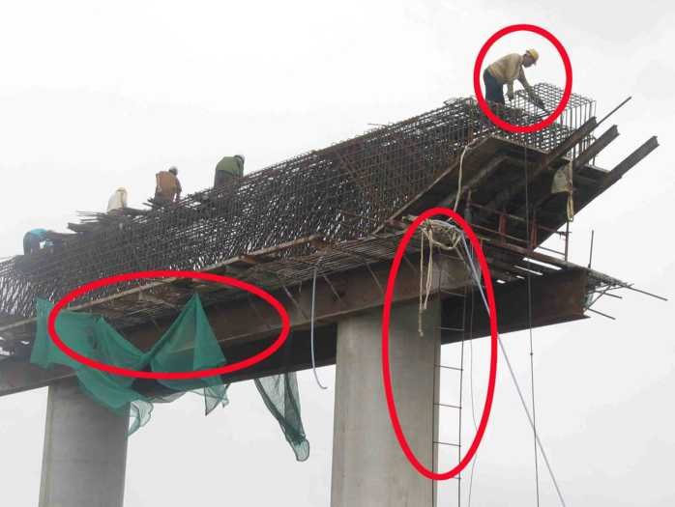

Slide 72
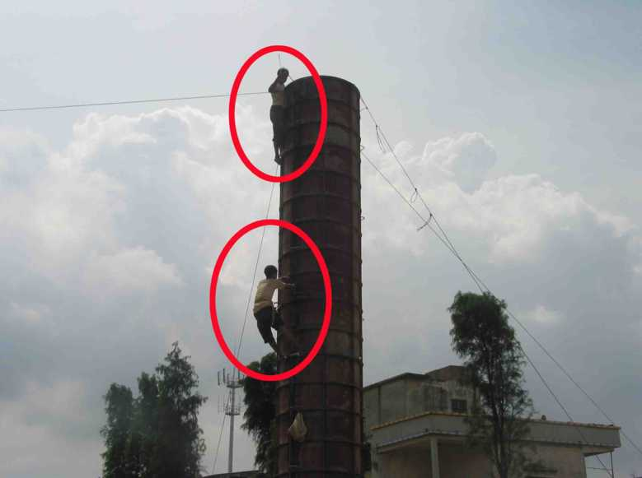

Slide 73
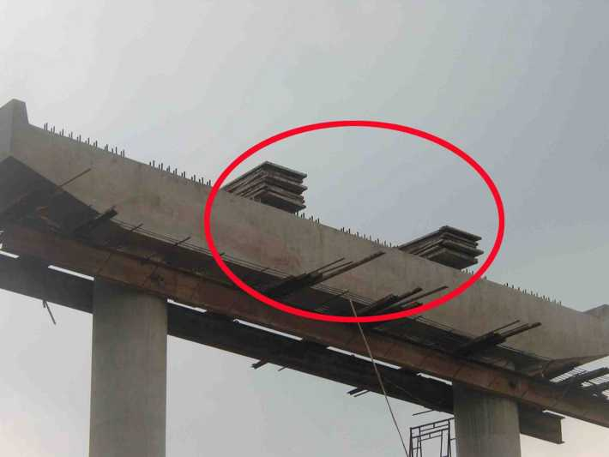

Slide 74
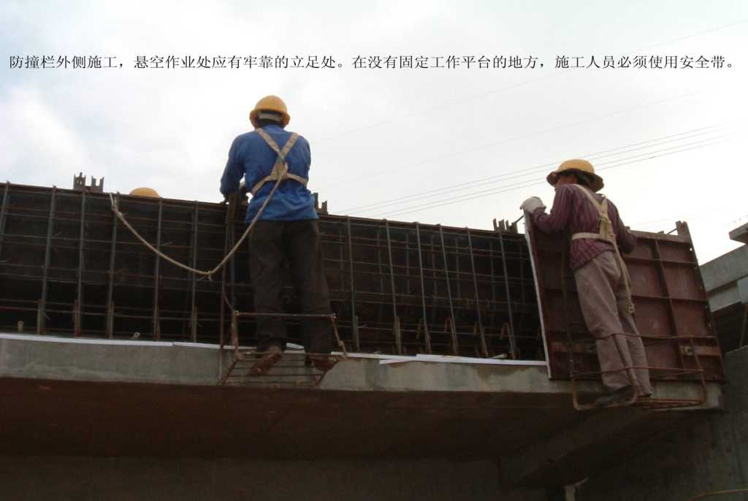

Slide 75
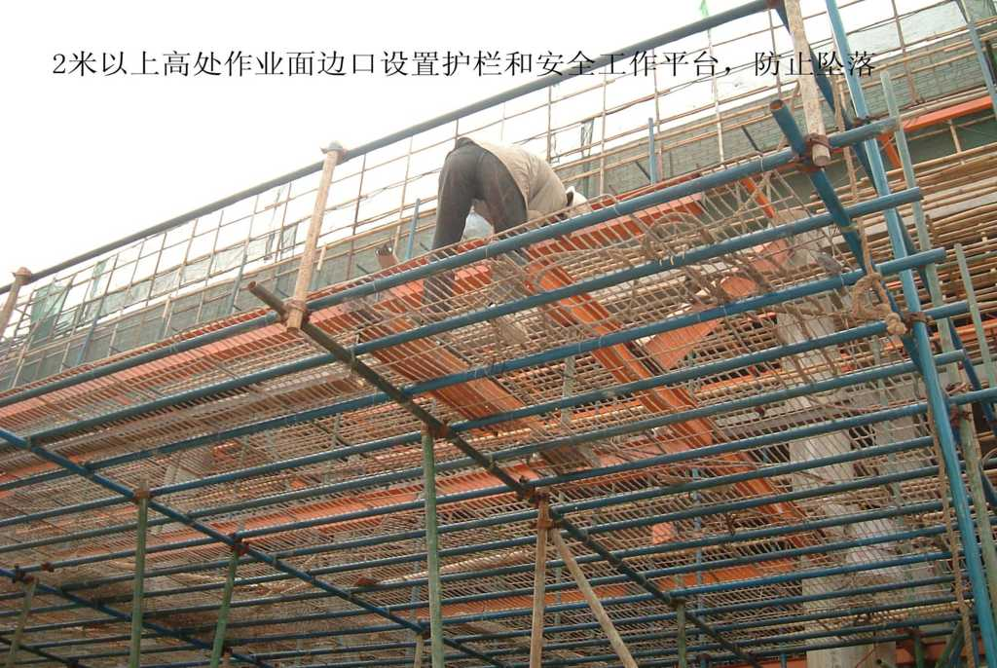

Slide 76
高处坠落事故的预防
1、个人安全防护措施方面
2、临边、孔洞、脚手架等高空防护安全措施
3、安全教育培训、安全技术交底
坠落危险作业现场控制
1、必须认真计划和审核每项涉高空工作，履行“管生产必须管安全”职责。
2、辨识及查找坠落危险。
3、努力用技术措施消除坠落暴露风险。
4、考虑所有消除或减少坠落暴露的选择和方法。
5、工作顺序（要优先考虑防护措施落实，不可本末倒置）.
6、可供选择的保护措施.
7、现场监督及纠正违章，及时消除坠落风险。

Slide 77
高处坠落事故预防措施
一、管理措施
作业人员要明确岗位责任，熟悉作业方法，掌握技术知识，执行操作规程、正确使用防护用具，管理人员要加强日常检查；
二、防护措施
除在危险部位设置护栏，立网、满铺架板、盖好洞口外，还应在操作人员下方设平网和检查作业人员是否正确使用防护用具；
三、技术措施
1、用好安全“三宝”；
3.1.1安全帽。按规定进入危险场所，必须戴好符合安全标准的安全帽，并系好帽带，防止人员坠落时帽子脱落，失去防护作用；
3.1.2安全带。凡在2m以上悬空作业人员，必须配带合格的安全带。如悬空作业场地没有系挂安全带的条件时，应制定措施，为作业人员设置挂安全带用的安全拉绳，安全栏杆等；

Slide 78
3.1.3安全网。凡无外架防护作业点，必须在离地3m高处搭设固定的安全平网，高层施工还应隔三层再安设一道固定的安全平网，并同时设一层随墙体逐层上升的安全平网。
3.2做好“四口”防护。
“四口”的建筑施工行业中指：楼梯口、电梯口、预留洞口和出入口（也称通道口）。“四口”防护方法综合起来分为两类：
3.2.1在楼梯口、电梯口、预留洞口，设置围栏、盖板、开启式金属防护门、架网；在混凝土预制板预留的洞口上，预制时即预埋钢筋网，设备安装时再剪掉预埋的钢筋网；
3.2.2正在施工的建筑物出入口和井字架、门架进出料口，须搭设防护棚。
3.3做好“五临边”的防护。
建筑施工中，大量存在着临时性的危险边沿，这是发生作业人员坠落的主要坠落点之一。例如，尚未安装栏杆的阳台周边，无外架防护的屋面周边，框架工程楼层周边，上下跑道、斜道、两侧边，卸料平台的外侧边等，简称“五临边”。“五临边”必须设置1.2m以上高的双层围栏（每层60cm）或搭设安全立网，既可防止人员坠落，也可防止各种物料坠落伤人。

Slide 79
3.4严把脚手架的十道关。
脚手架在建筑施工中，是一项不可缺少的重要工具。但是，如果在搭设和使用上方法不当，往往会造成多人伤亡和巨大的经济损失。因此，对各种脚手架必须严把十道关：
3.4.1材质关：严格按规程、规定的质量、规格选择材料；
3.4.2尺寸关：必须按规定的间距尺寸搭设；
3.4.3铺板关：架板必须满铺，不得有空隙和探头板、下跳板，并经常清除板上杂物；
3.4.4栏护关：脚手架外侧和斜道两则必须设1.2m高的栏杆或立挂安全网；
3.4.5连结关：必须按规定设剪刀撑和支撑，必须与建筑物连结牢固；
3.4.6承重关：脚手架均布荷载。结构架应控制在270kg/m2，装修架应控制在200kg/m2，其它架子必须经过计算和试验确定承重荷载，标准架严格按规程定负荷；
3.4.7上下关：必须为工人上下架子搭设马道或阶梯。严禁施工人员从架子爬上爬下，造成事故；

Slide 80
3.4.8雷电关：凡金属脚手架与输电线路，要保持一定的安全距离，或搭设隔离防护措施。一般电线不得直接绑扎在架子上，必须绑扎时应加垫木隔离，凡金属脚手扎高于周围避雷设施的，要制定方案，重新设置避雷系统；
3.4.9挑梁关：悬吊式卸料钢平台，除按规定加工外，严格按方案设置；
3.4.10检验关：各种架子搭好后，必须经技术、安全等部门共同检查验收，合格后可投入使用。使用中应经常检查，发现问题要及时处理。

Slide 81
3、桥梁施工安全管理
桥梁工程各类桥型的主要施工内容及危险源
序号 | 桥型 | 主要结构内容 | 主要施工内容简述 | 主要设备或设施 | 主要危险源
1 | 拱桥 | 桩基、拱箱、立柱、梁板 | 桩基施工、预制拱箱梁、单跨时由中间向两侧安装；多跨时，相邻墩安装时预拉。 | 索道、张拉设备、对拉设施。 | 挖孔桩、拱箱梁安装
2 | 斜拉桥 | 桩基、承台、墩身、悬臂梁、塔柱、斜拉索 | 桩基施工、墩身爬模施工、0#～1#块托架现浇、1#块后悬臂施工、塔柱爬模施工、斜拉索安装、张拉施工。 | 水上作业平台、爬模、托架、悬臂挂蓝、塔吊、大吨位张拉设备、满堂支架、栈桥设施。 | 挖孔桩、水上作业平台、爬模、托架、悬臂挂蓝、塔吊、预应力张拉、落地支架、栈桥
3 | 悬索桥 （吊桥） | 桩基、承台、墩身、塔柱、地锚、主缆、钢箱梁 | 桩基施工、墩身爬模施工、塔柱爬模施工、主缆安装、钢箱梁安装、张拉施工。 | 水上作业平台、爬模、塔吊、索道、张拉设备、猫道。 | 挖孔桩、水上作业平台、爬模、塔吊、钢箱梁安装、预应力张拉、猫道
4 | T型刚构桥 | 桩基、承台、墩身、悬臂梁 | 桩基施工、墩身爬模施工、0#～1#块托架现浇、1#块后悬臂施工、张拉施工。 | 水上作业平台、爬模、托架、悬臂挂蓝、塔吊、张拉设备、满堂支架、栈桥设施。 | 挖孔桩、水上作业平台、爬模、托架、悬臂挂蓝、塔吊、预应力张拉、落地支架、栈桥
5 | 连续梁桥 | 桩基、承台、墩身、连续梁 | 桩基施工、墩身爬模施工、连续梁顶预制、连续梁顶推施工、张拉施工。 | 水上作业平台、爬模、塔吊、张拉设备、顶推设备、栈桥设施。 | 挖孔桩、水上作业平台、爬模、塔吊、预应力张拉、顶推、栈桥
6 | 架桥机施工简支梁桥 | 桩基、承台、墩身、简支梁 | 桩基施工、墩身爬模施工、简支梁施工、张拉施工。 | 爬模、塔吊、张拉设备、架桥机。 | 挖孔桩、爬模、塔吊、预应力张拉、梁安装
7 | 现浇支架 施工梁桥 | 桩基、承台、墩身、现浇梁 | 桩基施工、墩身爬模施工、现浇梁施工、张拉施工。 | 爬模、塔吊、张拉设备、满堂支架。 | 挖孔桩、爬模、塔吊、预应力张拉、落地支架

Slide 82
桥梁工程重大危险源与潜在事故
序号 | 重大危险源 | 潜在事故
一 | 深基坑工程
1 | 开挖深度超过5m（含5m）的基坑（槽）的土方开挖、支护、降水工程 | 地下管网损坏、坍塌、中毒和窒息、触电、火灾、起重伤害、高处坠落、物体打击、机械伤害、职业危害等10种。
2 | 开挖深度虽未超过5m，但地质条件、周围环境和地下管线复杂，或影响毗邻建筑（构筑）物安全的基坑（槽）的土方开挖、支护、降水工程。
二 | 模板工程及支撑体系
1 | 工具式模板工程：包括滑模、爬模工程。 | 坍塌、触电、机械伤害、起重伤害、高处坠落、物体打击、气瓶爆炸等7种。
2 | 混凝土模板支撑工程；
1） | 搭设高度8m及以上；
2） | 搭设跨度18m及以上；
3） | 施工总荷载15kN/m2及以上；
4） | 集中线荷载20kN/m及以上。
3 | 承重支撑体系：用于钢结构安装等满堂支撑体系，承受单点集中荷载700Kg以上。
三 | 起重吊装及安装拆卸工程
1 | 采用非常规起重设备、方法，且单件起吊重量在100kN及以上的起重吊装工程。 | 机械伤害、高处坠落、物体打击、起重伤害、触电、起重机体毁坏等6种
2 | 起重量300kN及以上的起重设备安装工程；高度200m及以上内爬起重设备的拆除工程。

Slide 83
桥梁工程重大危险源与潜在事故
序号 | 重大危险源 | 潜在事故
四 | 脚手架工程
1 | 搭设高度50m及以上落地式钢管脚手架工程。 | 坍塌、触电、机械伤害、起重伤害、高处坠落、物体打击等6种。
2 | 提升高度150m及以上附着式整体和分片提升脚手架工程。
3 | 架体高度20m及以上悬挑式脚手架工程。
4 | 栈桥设施。 | 坍塌、触电、机械伤害、起重伤害、高处坠落、物体打击、淹溺等7种。
5 | 水上作业平台。
五 | 其它
1 | 跨度大于36m及以上的钢结构安装工程。 | 坍塌、触电、机械伤害、起重伤害、起重机体毁坏、高处坠落、物体打击等7种。
2 | 开挖深度超过16m的人工挖孔桩工程。 | 地下管网损坏、坍塌、中毒和窒息、触电、火灾、起重伤害、高处坠落、物体打击、机械伤害、职业危害等10种。
3 | 采用新技术、新工艺、新材料、新设备及尚无相关技术标准的危险性较大的分部分项工程。 | 相应的事故。
4 | 连续梁顶推工程。 | 触电、高处坠落、物体打击、机械伤害
5 | 易燃易爆危险品库房。 | 爆炸、火灾、设施损坏。
6 | 高边坡、高切坡施工。 | 地下管网损坏、坍塌、触电、高处坠落、物体打击、机械伤害等6种。
7 | 地质灾害（桥梁相邻位置）。 | 坍塌、中毒和窒息。

Slide 84
第一节 围 堰
1、主要危险因素
围堰坍塌、高处坠落、触电、淹溺、起重伤害、违章作业、管理缺陷等。
2、安全技术管理要求
2.1、围堰应经设计检算，围堰结构应能承受水、土和外来的压力，并防水严密。
2.2、围堰顶高出施工期间可能出现的最高水位的高度，应根据水文、地质及施工需要等实际情况确定。
2.3、围堰施工过程中，应加强对其变形、渗水和冲刷情况的检测，发现异常应及时处理。

Slide 85
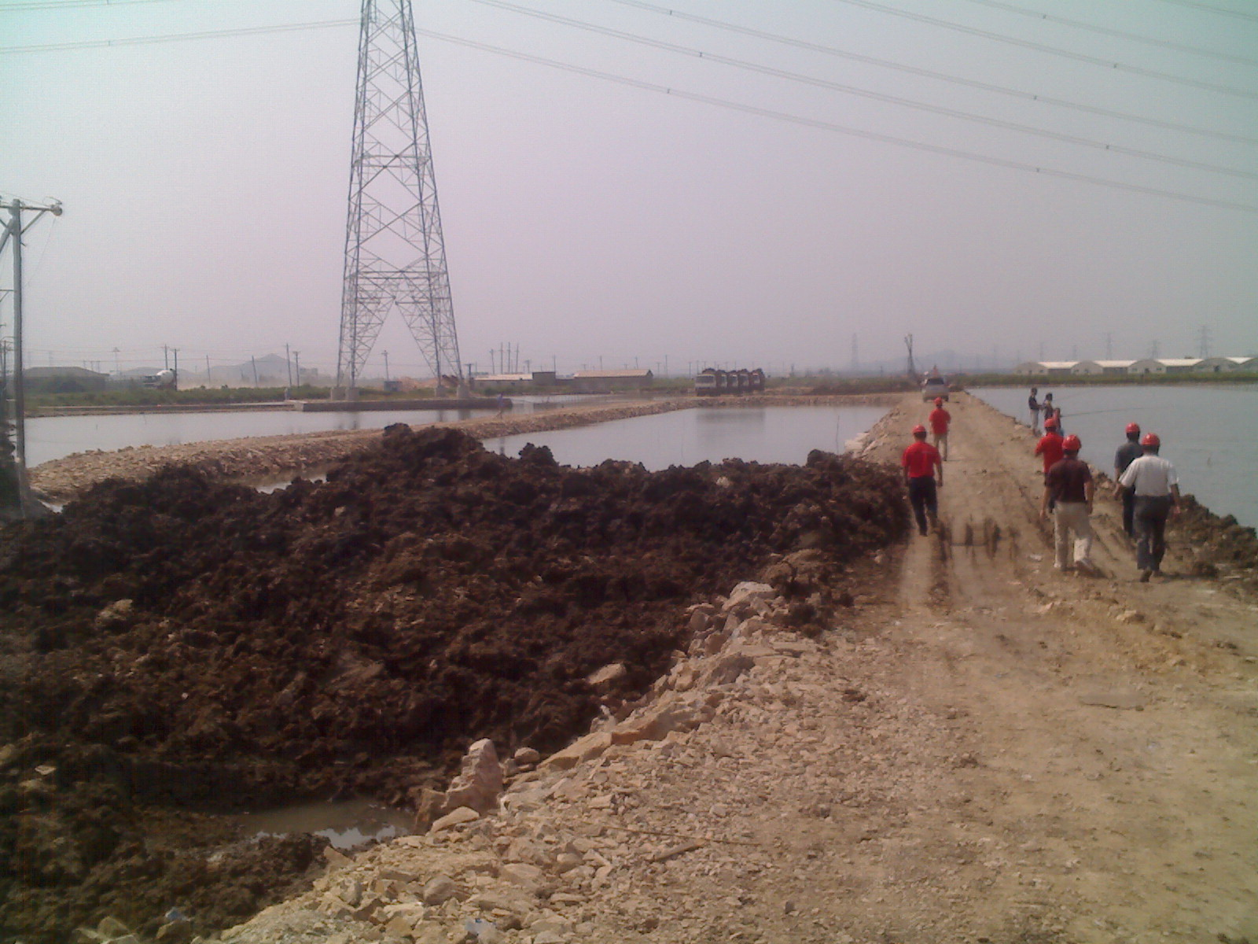
3、土、石围堰

Slide 86
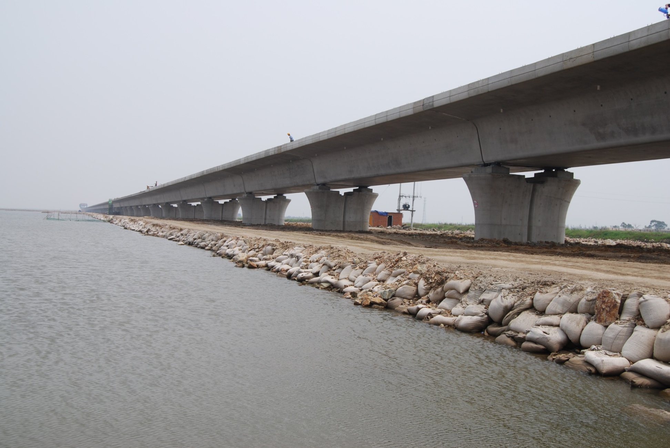

Slide 87
3.1、土、石围堰填筑宽度应满足承受水压力和流水冲刷的要求。围堰外侧迎水面应采取防冲刷措施。
3.2、围堰填筑内侧坡脚与基坑开挖边缘距离应根据河床土质和基坑深度而定，且不得小于1.0m。
3.3、当河床横坡较大时，应在围堰外侧打设防滑桩，在桩内侧放入竹笆后堆码土袋围堰。
3.4、采用吸泥船吹砂筑岛，作业区内严禁其他船舶和无关人员进入。不得在承载吸泥管道的浮筒上行走。
3.5、钢筋笼卵（片）石围堰，钢筋笼下水时应打桩固牢。

Slide 88
3.1、土、石围堰填筑宽度应满足承受水压力和流水冲刷的要求。围堰外侧迎水面应采取防冲刷措施。
3.2、围堰填筑内侧坡脚与基坑开挖边缘距离应根据河床土质和基坑深度而定，且不得小于1.0m。
3.3、当河床横坡较大时，应在围堰外侧打设防滑桩，在桩内侧放入竹笆后堆码土袋围堰。
3.4、采用吸泥船吹砂筑岛，作业区内严禁其他船舶和无关人员进入。不得在承载吸泥管道的浮筒上行走。
3.5、钢筋笼卵（片）石围堰，钢筋笼下水时应打桩固牢。

Slide 89
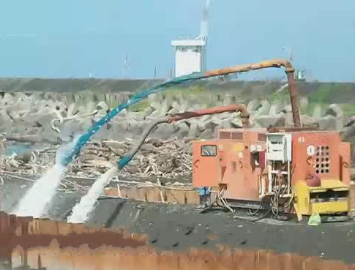
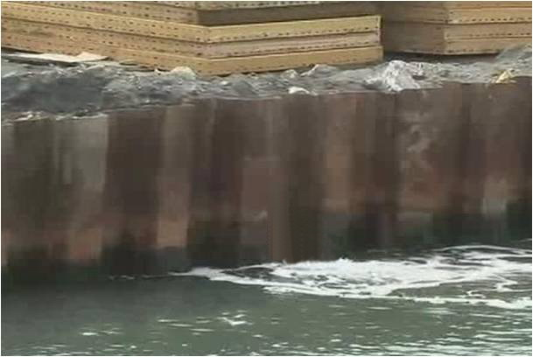
4、钢板桩围堰
围堰顶高出施工水
位不小于0.5m
配备足够的抽排
水设施
钢板桩围堰

Slide 90
4.1、水中插打钢板桩，必须有安全可靠的打桩船或工作平台，四周设安全防护。
4.2、吊桩时吊点位置不得低于桩顶以下1/3桩长处。
4.3、钢板桩组拼插打，应沿桩长设置横向夹板，确保组拼钢板桩刚度，夹板间距视具体情况确定；严禁将吊具拴在钢板桩夹具上或捆在钢板桩上进行吊装。
4.4、钢板桩吊环的直径和焊接长度应通过计算确定。施工时必须确保吊环的焊接质量，并必须进行试吊方可正式起吊。
4.5、起吊钢板桩时，应拴好溜绳；吊起钢板桩未就位前，桩位附近不得站人。同时，起吊作业必须满足相关安全技术规范的要求。
4.6、桩帽（垫）与钢板桩连接牢固，初始阶段应轻打贯入，桩帽（垫）变形时，应及时更换。

Slide 91
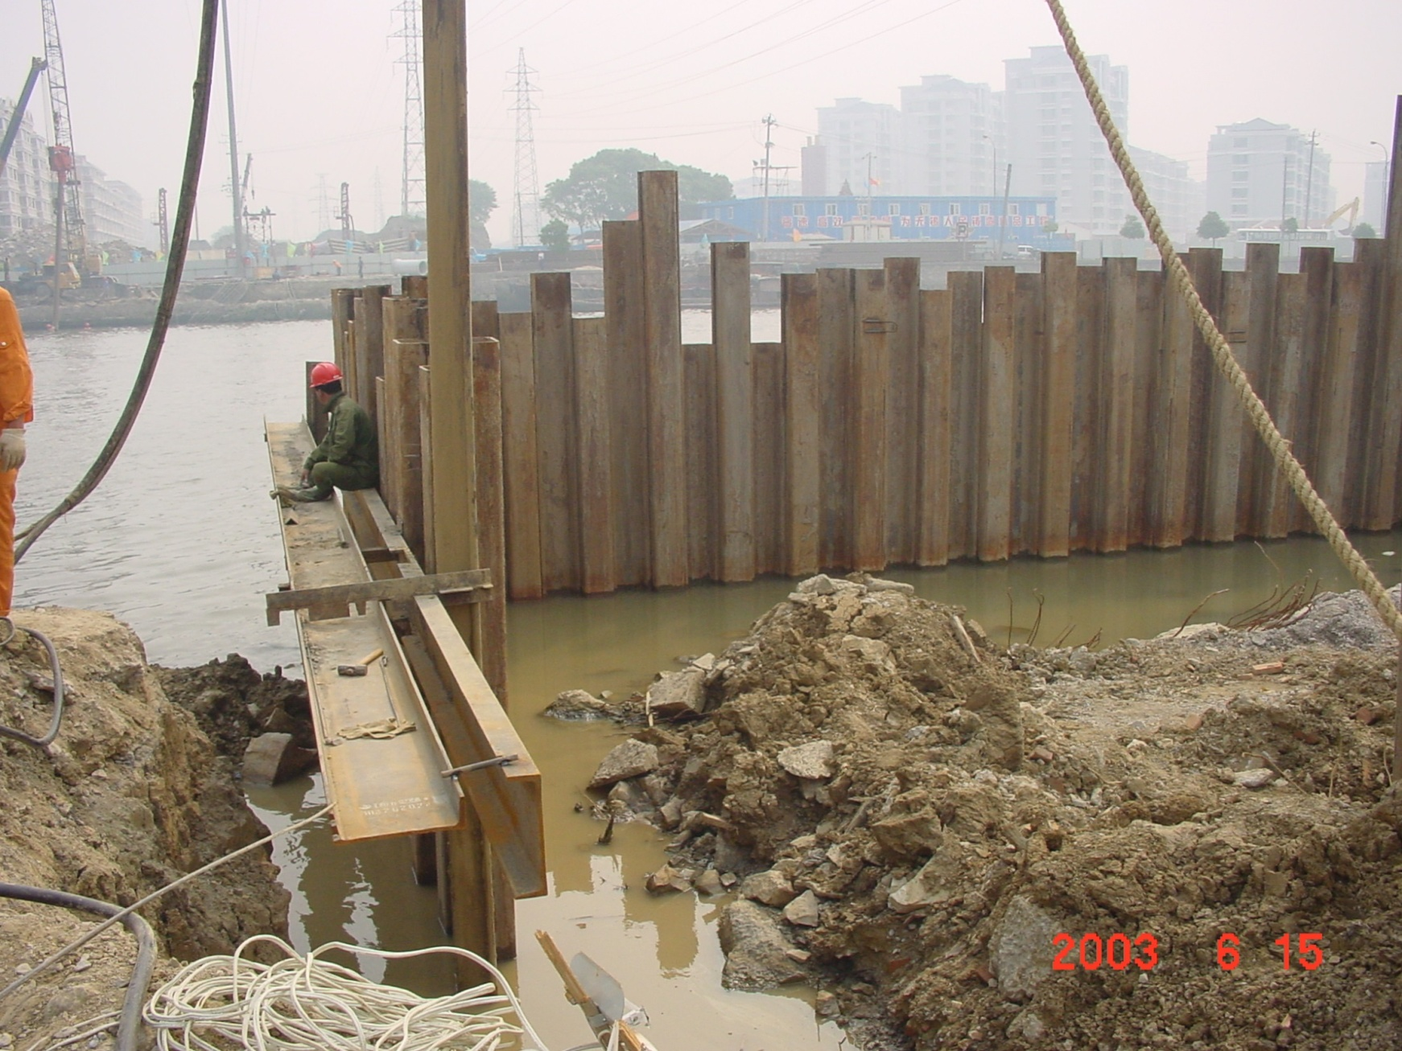

Slide 92
4.7、钢板桩插进锁口后，因锁口阻力不能插放到位而需桩锤压插时，应控制桩锤下落行程，防止桩锤随钢板桩突然下滑。
4.8、拔桩时应符合下列规定：
（1）拔桩前应向围堰内灌水，使围堰内外水位基本相等；从下游开始，向上游依次进行。
（2）拔桩设备应有超载限制器，严禁超载硬拔。
（3）钢板桩顶层围檩不得一次性预先拆除，应拆除一组拔一组。
（4）拔桩前应拴好溜绳，拔桩作业，机械作业范围及桩位附近不得站人。

Slide 93
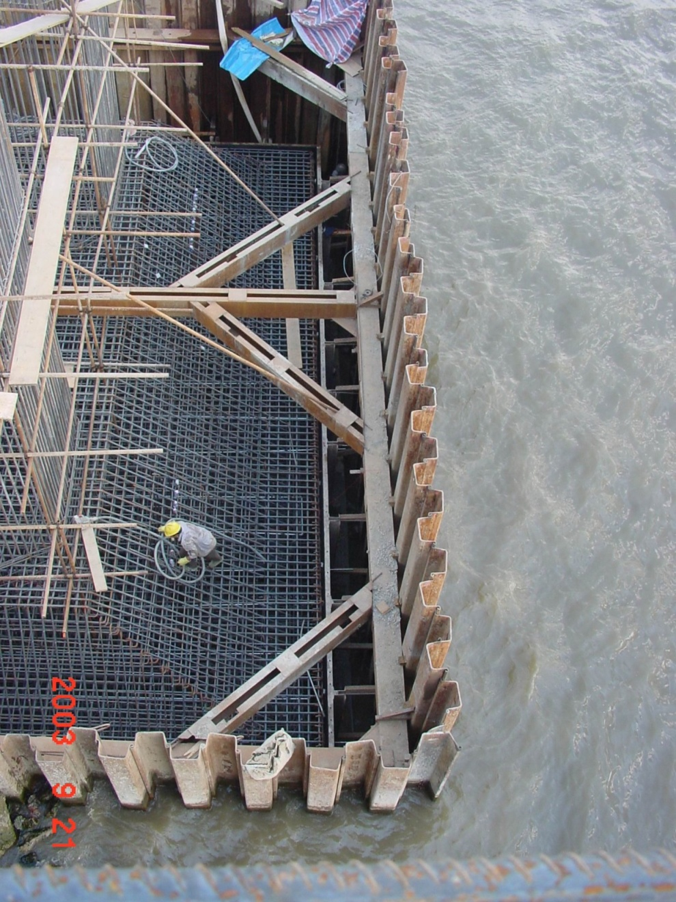

Slide 94
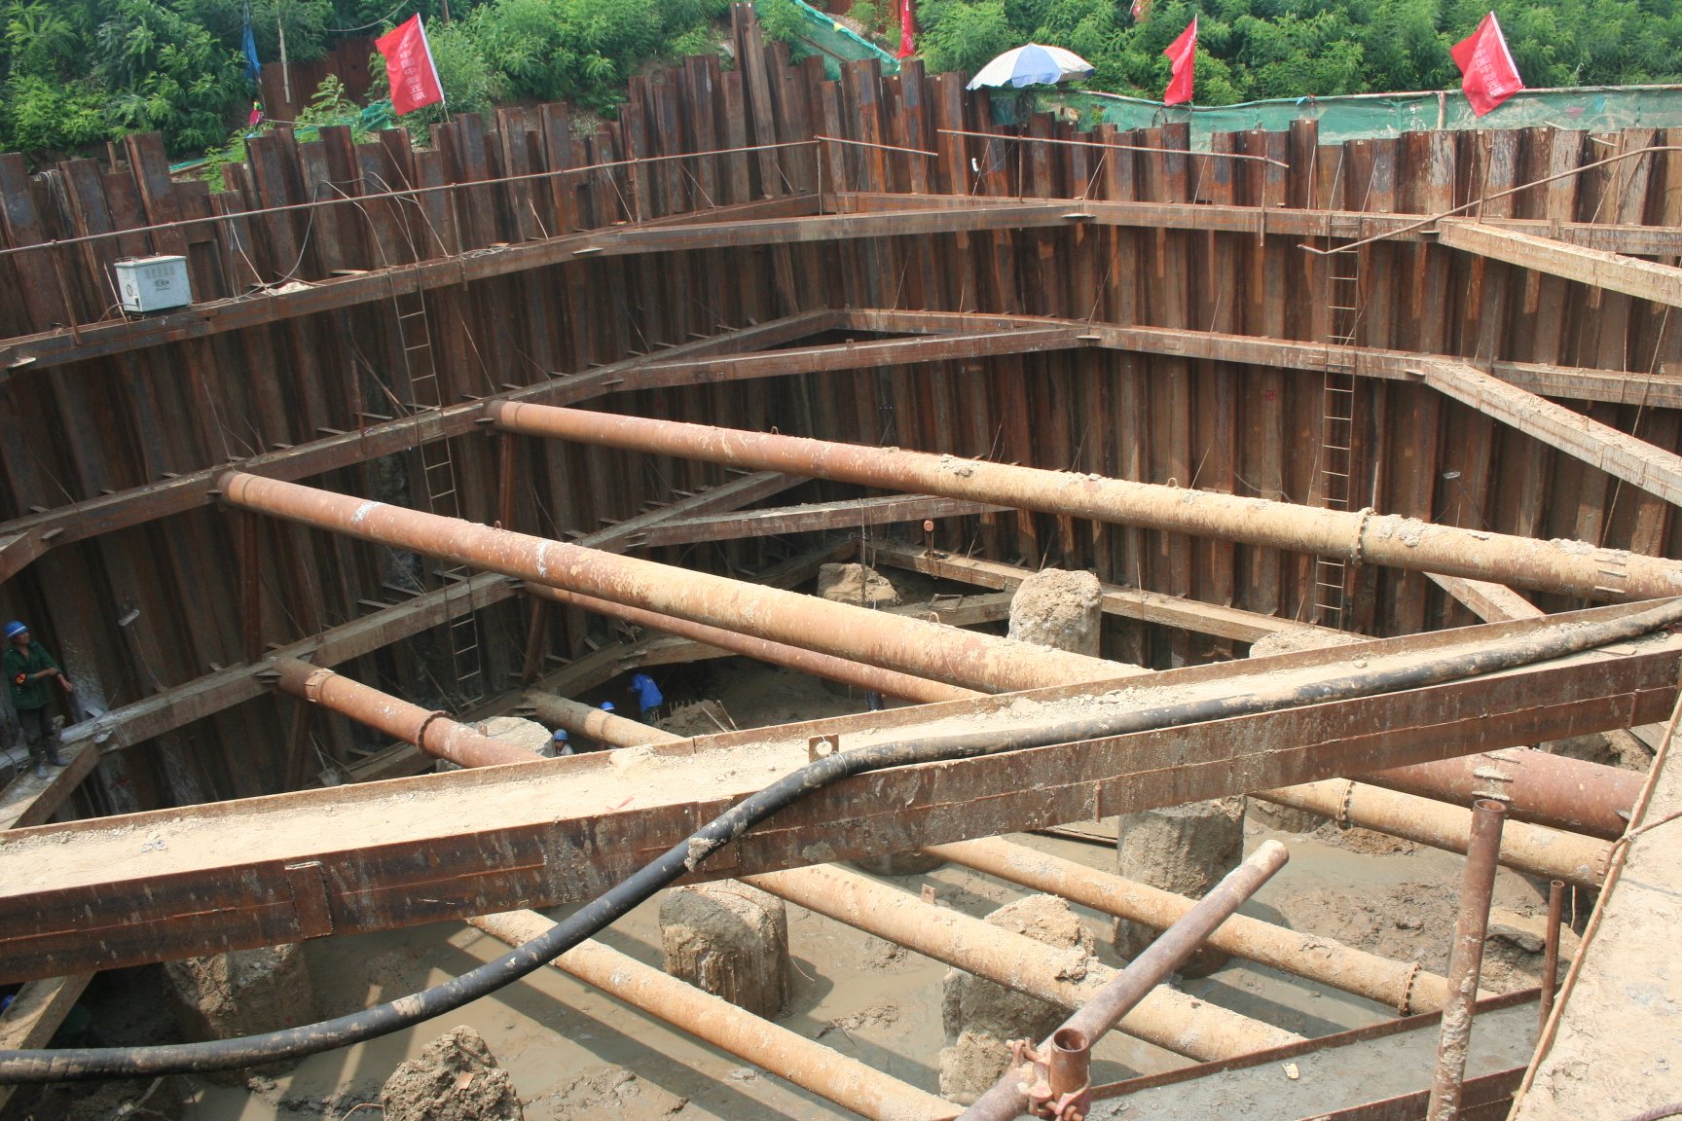

Slide 95
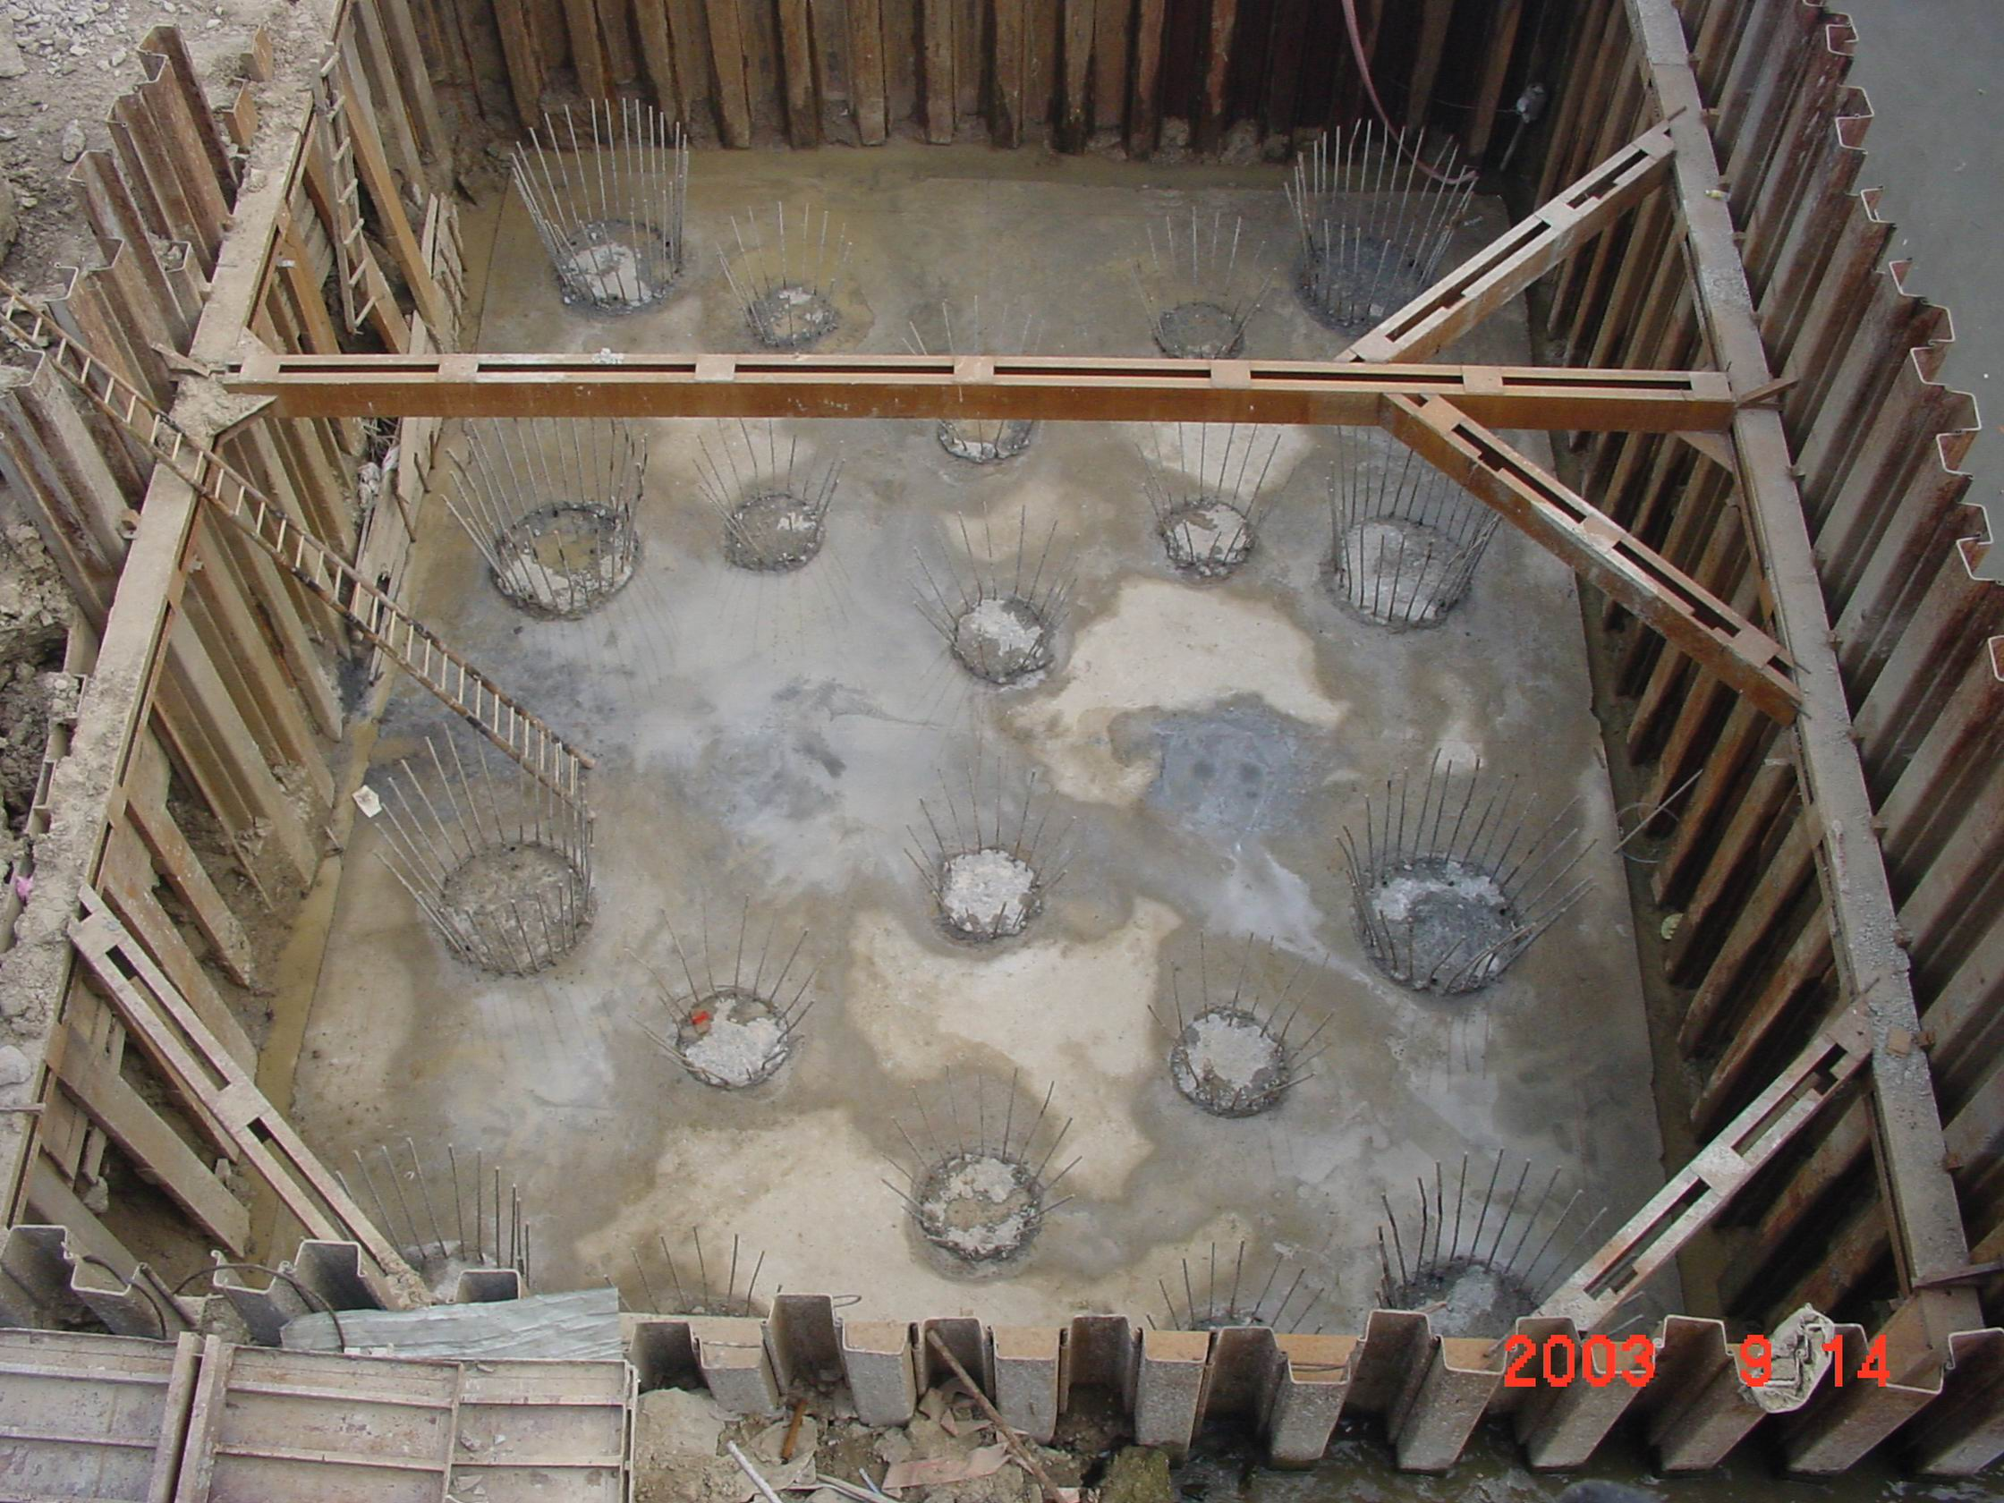

Slide 96
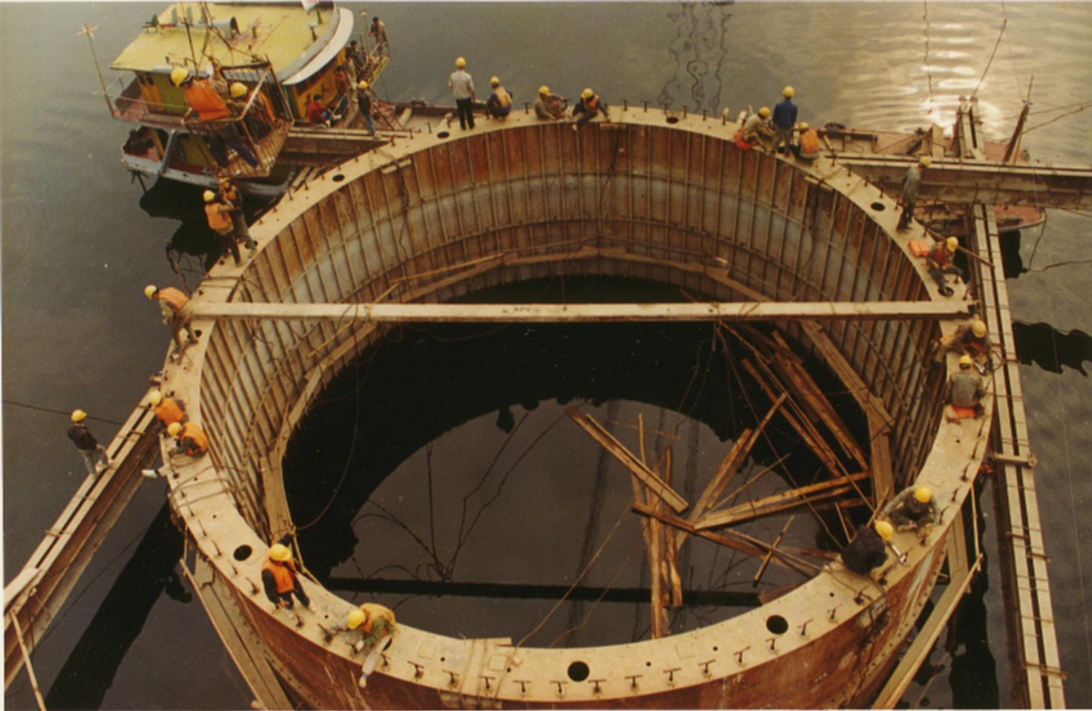
5、双壁钢围堰

Slide 97
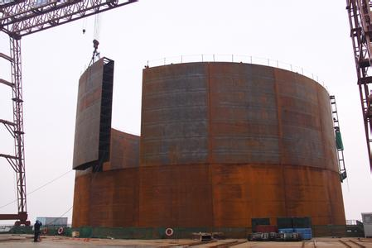
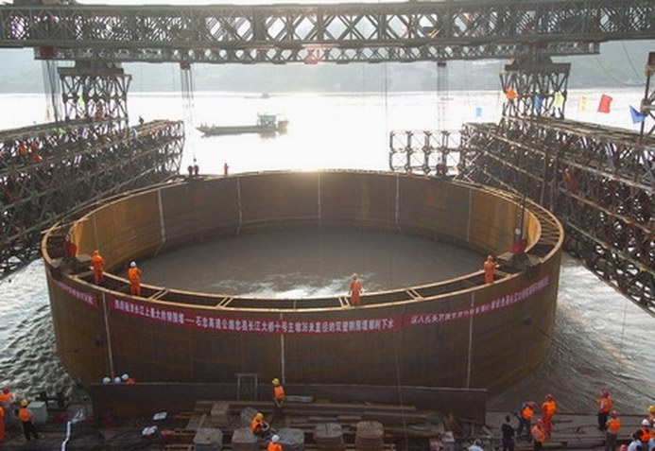

Slide 98
5.1、在浮船或浮箱上组装钢围堰时，四周应设置缆风绳，并下锚固定，在锚碇线路上应设浮标。船锚在施放时，位置应准确，并要采取措施，防止下锚时锚链（绳）缠绕或刮伤人。浮船及浮箱上，应备有足够数量的救生及防火设备。
5.2、当双壁钢围堰使用两台以上吊车或吊船起吊时，其吊点、吊具及围堰加固应进行设计。应先试吊，起吊时应设专人统一指挥。
5.3、双壁钢围堰在浮运前应对定位船、导向船上的马口、系缆桩、复式滑车组、绞车、固定座、钢丝绳、连接设备、起吊塔架、水上供电、通讯以及导向船压舱等进行全面检查，确认合格后，方可使用。
5.4、双壁钢围堰浮运前，应与气象、水文站（台）联系，掌握天气和水文情况，并向海事部门办好封锁航道手续。浮运时，应选择风小、正常流速、无雨的白天进行。

Slide 99
5.5、双壁钢围堰浮运过程中，应有救生船并配备救生、消防及通讯设施设备；围堰到位下锚时，应防止锚链（绳）缠绕或刮伤人。围堰着床前，应根据水位的涨落情况，随时调整锚缆的受力状态。锚碇系统应派专人负责检查。
5.6、 双壁钢围堰接高下沉加载时，应对称均匀加载，采取缆风绳加固等措施，防止围堰倾斜。围堰顶应高出施工期间可能出现的最高水位，有涨潮或风浪时应适当加高。
5.7、双壁钢围堰内取土下沉时，抓泥斗不得碰撞钢围堰侧壁。钢围堰落床尚未稳定前，应防止往来船舶、飘流物等碰撞导向船、浮标和锚索等。

Slide 100
6、围堰的安全围护
6.1、围堰的安全围护主要目的在于杜绝作业人员不慎坠落一致安全事故的发生。
6.2、围堰的围护目前大多数施工现场采用：钢管、防护网以及挂贴警示标识的方式。具有要求如下：
（1）采用48钢管连接做护栏，立杆打入土层中深500以上，基脚用素砼浇实，间距1800，高1200，上下用涂有黄黑色漆的钢管连接，并用密目网封闭。
（2）围堰边不准堆积弃土，不准堆放建筑材料、存放机械、水泥罐及行车。围堰边外部荷载不得大于15kpa。

Slide 101
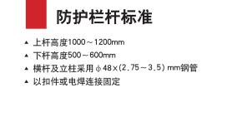
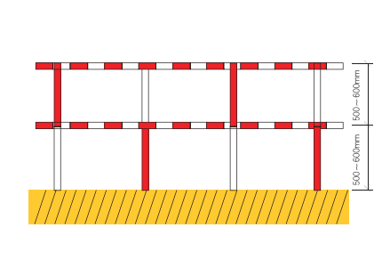

Slide 102
第二节 明挖基础
1、主要危险源、危害因素
基坑坍塌（失稳）、触电、高处坠落、物体打击、机械伤害、起重伤害、违章作业、管理缺失等。
2、施工现场安全管理要求
2.1、基坑开挖对邻近建（构）筑物或临时设施有影响时，应采取安全防护措施。
2.2、应根据邻近建（构）筑物、地质、水文、基坑深度等情况，合理的选择放坡开挖或支护开挖的方法。
2.3、基坑设置排水措施，基坑外四周设置排水沟。
2.4、放坡开挖时应视地质和水文情况、基坑深度按规定坡度分成进行。严禁采用局部开挖深坑，从底层向四周掏土的方法施工。

Slide 103
2.5、基坑顶有动载时，坑口边缘与动载间的安全距离应根据基坑深度、坡度、地质和水文条件及动载大小等情况确定，且均不应小于1.0m。
2.6、严格按照审查通过的设计方案、施工方案和技术规范的要求进行施工。严禁超挖，严禁基坑周边堆载超过设计允许荷载值。挖土前，坑壁上和支撑上杂物清理干净，防止后续施工过程中坠落伤人。挖土必须严格按照方案设计的程序进行，按照时空效应原理，分层、分区、分块作业。
2.7、基坑周边按标准要求设置临边防护，并用密目网进行封闭围挡，待土方回填完毕后，方可全部拆除。设置人员上下专用通道。坑边荷载（积土、料具堆放，机械设备作业）与槽边距离符合规定。弃土堆坡脚与坑口边缘的距离不得影响基坑边坡的稳定。

Slide 104
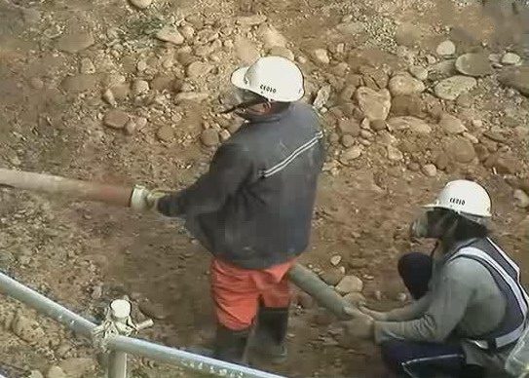
施工人员安全防护
钢板桩护壁
喷射砼护壁
基坑施工

Slide 105
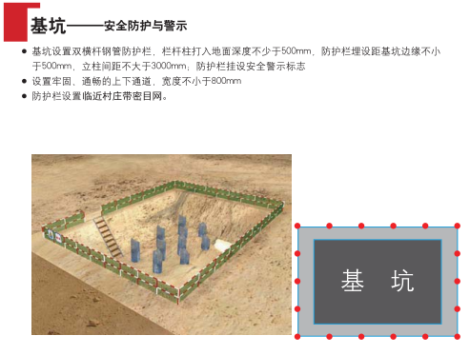
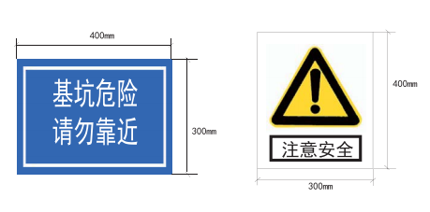

Slide 106
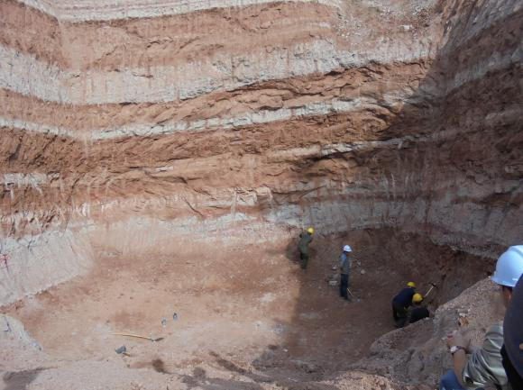

Slide 107
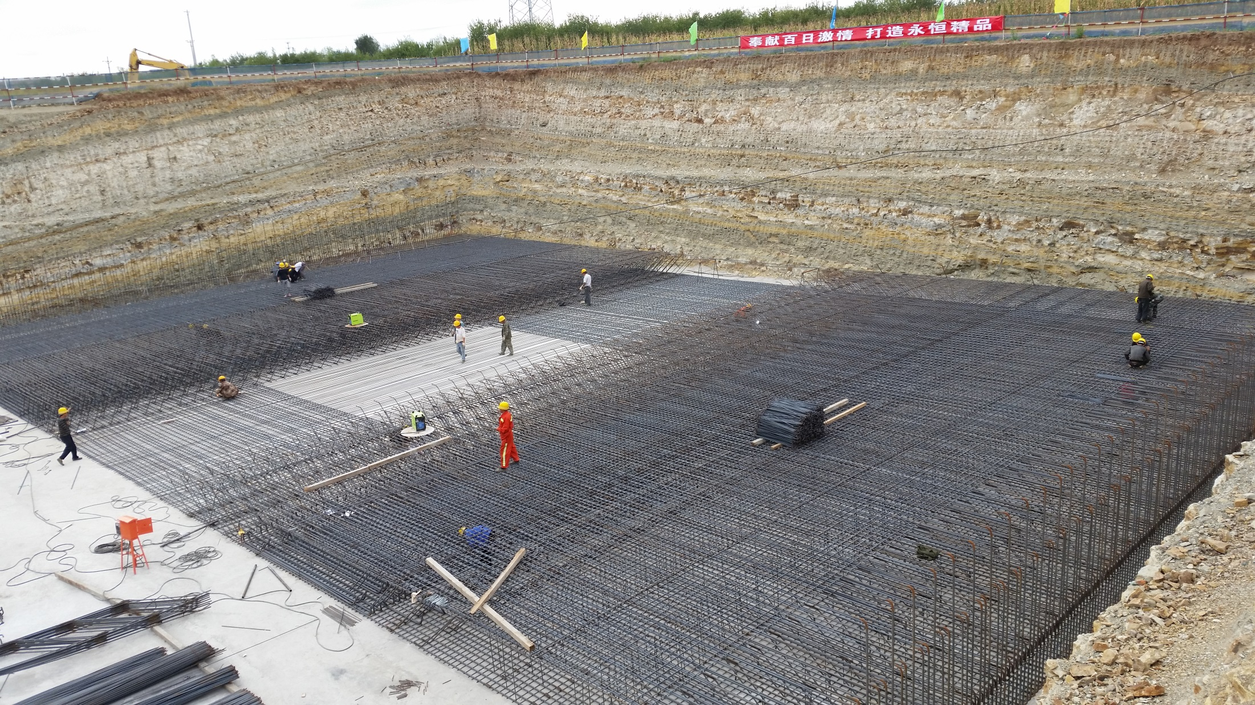

Slide 108
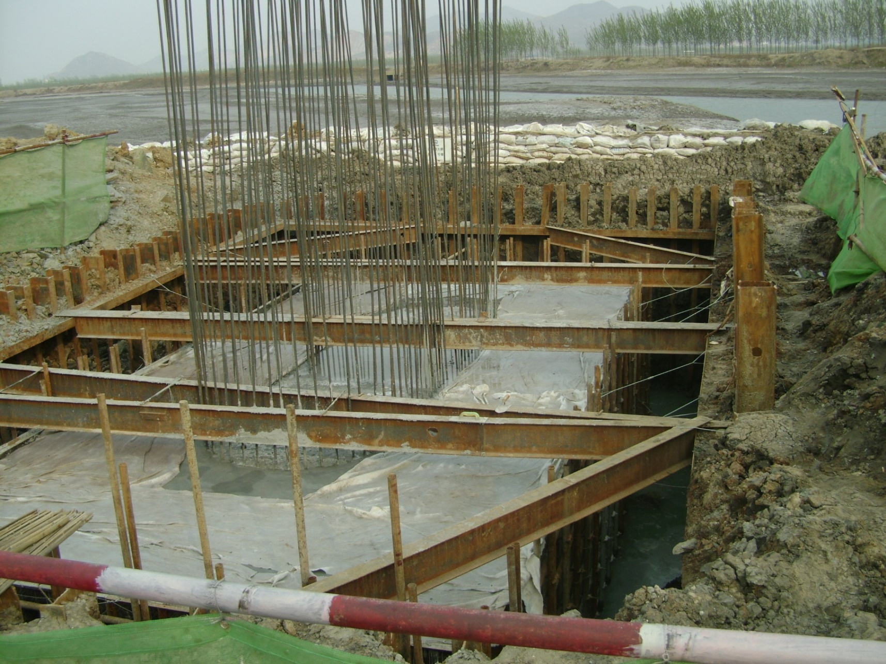

Slide 109
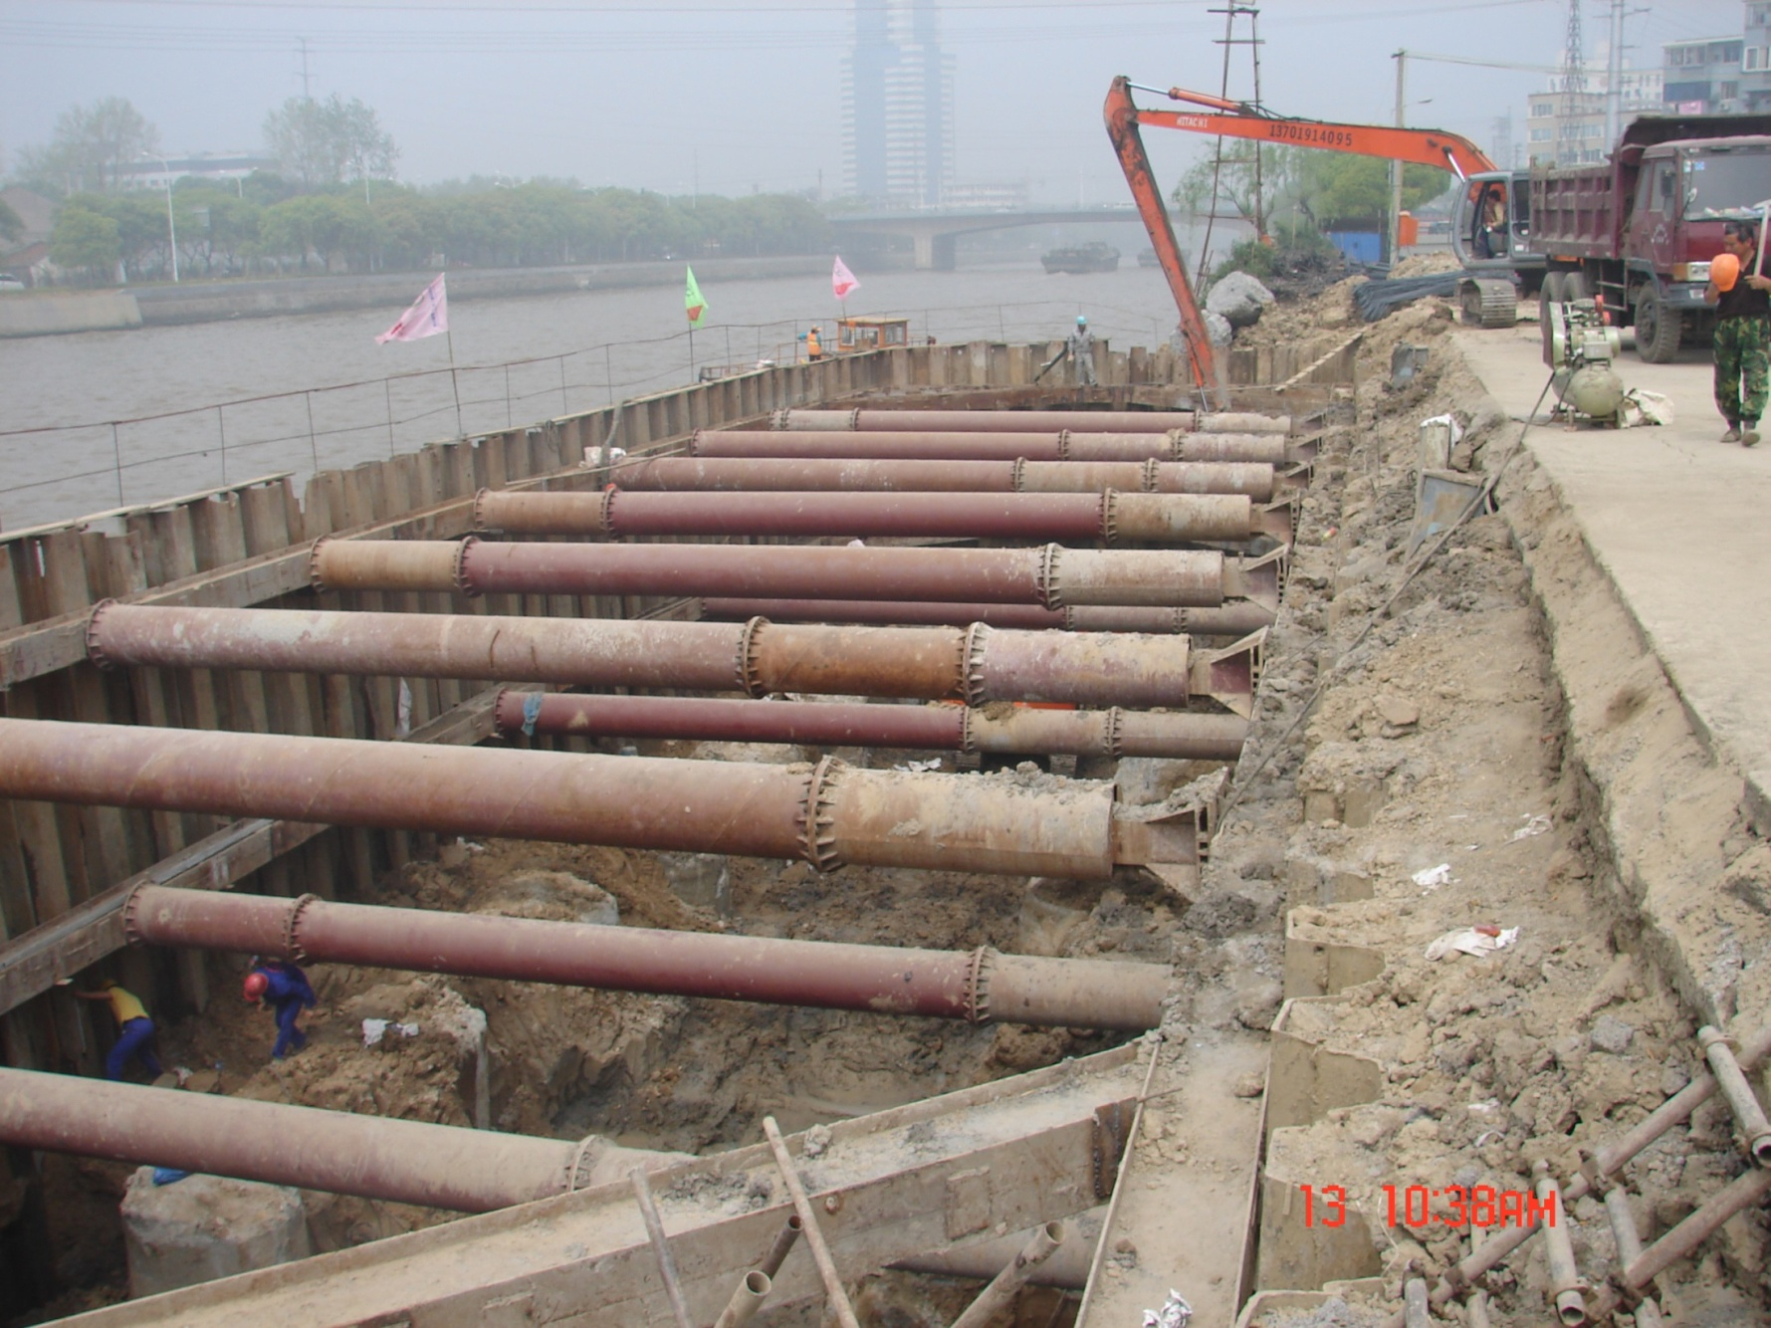

Slide 110
第三节 钻孔桩
1、主要危险源、危害因素
坍孔、钻机倾覆、触电、机械伤害、孔口（泥浆池）坠落、淹溺违章作业、管理缺失等。
2、安全管理要求
2.1、钻机施工场地及走行道路应平坦坚实，能满足钻机正常工作和移动的要求。
2.2、钻机安装时，机架应垫平，保持稳定，不得产生位移或沉陷，钻架顶端应用缆风绳对称张拉，地锚应牢固。
2.3、钻孔时，钻速不得过快或骤然变速；孔内弃土不得堆积在钻孔周围。
2.4、停钻后，钻头应提出孔外安全放置。

Slide 111
2.5、在高压线或营业线附近施工，应有防触电和防设备倾覆措施。
2.6、钻孔前应设置坚固、不漏水的孔口护筒。护筒内径应大于钻头直径，使用旋转钻机钻孔应比钻头大约20cm，使用冲击钻机钻孔应比钻头大约40cm。护筒顶面宜高出施工水位或地下水位2m，还应满足孔内泥浆面的高度要求，在旱地或筑岛时还应高出施工地面0.5m。
2.7、制浆池、储浆池和沉淀池周围应设立防护设施和安全警示标志。
2.8、成孔后，必须将孔口加盖保护或浇注混凝土，附近不准堆放重物和材料。
2.9、严禁在高低压架空电线下方钻孔，移动钻机、钻杆时必须保持与高压线的安全距离。

Slide 112
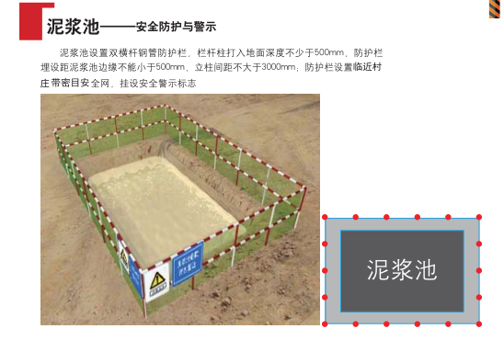
2.10、钻孔桩的安全防护
泥浆池、钻孔桩、浇筑后的钻孔桩四周必须设置护栏及明显的警示标志，夜间应悬挂示警红灯，非工作人员不得入内。钻、挖孔桩停止施工时，孔口应加盖防护。

Slide 113
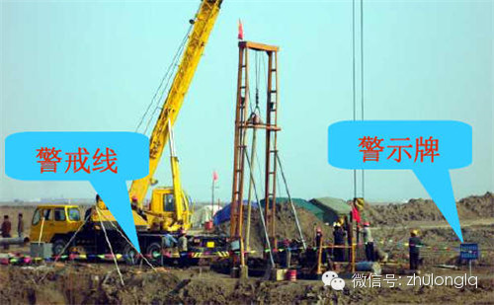
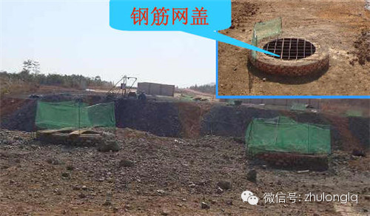
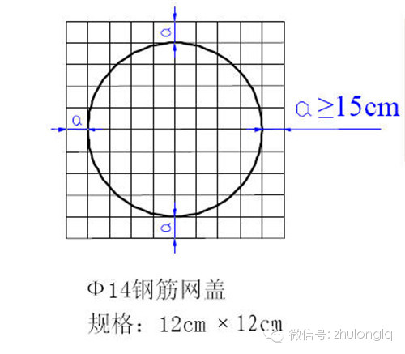

Slide 114
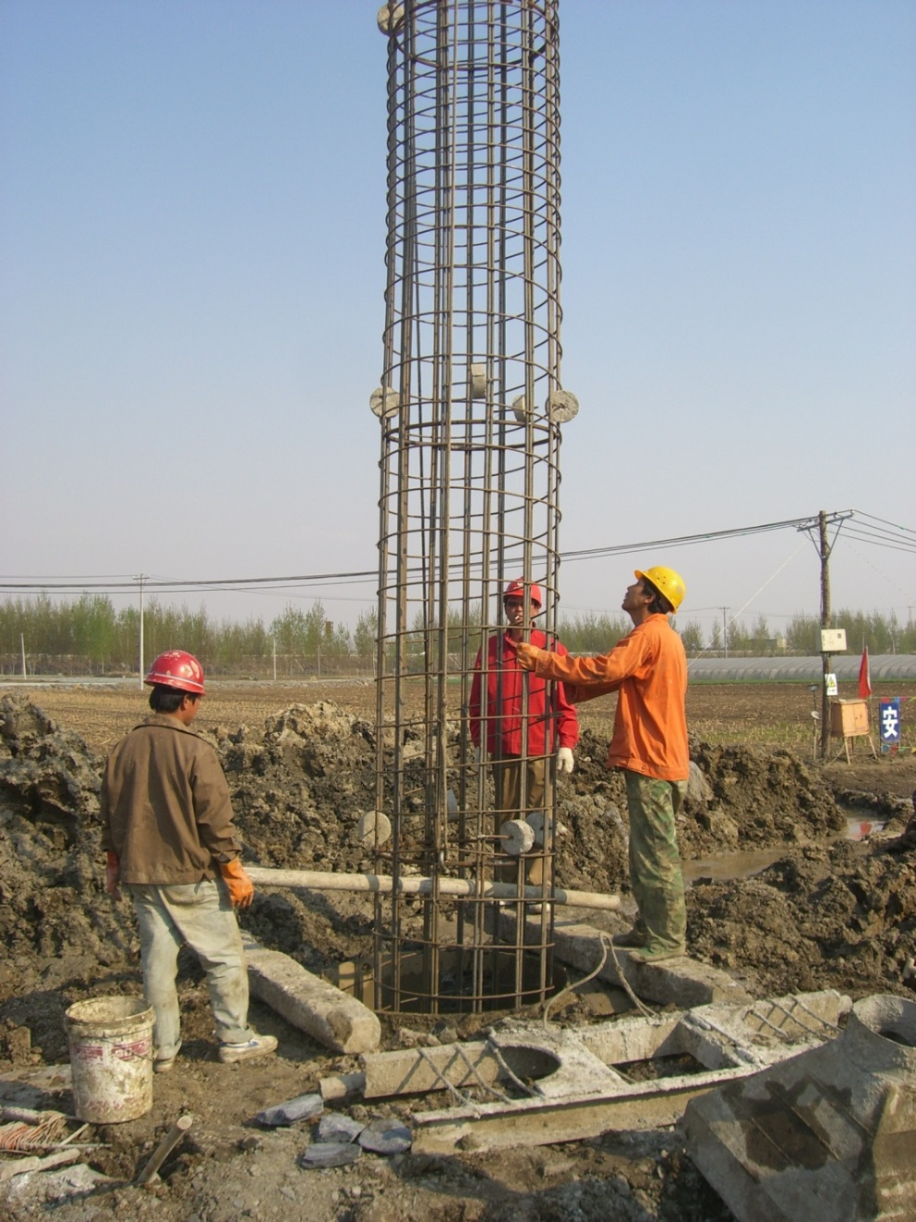

成孔检查 吊装钢筋笼

Slide 115


岩溶地质条件下钻孔前，制定专项安全措施，备足钻孔泥浆及填充材料等应急物资。
施工时，禁止抽取岩溶地质条件地区的地下水。

Slide 116


Slide 117
第四节 挖孔桩
1、主要危险源、危害因素
塌孔、触电、机械伤害、高处坠落、物体打击、窒息、中毒、爆炸、违章作业、管理缺失等。
2、安全管理要求
2.1、设计为非人工挖孔成孔的桩基础，未经设计、监理和建设单位同意，严禁采用人工挖孔施工。
2.2、孔口围圈应高出地面0.3m以上，并设防护栏。夜间作业时应悬挂示警红灯。
2.3、孔内作业时，孔口必须有专人看守，随时与孔内人员保持联系，并随时注意护壁变化及孔底施工情况，发现异常时，应立即协助孔内人员撤出。

Slide 118
2.4、任何情况下，提升设备不得超载运行，人员上下须用爬梯。
2.5、使用台架、扒杆时，卷扬滚筒上绳不得有扭结断丝现象，滚筒上的绳全部放出后剩余不得少于4圈。装渣筒上下时，必须对准孔中心，挂钩牢固，筒的插销要到位。筒与挂钩处要加铁丝绑扎牢固，以免碰撞时脱钩。
2.6、供井内作业用的风镐管、通风管、抽水管、电源线等必须妥加整理临时固定，并应沿井壁边敷设，防止脱落防人。
孔内通风及排水应符合下列规定：
（1）空气污染超过现行的《大气环境质量标准》GB 3095—2012规定空气污染三级标准浓度值时，如没有安全可靠的措施不得采取人工挖孔作业。

Slide 119
（2）应经常检查有害气体浓度，二氧化碳含量超过0.1%时，其它有害气体超过允许浓度或孔深超过10m时，均应采用机械通风措施。
（3）爆破后要迅速排烟，及时清除松动石块、土块。
（4） 孔内积水应及时抽排。
2.7、绞车、绞绳、吊斗、卷扬机等机具必须经常检查维修。孔内应设置护盖等防止物体坠落的设施。孔内照明应采用低压行灯。起吊设备必须有限位器和防脱钩装置。

Slide 120



Slide 121


Slide 122
第五节 承 台
1、主要危险因素
高处坠落、坍塌、机械伤害、触电、物体打击、模板倾覆、违章作业、管理缺陷
2、安全管理要求
2.1、搭设的操作平台及支撑系统应连接牢固，并能承受所有施工人员、机具和用料的重量。
2.2、在围堰内除土、吸泥或抽水时，应经常检查围堰稳定情况及围堰内冲刷情况，并有防止围堰倾斜的措施。
2.3、为防止基坑坍塌和人员高处坠落事故的发生，在承台施工前对基坑必须完成以下工作：

Slide 123
（1）基坑四周设置双横杆钢管防护栏，栏杆打入地面深度不少于500mm,防护栏杆埋设距基坑边缘不小于500mm，立杆间距不大于3000mm；防护栏杆挂设安全警示标志。四周基坑防护栏杆必须设置牢固，四周设置的上下通道必须通畅，宽度不小于800mm。防护栏杆四周设置密目网。
（2） 基坑靠近既有线路并且有重车经过或承台基坑深度超过5m时，为确保基坑稳固不发生坍塌事故，项目部与架子队在承台基坑开挖时需采取分层开挖的方式，同时做好已开挖基坑边坡的支护。

Slide 124



Slide 125
第三章 墩 台
一、一般规定
1、墩台施工作业过程中应考虑下列主要危险源、危害因素：
1.1、塔吊基础不牢固；塔吊未与桥墩进行可靠连接。
1.2、施工电梯超载运行。
1.3、墩（台）身钢筋安装无可靠的固定措施。
1.4、混凝土施工时模板支撑不牢固。
1.5、脚手架、工作平台搭设不牢固。
1.6、高处作业时上下重叠施工，未按规定设置防护棚等安全防护设施。
1.7、模板及脚手架拆除顺序及措施不当。
1.8、起重吊装违规操作。

Slide 126
1.9、作业人员不按规定佩戴劳动防护用品。
1.10、高墩模板爬升体系未设置保险装置。
2、高大模板、爬模、翻模施工前，应编制专项施工方案。
3、墩台施工模板应有足够的强度、刚度和稳定性，能承受施工过程中可能产生的各项荷载。
4、墩（台）身混凝土施工应加强对模板支撑系统和变形的检查。5、墩身钢筋安装应搭设支架临时加固，防止钢筋骨架倾覆。
6、脚手架、工作平台应搭设牢固，不得与模板及其支撑体系联结。平台、步梯应设围栏，周边应张挂密目安全网。
7、墩台施工靠近既有道路时应采取可靠的安全防护措施，确保过往行人和车辆的安全。

Slide 127
8、当墩台位于陡坡处时，应按设计要求及时施工边坡支护及排水工程。
9、隧道或路堑的弃碴，严禁倾倒在墩台一侧，以免造成偏压。
二、施工脚手架、电梯、塔吊
1、脚手架搭设前应进行受力检算。脚手架的地基应坚实，满足承载力的要求，四周排水通畅。
2、当脚手架搭设较高或风力较大时，应增设缆风绳并固定牢靠，必要时与桥墩拉接。
3、搭设脚手架时，施工区域应设警戒标志。严禁将模板支架、缆风绳、混凝土输送泵管等固定在脚手架上或悬挂在塔吊设备上。
4、在使用期间，严禁松动或拆除任何受力杆件。作业平台上不得超载，四周设安全网，脚手板搁置必须牢固平整，不得有空头板。

Slide 128
5、塔吊基础应满足塔吊抗倾翻稳定性的要求，四周应排水通畅。
6、施工电梯、塔吊应与墩身连接牢固可靠。
7、风力在4级及以上时，不得进行塔身升降作业。在作业中风力突然增大达到4级时，必须立即停止作业，并紧固上、下塔身各连接螺栓。
三、墩台施工
1、主要危险源、危害因素
高处坠落、物体打击、触电、机械伤害、起重伤害、模板倾覆、爆模、作业平台失稳倒塌、违章作业、管理缺失等。
2、安全管理要求
2.1、大块模板施工
（1）大块模板支撑系统应经检算，并有一定的安全储备。

Slide 129
（2）模板采用分段连接整体吊装时，应连接牢固。起吊安装过程中，应拴溜绳，不得碰撞模板和脚手架。
（3）模板拆除应遵循“自上而下、分节分块、先挂后拆”的原则进行。
2.2、高墩翻模施工
（1）工作平台应和模板连为一体，提升时，吊机应分节分块提升并安装牢固。
（2）翻模分节分块的重量，应小于吊机的额定起吊重量。
（3）模板吊装时应缓慢提升和移动，严禁作业人员攀附在模板或者模板侧的作业平台上。

Slide 130


Slide 131


1、存在问题：
（1）未设置底座或垫板；
（2）安全网未全封闭设置；
整改要求：
（1）竖杆底部设置底座或垫板（采用垫板时，长度不小于2跨、厚度不小于50mm、宽度不小于200mm的实木板）；
（2）安全网布设，确保全封闭；

Slide 132


存在问题：
（1）人行斜道宽度及坡度不符合规范要求；斜道外侧未设扶手栏杆；
（2）工作平台脚手板未满铺；
整改要求：
（1）人行斜道宽度应按不小于1米设置，坡度应按不大于1：3设置；
（2）工作平台脚手板满铺牢固；

Slide 133


Slide 134



Slide 135


Slide 136



Slide 137
例1、某铁路特大桥12号墩墩身施工爆模：
2010 年6 月12 日21：45 分，某铁路特大桥西引桥12#墩混凝土浇筑施工发生爆模，造成现场施工人员1 人死亡、2 人受伤，构成安全生产一般事故。发生事故桥墩为双线圆端型实心墩，墩身高度为15.3m，截面尺寸为2.6×8m。墩身模板设计为整体钢模结构，模板结构形式为桁架式，混凝土采用泵送入模工艺。混凝土浇筑高度约9.5m，在承台面上3.8 m-7.8m 处，模板裂口，混凝土从裂口涌出并发生倾倒，造成正在进行混凝土作业的工人1 人死亡，2 人受伤。
事故原因分析：焊接质量问题，桁架侧弦杆焊缝处断裂，焊接质量不合格。模板设计不合格，没有按铁路行业标准进行复核验算。模板制造管理缺失，模板出厂时未能及时要求厂家提供钢材

Slide 138
拉杆、螺杆等构配件合格证明书。进厂监造，但未造记录。深层次问题----模板侧压力。
例2、 桥墩偏移----做好成品保护：某客专无砟轨道施工完成，有3座桥梁9处轨道偏移，涉及84个桥墩，最大偏移量25.6mm。
原因：1.临近线路的堆土（堆砂、弃土）；2.临近线路的新建建筑物（厂房）；3.线路红线内的开挖河沟。
处理方案：卸载，注浆加固，纠偏。
例3、某城际联络线桥墩偏移-----影响开通
施工完成该桥桥墩地方陆续弃土，在桥梁两侧2m到100m范围内形成2m-7m不同高度弃土堆载。架设9号梁时，发现8号-11号墩出现不同程度偏移，其中10#墩横向偏移量最大34.5cm、纵向偏移量最大19.7cm。地下为12—15m厚的流塑状淤泥质粉质粘土。墩台采用

Slide 139
8根1.0m桩基础，均按摩擦桩设计，桩长34m左右。
处理措施：
1.清除桥址周围的堆弃填土。
2.按永临结合的原则，在桥墩基础及其周边采用复合地基加固，补桩方案应考虑复合地基作用。
3.按铁路设计规范，在桥梁两侧设置防护栅栏。
4.《高速设计规范》规定：区间线路应采用防护栅栏进行贯通封闭，防护栅栏选型应符合有关规定。路基地段和平原微丘区及城镇附近旱桥地段应设置贯通的防护栅栏，防护栅栏设置在铁路用地界内0.5m处。

Slide 140
第四章 桥位制梁
一、一般规定
1、桥位制梁施工作业过程中应考虑下列主要危险源、危害因素：
1.1、大型非标设备的设计、制造、验收等不符合要求。
1.2、支架的强度、刚度、稳定性和基础承载力不足，排水不畅。
1.3、支架搭设完毕后未进行验收；未进行支架预压或预压荷载不能满足设计要求。
1.4、挂篮拼装和拆除不符合设计要求。
1.5、挂篮锚固不牢。
1.6、挂篮移位无限位装置。
1.7、悬臂吊机节段梁拼装后锚固不牢。

Slide 141
1.8、移动悬臂吊机无制动装置。
1.9、多点顶推、集中顶推时控制手段不统一。
1.10、移动模架拼装过程中支腿横向连接不及时。
1.11、移动模架过孔时违章操作。
1.12、移动模架部件焊缝开裂未及时发现处理。
1.13、移动支架前移没有可靠的限位和制动装置。
1.14、斜腿刚构拼装时，地锚固定不牢。
1.15、预应力张拉未设防护屏障。
1.16、桥位制梁作业无防风措施；雨季施工无防雷击措施。
1.17、水上施工无防护和救生措施。
1.18、跨越公路、铁路施工时无防护措施。
1.19、施工现场违章用电。

Slide 142
1.20、高处作业人员不按规定佩戴劳动防护用品；酒后或疲劳作业。
2、桥位制梁前，应编制专项施工方案。
3、挂篮、移动模架、移动支架等大型非标设备的设计、制造、使用应符合下列规定：
3.1、必须由有相应资质的厂家进行设计、制造。
3.2、设备设计、制造厂家应制定明确的非标设备研制方案和验收大纲，由设备制造单位组织相关专家审定。设备的制造过程验收和出厂验收应由设备制造单位依据验收大纲进行。
3.3、设备进场时应对各构件规格、型号、尺寸和数量进行认真核对，检查构件有无缺损，表面有无损坏和锈蚀，配件和专用工具是否齐备等，并做好记录。

Slide 143
3.4、设备的安装和安装后的检查、调试均应由设备制造厂家派出专业技术人员全程跟踪指导。
3.5、非标设备正式投入使用前应进行载荷试验。
4、在风力达到6级以上时，应停止桥位制梁作业。
5、跨越公路、通航河道作业时，应事先与当地行政主管部门联系，商定有关施工期间的安全事项，并发布公告，按有关规定设置安全防护设施和警示标志。

Slide 144
第一节 挂篮悬臂浇筑
1、主要危险源、危害因素
高处坠落、触电、机械伤害、起重伤害、物体打击、挂蓝倾覆、作业台架失稳、违章作业、管理缺失等。
2、安全管理要求
2.1、挂篮设计除应符合强度、刚度和稳定性要求外，尚应符合以下规定：
（1）挂篮总重量的变化不应超过设计重量的10%。
（2）梁段混凝土浇筑及走行时的抗倾覆安全系数、自锚固系统的安全系数，均不应小于2.0。
（3）挂篮底模悬吊系统使用精轧螺纹钢筋作吊杆时应采取防护措施。

Slide 145
2.2、墩顶0号块托架施工时，应对各部件的焊接质量进行重点检查。
2.3、挂篮拼装和拆除应符合下列规定：
（1）挂篮杆件及使用的机具设备（如千斤顶、滑道、手拉葫芦、钢丝绳等），应进行检查，不合格的严禁使用。
（2）挂篮拼装应对称进行，构件及时稳固，联为一体，防止倾倒伤人。
（3）挂篮作业平台应挂安全网，四周设围栏，上下应有专用扶梯。
（4）如需在挂篮上增加设施（如防雨棚、防寒棚、立井架等）时，必须对挂篮的整体稳定性进行检算，不得损害挂篮结构及改变其受力形式。

Slide 146
（5）挂篮拼装过程中，严禁随意对螺栓孔进行切割扩孔，确需扩孔时，必须征得挂篮设计单位同意。严禁在精轧螺纹钢筋吊杆上进行电焊、搭火，所有精轧螺纹钢筋吊杆必须使用双螺母锁紧。
（6）挂篮现场组拼后，应全面检查安装质量，并进行载荷试验，以测定挂篮变形量，消除非弹性变形。预压过程中如发现局部位置变形过大，应立即停止加载，及时查找原因，采取补救措施。
（7）挂篮拆除应按要求顺序对称拆除。
2.4、悬臂浇筑应符合下列规定：
（1）混凝土浇筑前，应对挂篮的锚固系统、吊挂系统和限位装置等进行全面检查。
（2）梁段应对称浇筑，不平衡重不得大于设计容许值。
（3）合龙段、体系转换施工应按设计等有关规定的要求执行。

Slide 147
2.5、横向预应力张拉应设吊篮工作平台。
2.6、挂篮移位应符合下列规定：
（1）滑道应铺设平顺，并按要求做好锚固。
（2）挂篮行走前检查走行系统、吊挂系统、模板系统。
（3）墩两侧挂篮应对称移位，尾部设制动装置，移动速度应控制在0.1m/min以内。挂篮移动到位后应及时锚固，前吊杆、后锚杆的锚固力应调试均匀，前端限位装置应设置牢固。
（4）遇有雷雨、大风、大雾等恶劣天气时，严禁移动挂篮。
2.7、拆除临时支座时，除符合高处作业的安全要求外，还应符合下列规定：
（1）设置环墩工作平台及安全爬梯。

Slide 148
（2）作业人员应站在上风处操作，并应佩戴护目镜、口罩等安全防护用品。
（3）桥下应有人员警戒，严禁人、车、船等通过警戒区。
2.8、跨越电气化营业线铁路施工时，必须制定挂篮防电安全方案并由专业防电公司实施。
2.9、挂篮悬臂施工过程中，应加强对滑道、主桁节点、锚固和吊挂和模板等系统的日常检查，并注意不平衡力矩的控制，确保施工安全。

Slide 149

挂
篮
施
工
走行滑道抄垫密实
后锚固，稳定安全系数≥2

Slide 150

安设护栏及爬梯
挂
篮
安
全
防
护
挂设安全网

Slide 151






锚固点
吊点
施工平台
挂篮走行前准备事项
脱模
警戒区
滑道

Slide 152


Slide 153


Slide 154


Slide 155
例1 兰渝南充嘉陵江大桥偏位
施工期间中线偏差：现场检查发现桥梁目测是弧形的。后经过实测连续刚构桥84号墩大里程侧4号、7号、8号、12号和17号梁段进行量测，具体中线偏差分别为14mm、101mm、101mm、25mm、35mm。（中线偏差限值：5mm)
处理方案：
方案一：拆除重建：安全、工期风险大，社会影响极坏。
方案二：梁体结构补强：新补混凝土或钢板难以共同受力。
方案三：桥面系局部修整方案，结构检算，对结构安全性较小，结构是安全的。推荐采用。

Slide 156
实施桥面系局部修整方案：
1、挡砟墙位置修整：调整挡砟墙预埋钢筋位置，将偏位较多不能满足净保护层厚度要求的钢筋截断，采用新增植筋钢筋进行替代，植筋深度取15cm。
2、人行道栏杆修整方案：不切割翼缘混凝土，将左右侧人行道栏杆在原设计的基础上分别外移7cm和10cm。栏杆立柱上安装角钢遮板，每侧角钢遮板沿原梁长的宽度取值一致，以保证翼缘端部线型一致，电缆槽安装同原设计。

Slide 157
第二节 支架法制梁
1、主要危险源、危害因素
支架失稳、高处坠落、触电、机械伤害、起重伤害、物体打击、爆模、作业台架失稳、违章作业、运输事故、管理缺失等
2、安全管理要求
2.1、支架所用材料应为钢结构，其设计、施工、验收应符合国家有关规定要求。使用碗扣式钢管支架拼装支架时，必须严格掌握可调底托和顶托的可调范围，留在立杆内长度不少于30cm，防止因“过调”导致底、顶托失稳；严格控制控制竖杆的垂直度、剪刀撑及扫地杆的间距和数量，保证钢管及支架整体稳定性。施工用脚手架和便道（桥）不应与支架相连接。
2.2、支架结构应具有足够的强度、刚度和稳定性。杆件应力

Slide 158
安全系数应大于1.3，稳定性安全系数应大于1.5。
2.3、支架基础必须具有足够的承载力，不得出现不均匀沉降，并做好地面的纵向和横向排水处理。软土地基应采取地基加固措施，冻土地基上应采取防胀融措施。
2.4、支架应严格按照设计搭设，设置足够的斜撑、剪力撑、缆风绳和落架设施，应有施工平台、栏杆、梯子、安全网等防护设施。
2.5、支架安装完毕后，应对其垂直度、落架设施、部件连接、地锚、缆风绳等进行全面检查。
2.6、支架应采用不小于1.1倍施工总荷载的荷载进行预压。预压应分级加载，分级卸载，以消除支架的非弹性变形，并检验支架的稳定性。采用砂袋预压应注意防雨。
2.7、梁体混凝土浇筑过程中，应设专人对支架和基础进行观察和

Slide 159
观测，发现较大变形时，应立即采取措施。
2.8、梁体混凝土应在最先浇筑的混凝土初凝前一次浇筑完成，浇筑方法应符合设计要求。当设计无要求时，宜从跨中向两端按混凝土浇筑工艺设计施作。
2.9、梁体承重模板支架拆除应符合下列规定：
（1） 梁体已按设计要求张拉完成。
（2） 梁底模及支架卸载顺序，应严格按照从梁体挠度最大处的支架节点开始，逐步卸落相邻节点。当达到一定卸落量后，支架方可拆除。
（3）模板及支架拆除应遵循先支后拆，后支先拆的顺序，严禁强拉硬拽。
（4）支架在承重期间，不得随意拆除任何受力杆件。
Notes:
1.支架法现浇连续梁适用于桥墩台较低且地基条件较
好的旱地或浅水桥位制梁。满堂支架高度大于20m，梁柱式支架高度大于25m时，专项施工方案由建设单位组织评审。
2.支架法现浇梁体混凝土宜一次连续完成。设计要求分段现浇时，分段长度、位置以及分段浇筑、张拉顺序应符合设计要求。
3.分段浇筑时，应考虑预应力筋张拉时梁体上拱对支架受力的影响，在支架受力增大位置采取加强措施，必要时设置临时刚性支墩。
4.梁体底模及支架应严格按照设计要求的顺序进行卸载、拆除。设计无要求时应从梁体挠度最大处支架节点开始，逐步对称卸落相邻节点。

Slide 160

存在问题：
（1）新旧杆件混用，无法保证水平、竖直轴线整齐划一，对模板支撑体系受力不利；
（2）未设置纵横向扫地杆；
（3）在竖向剪刀撑顶部交点平面未水平剪刀撑。
整改要求：
（1）每层纵横向间隔2-3跨加水平杆加强；
（2）离地200mm出设置纵横向扫地杆；
（3）在竖向剪刀撑顶部交点平面设置水平剪刀撑，现场已安装模板空间不足的情况下，在下一层平面设置。

Slide 161


存在问题：
（1）模板外侧斜撑钢管与脚手架钢管连接；
（2）模板外侧斜撑钢管底部直接支顶在地面随意挖设的土坑中，未采取加强措施；
（3）起吊钢筋未设专人指挥防护，起吊物剐蹭外侧脚手架斜撑钢管；
整改要求：
（1）模板外侧斜撑钢管与脚手架钢管断开连接，另设支架固定；
（2）模板外侧斜撑钢管底部支顶处采取混凝土地锚、混凝土横梁、打设土钉锚杆等措施加强；
（3）起吊钢筋设专人指挥吹哨、摇旗防护，避免起吊物剐蹭外侧脚手架斜撑钢管；

Slide 162

存在问题：
（1）倒角处可调托撑螺杆斜向未落地安设对体系受力不利（产生较大横向推力）；
（2）模板外侧个别拉杆未上双螺帽；
整改要求：
（1）倒角处单独做细部（大样）设计，改为垂直受力；
（2）对模板外侧所有拉杆螺帽紧固情况进行排查，未上双螺帽要逐一补设。

Slide 163


Slide 164



Slide 165
例1 余姚特大桥（70+125+70）m连续梁
1、基本情况：该连续梁原设计采用悬灌法施工，由于工期原因变更为支架法现浇。连续梁共分9个节段现浇，桥面低了17cm。
2、连续梁变形情况:2012年12月3日，余姚特大桥（70+125+70）m现浇连续梁中跨跨中梁体顶面左右侧实测高程比设计平均低169.2mm，已经施做无砟轨道，具体分析如下：（1）高程测量偏差(CPIII)连续梁整体高程比设计高程低约45.2mm，系施工用临时水准点及相关加密水准点高程偏差、施工高程控制偏差等因素引起。（2）现浇支架变形 观测支架沉降变形66.2mm，（计算总变形为75mm），施工时未考虑预留下沉量。（3）二期恒载引起变形30.7mm ，施工未预留拱度。（4）由于混凝土徐变、环境温度变化等综合因素引起27.1mm。

Slide 166
3、问题:（1）底座板厚度比设计后150mm，轨道不平顺，轨面仍然比设计高程底19.3mm。（2）A2、A4梁段出现裂缝，裂纹深度在6cm左右。
4、处理方案:（1）揭板重新施工无砟轨道：轨道精调发现，余姚特大桥（70+125+70）m现浇连续梁处实测轨面标高与设计最大偏差19.3mm。揭板重新施工无砟轨道 。（2）裂纹处理：拟采用注胶封闭处理梁体表层裂纹，用压浆机将调和好的裂纹灌注胶压进裂纹中。处理后定期进行观测。（3）设计检算：由于高程低了，底座板加厚，增加了梁上重量，设计出具计算报告，认为可满足要求。
整改时间半年以上，最后才通过验收！

Slide 167


Slide 168
五、安全技术

Slide 169
1、 路基工程
1.1、清理场地
清除的丛草、树木严禁放火焚烧，以防引起火灾。
砍伐树木必须遵守下列规定：
（1）伐树前，应将周围有碍砍伐作业的灌木和藤条砍除，并选好安全躲避的退路；
（2）伐树范围内应布置警戒，非工作人员不得逗留、接近；
（3）为使树木按预定方向倾倒，要在树木下部倒树方向砍一剁口，其深度为树干直径的1/4，然后再从剁口上边缘的对面开锯，最后应留2-3cm安全距离；

Slide 170
1 、路基工程
（4）在陡坡悬岩处砍伐树木，应有防止树木伐倒后顺坡溜滑和撞落石块伤人的安全措施；在山坡上严禁在同一地段的上下同时作业；
（5）截锯木料时，三叉马和树干垫撑必须稳固；
（6）大风、大雾和雨天不得进行伐树作业。

Slide 171
1 、路基工程
拆除建（构）筑物前，应制定安全可靠的拆除方案。先将与拆除物有连通的电线、水、气管道切断，并在四周危险区域内围设安全护栏，非工作人员不得进入。拆除工序应由上而下，先外后里，严禁数层同时作业。操作人员应站在脚手架或稳固的结构部位上作业。对有倒坍危险的结构物应予临时支撑加固。拆除某部位时要防止其他部位发生坍塌。拆除梁柱之前应先拆除其承托的全部结构物，严禁采用掏空、挖切和大面积推倒的拆除方法。
当采用控爆法拆除大型建（构）筑物时，必须有经批准的控制爆破设计文件。
清除淤泥时，应先排除积水，并制定出相应的安全措施后方可清淤。

Slide 172
1、 路基工程
  1.2、土方工程
    人工挖掘土方必须遵守下列规定：
    （1）开挖土方的操作人员之间，必须保持足够的安全距离：横向间距不小于2m，纵向间距不小于3m；
    （2）土方开挖必须自上而下顺序放坡进行，严禁采用挖空底脚的操作方法。
    在靠近建筑物、设备基础、电杆及各种脚手架附近挖土时，必须采取安全防护措施。

Slide 173
1、 路基工程
高陡边坡处施工必须遵守下列规定：
（1）作业人员必须绑系安全带；
（2）边坡开挖中如遇地下水涌出，应先排水，后开挖；
（3）开挖工作应与装运作业面相互错开，严禁上、下双重作业；
（4）弃土下方和有滚石危及范围内的道路，应设警告标志，作业时坡下严禁通行；
（5）坡面上的操作人员对松动的土、石块必须及时清除，严禁在危石下方作业、休息和存放机具。

Slide 174
1 、路基工程
设有支挡工程的地质不良地段，在考虑分段开挖的同时，应分段修建支挡工程。
施工中如发现山体有滑动、崩坍迹象危及施工安全时，应暂停施工，撤出人员和机具，并报上级处理,滑坡地段的开挖，应从滑坡体两侧向中部自上而下进行，严禁全面拉槽开挖，弃土不得堆在主滑区内。开挖挡墙基槽也应从滑坡体两侧向中部分段跳槽进行，并加强支撑，及时砌筑和回填墙背，施工中应设专人观察，严防坍方。
在落石与岩堆地段施工，应先清理危石和设置拦截设施后再行开挖。其开挖面坡度应按设计进行，坡面上松动石块应边挖边清除。

Slide 175
1 、路基工程
岩溶地区施工，应认真处理岩溶水的涌出，以免导致突发性的坍陷。泥沼地段施工，应有必要的防范措施，避免人、机下陷,挖出的废土应堆置在合适的地方，以防汛期造成人为的泥石流。
轨道翻斗车运土时，轨道应铺设平顺，防止死弯，坡度不应大于3%。双线的净间距不得小于1m，平交道两侧的轨道应设长度不小于20m的直线，卸车地段应有10-15m的反坡，并在尽头设车挡, 操作时必须遵守下列规定：
（1） 车及制动装置必须完好，装车前应先插牢锁销；装车不得超载、偏载；

Slide 176
1 、路基工程
（2） 辆宜在平道上装土，如在坡道上装土时，必须在下坡方向车轮下加楔，以防车辆滑溜；
（3） 推车人员必须掌好车闸，车速不宜过快，前方有人时应鸣号示意避让；多车同行时，前后间距不得小于20m；
（4） 卸土时，在下方的作业人员应避开，并应防止车辆倾覆，严禁在行走中卸土，卸土后应将锁销插好；
（5） 数车同时卸土，应设专人指挥，两车间距不得小于2m，严禁站人。

Slide 177
1 、路基工程
电动蛙式打夯机的电源线必须完好无损，并应安装漏电保护器。操作时应戴绝缘手套，一人操作、一人扶持电缆进行辅助。辅助与操作人员必须紧密配合，严禁在夯机前方隔机扔电缆和背线拖拉前进。电缆线不应扭结和缠绕，不得夯及电源线，也不得在斜坡上夯打。停用或搬运打夯机时应切断电源。
大型机械进场前，应查清所通过道路、桥梁的净宽和承载力是否足够，否则应先予拓宽和加固。
施工单位应为进场机械提供临时机棚或停机场地。机械在停机棚内起动时，必须保持通风；棚内严禁烟火，机械人员必须掌握所备灭火器材的使用方法。

Slide 178
1 、路基工程
在电杆附近挖土时，对于不能取消的拉线地垄及杆身，应留出土台。土台半径：电杆为1-1.5m，拉线1.5-2.5m，并视土质决定边坡坡度。土台周围应插标杆示警。
机械在危险地段作业时，必须设明显的安全警告标志，并应设专人站在操作人员能看清的地方指挥。驾机人员只能接受指挥人员发出的规定信号,机械在边坡、边沟作业时，应与边缘保持必要的安全距离，使轮胎（履带）压在坚实的地面上。
配合机械作业的清底、平地、修坡等辅助工作应与机械作业交替进行。机上、机下人员必须密切配合，协同作业。当必须在机械作业范围内同时进行辅助工作时，应停止机械运转后，辅助人员方可进入。

Slide 179
1 、路基工程
施工中遇有土体不稳、发生坍塌、水位暴涨、山洪暴发或在爆破警戒区内听到爆破信号时，应立即停工，人机撤至安全地点。当工作场地发生交通堵塞，地面出现陷车（机），机械运行道路发生打滑，防护设施毁坏失效，或工作面不足以保证安全作业时，亦应暂停施工，待恢复正常后方可继续施工。

Slide 180
1 、路基工程
挖掘机作业
（1）发动机起动后，铲斗内、臂杆、履带和机棚上严禁站人。
（2）工作位置必须平坦稳固。工作前履带应制动，轮胎式挖掘机应顶好支腿，车身方向应与挖掘工作面延伸方向一致，操作时进铲不应过深，提斗不得过猛。
（3）在高陡的工作面上挖掘夹有石块的土方时，应将较大的石块和杂物除掉。如果土体挖成悬空状态而不能自然塌落时，则需用人工处理，严禁用铲斗将悬空土方砸下。
（4）对吊杆顶端的滑轮和钢丝绳进行保养、检修拆换时，应将铲斗和吊杆放落地面，然后再进行维修。
（5）严禁铲斗从运土车的驾驶室顶上越过。向运土车辆卸土时，应降低铲斗高度，防止偏载或砸坏车厢。铲斗运转范围内，严禁站人。

Slide 181
1、 路基工程
推土机作业
（1）推土机上下坡时，坡度不得大于30°；在横坡上作业，横坡度不得大于10°。下坡时，宜采用后退下行，严禁空档滑行，必要时可放下刀片作辅助制动。
（2）在陡坡、高坎上作业时，必须有专人指挥，严禁铲刀超出边坡的边缘。送土终了应先换成倒车档后再提铲刀倒车。
（3）在垂直边坡的沟槽作业，其沟槽深度，对大型推土机不得超过2m，对小型推土机不得超过1.5m。推土机刀片不得推坡壁上高于机身的孤石或大土块。

Slide 182
1 、路基工程
（4）推土机在摘卸推土刀片时，必须考虑下次挂装的方便。摘刀片时辅助人员应同司机密切配合，抽穿钢丝绳时应带帆布手套，严禁将眼睛挨近绳孔窥视。
（5）多机在同一作业面作业时，前后两机相距不应小于8m，左右相距应大于1.5m。两台或两台以上推土机并排推土时，两推土机刀片之间应保持20-30cm间距。推土前进必须以相同速度直线行驶；后退时，应分先后防止互相碰撞。
（6） 用推土机伐除大树或清除残墙断壁时，应提高着力点防止上部反向倒下。

Slide 183
1 、路基工程
铲运机作业
(1) 拖式铲运机
1）作业前应先将运行道路刮平，其宽度应大于机身宽约2m；
2）行驶中严禁把铲斗和斗门提升到最高点，以免在转弯时将钢丝绳崩断；下坡时应放下铲运机斗作辅助制动，严禁空档滑行；
3）铲斗与机身不正时不得铲土；在开始铲土和提斗时，动作要缓慢；驾驶员离开机车时，应将变速杆放在空档，关闭发动机，将铲斗放落在地面；

Slide 184
1 、路基工程
4）在新填的土堤上作业，应离开土堤边沿1m以上；靠路堤边沿填土时，必须保持外侧高内侧低和纵向基本平顺，卸土时铲斗应放低，防止铲运机滑下；
5）多台铲运机作业，前后净距不得小于10m，左右净距不得小于2m；两机会车应减速慢行；
6）清除铲斗内积土时，必须先把铲斗牢固支起，推土板恢复常位后，人员才能进入铲斗内清除积土；
7）长距离拖运，必须用挂钩将铲斗挂牢，解除钢丝绳负荷。

Slide 185
1 、路基工程
(2) 自行式铲运机
1）自行式铲运机的行车道必须平整坚实，单行道的宽度不应小于4.5m（或车宽的1.5倍），超、会车时，两车净距不得小于1m；
2）多台机械在工地纵队行驶时，前后间距不得小于20m；
3）在作业过程中发现后主离合器制动不灵，机械有异声，警报器发声时，应立即停车检修；
4）严禁在大于15°的横坡上行驶，不应在陡坡上进行危险性作业。

Slide 186
1 、路基工程
平地机作业
（1） 在公路上行驶时，应遵守道路交通规则，刮刀和松土器应提起，刮刀不得伸出机侧，速度不得超过20km/h。夜间不宜作业。
（2 ）刮刀的回转与铲土角的调整以及向机外倾斜都必须在停机时进行。作业中刮刀升降量差不得过大。
（3）遇到坚硬土需要齿耙翻松时，应缓慢下齿。不宜使用齿耙翻松坚硬旧路面。
（4 ）在坡道停放时，应使车头向下坡方向，并将刀片或松土器压入土中。

Slide 187
1 、路基工程
装载机作业
（1）起步前应将铲斗提升到离地面0.5m左右。作业时应使用低速档。用高速档行驶时，不得进行升降和翻转铲斗。严禁铲斗载人。
（2） 行驶道路应平坦，不得在倾斜度超过规定的场地上作业，运送距离不宜过大。铲斗满载运送时，铲斗应保持在低位。
（3）在松散不平的场地作业，可将铲臂放在浮动位置，使铲斗平稳地推进。如推进阻力过大，可稍稍提升铲臂，装料时铲斗应从正面低速插入，防止铲斗单边受力。
（4） 向运输车辆上卸土时应缓慢，铲斗应处在合适的高度，前翻和回位不得碰撞车厢。
（5 ）应经常注意机件运转声响，发现异响应立即停车排除故障。当发动机不能运转需要牵引时，应使各转向油缸能自由动作。

Slide 188
1 、路基工程
汽车作业
(1) 载重汽车
1）必须按规定吨位装载，不得超载、超高，不得人货混载，驾驶室内不得超额坐人；
2）车辆装土场地必须平整坚实，当用机械装土时，汽车就位后应拉紧手闸，装载均匀，不得偏载；
3）在陡坡、高坡、坑边或填方边坡处卸土时，停卸地点必须平整坚实，地面宜有反坡，与边缘必须保持安全距离；在危险地段卸土，应有专人指挥；
4）公路上行驶必须遵守道路交通规则；运载易燃、易爆等危险物品时，应遵守有关规定，除必要的随车人员外，不得搭乘其他人员。

Slide 189
1 、路基工程
(2) 自卸汽车
除应遵守上述载重汽车的各条规定外，还应遵守下列规定：
1）发动机启动后应检查起翻装置，确保良好；严禁在驾驶室外进行操作，翻斗内严禁载人；
2）当装载高度超过车厢拦板时，应平稳行驶，不得猛力加速，也不得紧急制动；
3）卸料起斗时，应检视上空有无电线，防止刮断。

Slide 190
1、 路基工程
轮式拖拉机作业
（1） 拖拉机和拖斗之间严禁站人。
（2）作业时不得在陡坡上转弯、倒车或停车。通行道路的纵坡不得超过20°，横坡不得超过6°。
（3）作业时严禁向驾驶员传递物品；驾驶室内不得超员坐人。
（4） 在斜坡横向卸土时，严禁倒退。坡度较大，车身左右偏斜过甚时，不得卸土。

Slide 191
1 、路基工程
压路机作业
(1) 必须在压路机前后、左右无障碍物和人员时才能启动。
(2) 变换压路机前进后退方向应待滚轮停止后进行。严禁利用换向离合器作制动用。
(3) 压路机靠近路堤边缘作业时，应根据路堤高度留有必要的安全距离。碾压傍山道路时，必须由里侧向外侧碾压。上坡时变速应在制动后进行，下坡时严禁脱档滑行。
(4) 两台以上压路机同时作业，其前后间距不得小于3m；在坡道上纵队行驶时，其间距不得小于20m。

Slide 192
1 、路基工程
(5) 振动压路机尚应遵守下列规定：
1）起振和停振必须在压路机行走时进行；在坚硬路面行走，严禁振动；
2）碾压松软路基，应先在不振动情况下碾压1-2遍，然后再振动碾压；
3）换向离合器、起振离合器和制动器的调整，必须在主离合器脱开后进行，不得在急转弯时用快速档；严禁在尚未起振情况下调节振动频率。

Slide 193
1 、路基工程
1.3、防护工程
防护工程砌筑
（1） 边坡防护作业，必须搭设牢固的脚手架。
（2） 砌石工程必须自下而上砌筑。片石改小，不得在脚手架上进行。护墙砌筑时，墙下严禁站人。抬运石块上架，跳板应坚固，并设防滑条。
（3）抹面、勾缝作业必须先上后下。严禁在砌筑好的坡面上行走，上下必须用爬梯。架上作业时，架下不准有人操作或停留，不得上面砌筑、下面勾缝。
砂浆拌和机作业
（1）拌和机应安置稳妥，开机前必须确认传动及各部装置牢固可靠，操作灵活。运转中不得用手或木棒等伸进筒内清理筒口的灰浆。
（2） 作业中如发生故障，应立即切断电源，并将筒内砂浆倒出。

Slide 194
1 、路基工程
砂浆喷射机作业
(1) 砂浆输送泵
1）输送管道各接头应连接牢固，并设有牢固的支撑，尽量减少管道长度和弯管数量，管道上不得加压或悬挂重物；
2）作业前应空运转，在确认旋转方向正确、电路开关、传动保护装置及料斗滤网齐全可靠后，方可进行作业；
3）运转正常后，方可向泵内注入砂浆；砂浆泵须连续运转，短时间不用砂浆时，应打开回浆阀使砂浆在泵内循环运行；如停机时间较长时，应每隔3-5min泵送一次，使灰浆在管道和泵体内流动，以防凝结、阻塞；
4）工作中应随时注意压力表指针是否正常，检查球阀、阀座和挤压管有无异常，如发现漏浆应停机修复后方可继续作业

Slide 195
1 、路基工程
(2) 砂浆喷射机
1）喷射机应保持内部清洁，输送泵和喷射机人员应密切联系，协调配合；
2）在喷嘴前5米范围内不得站人；工作停歇时，喷嘴不得朝向有人的方向；
3）输料软管如发生堵塞，可用木棍轻轻敲打外壁，如无效时可在关闭砂浆后拆卸胶管，用压缩空气吹通；
4）转换作业面时，输料软管不得随地拖拉和弯折。
人工挖基作业时，从基坑内抛上的土方应边挖边运。用土台分层抛掷传运出土时，台阶宽度不得小于0.7m，高度不得大于1.5m。基坑上边缘暂时堆放的土方至少应距坑边0.8m以外，堆放高度不得超过1.5m。

Slide 196
1 、路基工程
挡墙挖基应视土质、湿度和挖掘的深度设放安全边坡，否则应设置相适应的围壁支撑。基坑壁坡度可参照下表办理。
注：本表适用于基坑深度在5m以内，无地下水，土质结构均匀的情况。
坑壁土质 | 坑壁坡度
 | 基坑顶缘无载重 | 基坑顶缘有静载 | 基坑顶缘有动载
砂类土 | 1∶1 | 1∶1.25 | 1∶1.5
碎卵石类土 | 1∶0.75 | 1∶1 | 1∶1.25
轻亚粘土 | 1∶0.67 | 1∶0.75 | 1∶1
亚粘土 | 1∶0.33 | 1∶0.5 | 1∶0.75
极软岩 | 1∶0.25 | 1∶0.33 | 1∶0.67
软质岩 | 1∶0 | 1∶0.1 | 1∶0.25
硬质岩 | 1∶0 | 1∶0 | 1∶0

Slide 197
2 、路面工程
2.1、基层施工
  消解石灰，不得在浸水的同时边投料边翻拌，人员应远避，以防烫伤。
  装卸、洒铺及翻动粉状材料时，操作人员应站在上风侧，轻拌轻翻减少粉尘。散装粉状材料宜使用粉料运输车运输，否则车厢上应采用蓬布遮盖。装卸尽量避免在大风天气下进行
  （1）碎石机作业
  1） 进料要均匀，不得过大，严防金属块等混入。出料口上方应有挡板。
  2 ）不得从上方向碎石机口内窥视。
  3 ）若石料卡住进口，应用铁钩翻动，严禁用手搬动。

Slide 198
2 、路面工程
（2） 稳定土拌和机作业
  1）应根据不同的拌和材料，选用合适的拌合齿。
  2） 拌和作业时，应先将转子提起离开地面空转，然后再慢慢下降至拌和深度。
  3） 在拌和过程中，不能急转弯或原地转向，严禁使用倒挡进行拌和作业。遇到底层有障碍物时应及时提起转子，进行检查处理。
  4） 拌和机在行走和作业过程中，必须采用低速，保持均速。液压油的温度不得超过规定。
  5）停车时应拉上制动，将转子置于地面。

Slide 199
2 、路面工程
（3） 场拌稳定土机械作业
  1）皮带运输机应尽量降低供料高度，以减轻物料冲击。在停机前必须将料卸尽。
  2）拌和机仓壁振动器在作业中铁芯和衔铁不得碰撞，如发生碰撞应立即调整振动体的振幅和工作间隙。仓内不出料时，严禁使用振动器。
  3）拌和结束后给料斗、贮料仓中不得有存料。
  4）搅拌壁及叶桨的紧固状况应经常检查，如有松动应立即拧紧。
（4） 碎石撒布机作业
  1）自卸汽车与撒布机联合作业，应紧密配合，以防碰撞。
  2）撒布碎石，车速要稳定，不应在撒布过程中换档。严禁撒布机长途自行转移。

Slide 200
2 、路面工程
  3）在工地作短距离转移，必须停止拨料辊及皮带运输机的传动，并注意道路状况以防碰坏机件。
  4） 作业时无关人员不得进入现场，以防碎石伤人。
  5）石料的最大粒径不得超过说明书中的规定。
（5） 洒水车作业
  1）洒水车在公路上抽水时，不得妨碍交通。
  2）在有水草和杂物的水道中抽水，吸水管端应加设过滤网罩。
  3） 洒水车在上下坡及弯道运行中，不得高速行驶，并避免紧急制动。
  4）洒水车驾驶室外不得载人。

Slide 201
2 、路面工程
2.2、沥青路面
沥青操作人员均应进行体检，凡患有结膜炎、皮肤病及对沥青过敏反应者，不宜从事沥青作业。
从事沥青作业人员，皮肤外露部分均须涂抹防护药膏。工地上应配有医务人员。
沥青操作工的工作服及防护用品，应集中存放，严禁穿戴回家和进入集体宿舍。
沥青的加热及混合料拌制，宜设在人员较少、场地空旷的地段。产量较大的拌和设备，有条件的应增设防尘设施。
块状沥青搬运一般宜在夜间和阴天进行，尤应避免炎热季节。搬运时宜采用小型机械装卸，不宜用手直接装运。

Slide 202
2 、路面工程
液态沥青宜采用液态沥青车运送，使用时应遵守下列规定：
（1）用泵抽送热沥青进出油罐时，工作人员应避让；
（2）向储油罐注入沥青时，当浮标指标达到允许最大容量时，要及时停止注入；
（3）满载运行时，遇有弯道、下坡时要提前减速，避免紧急制动。油罐装载不满时要始终保持中速行驶。
采用吊耳吊装桶装沥青时，应遵守下列规定：
（1）吊装作业应有专人指挥。沥青桶的吊索应绑扎牢固；
（2）吊起的沥青桶不得从运输车辆的驾驶室上空越过，并应稍高于车厢板，以防碰撞；
（3）吊臂旋转半径范围内不得站人；
（4）沥青桶未稳妥落地前，严禁卸、取吊绳。

Slide 203
2 、路面工程
人工装卸桶装沥青时，应遵守下列规定：
（1）运输车辆应停放在平坡地段，并拉上手闸；
（2）跳板应有足够的强度，坡度不应过陡；
（3）沥青桶不得漏油，否则应先堵漏，后搬运；
（4）放倒的沥青桶经跳板向上（下）滚动装（卸）车时，要在露出跳板两侧的铁桶上各套一根绳索，收放绳索时要缓慢，并应两端同步上下。
人工运送液态沥青，装油量不得超过容器的2/3。
沥青的预热与熬制可采用蒸汽、导热油、太阳能及远红外等加工工艺。

Slide 204
2 、路面工程
蒸汽加温沥青时，其蒸汽管道应连接牢固，严加保护，在人员易触及的部位，必须用保温材料包扎。锅炉的安全要求应按本规程8.7节中各条规定办理。
太阳能油池上面的工作梯必须具有防滑措施，严禁非作业人员攀登
远红外加热沥青，应遵守下列规定：
（1）使用前应检查机电设备和短路过载保安装置是否良好，电气设备有无接地，确认符合要求后方可合闸作业；
（2）沥青油泵应进行预热，当用手能转动联轴器时，方可启动油泵送油。输油完毕后将电机反转，使管道中余油流回锅内，并立即用柴油清洗沥青泵及管道。清洗前必须关闭有关阀门，严防柴油流入油锅。

Slide 205
2 、路面工程
导热油加热沥青，应遵守下列规定：
（1）加热炉使用前必须进行耐压试验，水压力应不低于额定工作压力的二倍
（2）对加热炉及设备应作全面检查，各种仪表应齐全完好。泵、阀门、循环系统和安全附件应符合技术要求，超压、超温报警系统应灵敏可靠；
（3）必须经常检查循环系统有无渗漏、振动和异声，定期检查膨胀箱的液面是否超过规定，自控系统的灵敏性和可靠性是否符合要求，并应定期清除炉管及除尘器内的积灰；
（4）导热油的管道应有防护设施。

Slide 206
2 、路面工程
沥青洒布车作业
（1） 检查机械、洒布装置及防护、防火设备是否齐全有效。
（2）采用固定式喷灯向沥青箱的火管加热时，应先打开沥青箱上的烟囱口，并在液态沥青淹没火管后，方可点燃喷灯。加热喷灯的火焰过大或扩散蔓延时应立即关闭喷灯，待多余的燃油烧尽后再行使用。喷灯使用前，应先封闭吸油管及进料口，手提喷灯点燃后不得接近易燃品。
（3）满载沥青的洒布车应中速行驶。遇有弯道、下坡时应提前减速，尽量避免紧急制动。行驶时严禁使用加热系统。
（4）驾驶员与机上操作人员应密切配合，操作人员应注意自身的安全。作业时在喷洒沥青方向10m以内不得有人停留。

Slide 207
2 、路面工程
沥青洒布机作业
（1）工作前应将洒布机车轮固定，检查高压胶管与喷油管联接是否牢固，油嘴和节门是否畅通，机件有无损坏。检查确认完好后，再将喷油管预热，安装喷头，经过在油箱内试喷后，方可正式喷洒。
（2）装载热沥青的油涌应坚固不得漏油，其装油量要低于桶口10cm。向洒布机油箱注油时，油桶要靠稳，在油箱口缓慢向下倒油，不得猛倒。

Slide 208
2 、路面工程
（3） 喷洒沥青时，手握的喷油管部分应加缠旧麻袋或石棉绳等隔热材料。操作时，喷头严禁向上。喷头附近不得站人，不得逆风操作。
（4）压油时，速度要均匀，不得突然加快。喷油中断时，应将喷头放在洒布机油箱内，固定好喷管，不得滑动。
（5） 移动洒布机，油箱中的沥青不得过满。
（6） 喷洒沥青时，如发现喷头堵塞或其他故障，应立即关闭阀门，等修理完好后再行作业。

Slide 209
2 、路面工程
沥青混合料拌和设备作业应遵守下列规定：
（1）作业前，热料提升斗、搅拌器及各种称斗内不得有存料；
（2）配有湿式除尘系统的拌和设备其除尘系统的水泵应完好，并保证喷水量稳定且不中断；
（3）卸料斗处于地下底坑时，应防止坑内积水淹没电器元件；
（4）拌合机启动、停机，必须按规定程序进行。点火失效时，及时关闭喷燃器油门，待充分通风后再行点火。需要调整点火时，必须先切断高压电源；

Slide 210
2 、路面工程
（5）液化气点火时，须有减压阀及压力表。燃烧器点燃后，须关闭总阀门；
（6）连续式拌和设备的燃烧器熄火时应立即停止喷射沥青。当烘干拌和筒着火时，应立即关闭燃烧器鼓风机及排风机，停止供给沥青，再用含水量高的细骨料投入烘干拌和筒，并在外部卸料口用干粉或泡沫灭火器进行灭火。
（7）关机后应清除皮带上、各供料斗及除尘装置内外的残余积物，并清洗沥青管道。

Slide 211
2 、路面工程
沥青混合料拌和站的各种机电（包括使用微电脑控制进料的）设备，在运转前均需由机工、电工、电脑操作人员进行详细检查，确认正常完好后才能合闸运转。
机组投入正常运转后，各部门、各工种都要随时监视各部位运转情况，不得擅离岗位。
运转过程中，如发现有异常情况，应报告机长，并及时排除故障。停机前应首先停止进料，等各部位（拌鼓、烘干筒等）卸完料后，才可提前停机。再次启动时，不得带负荷启动。
运转中严禁人员靠近各种运转机构。
搅拌机运行中，不得使用工具伸入滚筒内掏挖或清理。需要清理时必须停机。如需人员进入搅拌鼓内工作时，鼓外要有人监护。

Slide 212
2 、路面工程
拌和站机械设备需经常检查的部位应设置铁爬梯。采用皮带机上料时储料仓应加防护。
沥青混合料摊铺机摊铺作业，应遵守下列规定：
（1）驾驶台及作业现场要视野开阔，清除一切有碍工作的障碍物。作业时无关人员不得在驾驶台上逗留。驾驶员不得擅离岗位；
（2）运料车向摊铺机卸料时，应协调动作，同步行进，防止互撞；
（3）换档必须在摊铺机完全停止时进行，严禁强行挂档和在坡道上换档或空档滑行；

Slide 213
2 、路面工程
（4）熨平板预热时，应控制热量，防止因局部过热而变形。加热过程中，必须有专人看管；
（5）驾驶力求平稳，不得急剧转向。弯道作业时，熨平装置的端头与路缘石的间距不得小于10cm，以免发生碰撞；
（6）用柴油清洗摊铺机时，不得接近明火。

Slide 214
2 、路面工程
2.3、水泥混凝土路面
混凝土拌和及运送
（1）水泥混凝土的拌和，应按常规拌合的有关规定办理。
（2） 手推车或小型翻斗车装运混凝土，车辆之间应保持一定的安全距离。
（3） 水泥混凝土运输车运送混凝土拌和物时，应遵守下列规定：
1）液压泵、液压马达及阀件应紧固，并与管道连接牢固，密封良好。各泵旋转时应无卡阻和异常声响；

Slide 215
2 、路面工程
2）当传动系统出现故障，液压油输出中断而导致滚筒停转，并一时无法修复时，要利用紧急排出系统快速排出混凝土拌和物；
3）严禁用手触摸旋转中的搅拌筒和随动轮。
4 ）自卸汽车运送混凝土拌和物，不得超载和超速行驶。车停稳后方准顶升车厢卸料。车厢尚未放下时，操作人员不得上车清除残料。

Slide 216
2 、路面工程
人工摊铺
（1）装卸钢模时，必须逐片轻抬轻放，不得随意抛掷。
（2） 使用震捣器时，应按本规程6.5.3.8规定办理。
（3） 拆下的木模应及时起钉，堆放整齐。
机械摊铺
（1） 轨模式水泥混凝土摊铺机摊铺时，应遵守下列规定：
1）布料机与振平机之间应保持5-8m的安全距离。
2）布料机传动钢丝的松紧要适度。不得将刮板置于运行方向垂直的位置，也不得借助整机的惯性冲击料堆；
3）作业中严禁驾驶员擅自离开驾驶台。无关人员不得在驾驶台上停留或上下摊铺机。在弯道上作业时，要注意防止摊铺机脱轨。

Slide 217
2 、路面工程
（2） 滑模式水泥混凝土摊铺机摊铺时，应遵守下列规定：
  1）停机处应平坦、坚实，并用支垫牢固的木块垫起机体。履带垫离地面后方可进行调整、安装工作；
  2）调整机器高度时，工作踏板及扶梯等处不得站人。作业期间严禁碰撞引导线；
  3）摊铺机应避免紧急转向，防止与预置钢筋、路机缘石等碰撞
  4）摊铺机不得牵引其他机械。其他机械牵引摊铺机时应用刚性拖杆；
  5）摊铺机停放在通车道路上时，周围必须设置明显的安全标志。夜间应以红灯示警，其能见度不得小于150m。
  真空吸水作业时，严禁操作人员在吸垫上行走或将物件置压在吸垫上。

Slide 218
2 、路面工程
切缝、养生
（1） 切缝机锯缝时，刀片夹板的螺母应紧固，各联接部位和安全防护罩应完好正常。切缝前应先打开冷却水，冷却水中断时应停止切缝，切缝时刀片要缓缓切入，并注意割切深度指示器，当遇有较大切割阻力时，应立即升起刀片检查。停止切缝时应先将刀片提离板面后才可停止运转。
（2） 薄膜养护的溶剂，一般具有毒性和易燃等特性，应做好贮运装卸的安全工作。喷洒时应站在上风，穿戴安全防护用品。

Slide 219
2 、路面工程
机械碾压
（1） 压路机作业
1） 严禁在压路机没有熄火、下无支垫三角木的情况下，进行机下检修。
2） 压路机应停放在于坦、坚实并对交通及施工作业无妨碍的地方。停放在坡道上时，前后轮应置垫三角木。
3） 压路机前后轮的刮板，应保持平整良好。碾轮刷油或洒水的人员应与司机密切配合，必须跟在辗轮行走的后方，要注意压路机转向。

Slide 220
2 、路面工程
旧路面凿除
（1）旧路面凿除宜分小段进行，以免妨碍交通。
（2）用镐开挖旧路面时，应并排前进，左右间距不少于2m，不得面对面使镐。
（3） 大锤砸碎旧路面时，周围不得有人站立或通行。锤击钢钎，使锤人应站在扶钎人的侧面，使锤者不得戴手套，锤柄端头应有防滑措施。

Slide 221
2 、路面工程
（4） 风动工具凿除旧路面，应遵守下列规定：
  1）各部管道接头必须紧固，不漏气。胶皮管不得缠绕打结，并不得用折弯风管的办法作断气之用，也不得将风管置于胯下；
  2）风管通过过道，须挖沟将风管下埋；
  3）风管联接风包后要试送气，检查风管内有无杂物堵塞。送气时，要缓慢旋开阀门，不得猛开；
  4）风镐操作人员应与空压机司机紧密配合，及时送气或闭气；
  5） 钎子插入风动工具后不得空打。
（5） 利用机械破碎旧路面时，应有专人统一指挥，操作范围内不得有人，铲刀切入地面不宜过深，推刀速度应缓慢。

Slide 222
3 、桥涵工程
3.1、一般规定
高桥、大跨、深水、结构复杂的大型桥梁施工，应对施工安全做专项调查研究，并制定相应的安全技术措施。单项工程（包括辅助结构、临时工程）开工前，应根据本规程制定的安全操作细则，向施工人员进行安全技术交底。
桥涵施工前，应对施工现场、机具设备及安全防护设施等，进行全面检查，确认符合安全要求后方可施工。
桥涵施工，采用多层作业或桥下通车、行人等立体施工时，应布设安全网。
对于通航江河上的桥涵工程，施工前应与当地港航监督部门联系，制定有关通航、作业安全事宜。
高处露天作业、缆索吊装及大型构件起重吊装时，应根据作业高度和现场风力大小、对作业的影响程度，制定适于施工的风力标准。遇有六级（含六级）以上大风时，上述施工应停止作业。

Slide 223
3 、桥涵工程
3.2、基础工程
明挖基础
（1） 开挖基坑时，如对邻近建（构）筑物或临时设施有影响时，应采取安全防护措施。
（2） 挖掘机等机械在坑顶进行挖基出土作业时，机身距坑边的安全距离应视基坑深度、坡度、土质情况而定。一般应不小于1.0m，堆放材料及机具时应不小于0.8m。
（3） 采用桅杆吊斗或皮带运输机出土时，应检查吊斗绳索、挂钩、机具等是否完好牢固。吊斗升降时，坑内作业人员应躲离吊斗升降移动范围以外。吊斗不使用时，应及时摘下，不得悬挂。
（4） 在水中挖基，应备有便于出入基坑的爬梯等安全设施。

Slide 224
3 、桥涵工程
（5） 开挖中，当坑沿顶面裂缝、坑壁松塌或遇有涌水、涌砂影响基坑边坡稳定时，应立即加固防护。
（6） 基坑需机械抽排水开挖时，须配备足够的抽排水设备，抽水机及管路等要安放牢靠。
（7） 小型桥涵施工，如不能保证车辆通行时，应事先修好便道或便桥（涵），并在修建桥涵的公路两端设置“禁止通行”的标志。
（8） 寒冷地区采用冻结法开挖基坑时，应根据地质、水文、气温等情况，分层冻结，逐层开挖。

Slide 225
3、 桥涵工程
筑岛、围堰
（1） 吸泥船吹砂筑岛时，作业区内严禁船舶进入；承载吸泥管道的浮筒上不得行人。
（2） 挖基工程所设置的各种围堰和基坑支撑，其结构必须坚固牢靠。基础施工中，挖土、吊运、浇筑混凝土等作业，严禁碰撞支撑，并不得在支撑上放置重物。施工中发现围堰、支撑有松动、变形等情况时，应及时加固，危及作业人员安全时应立即撤出。
（3） 基坑较深时，四周应悬挂人员上下扶梯。
（4） 基坑支撑拆除时，应在施工负责人的指导下进行。拆除支撑应与基坑回填相互配合进行。有引起坑壁坍塌危险时，必须采取安全措施。
（5） 在围堰内作业，遇有洪水或流冰，应立即撤出作业人员。

Slide 226
3 、桥涵工程
钢板桩及钢筋混凝土板桩围堰
（1） 插打钢板桩（包括钢筋混凝土板桩，以下同）围堰前，应对打桩机具进行全面检查。
（2） 钢板桩起吊前，钢板桩凹槽部位应清扫干净，锁口应先进行修整或试插；组拼的钢板桩组件，应采用坚固的夹具夹牢，不得将吊具拴在钢板桩夹具上。钢板桩吊环的焊接应由专人检查，必要时应进行试吊。
（3） 打桩机和卷扬机应设专人操作。钢板桩起吊，应听从信号指挥。作业时，应在钢板桩上拴好溜绳，防止起吊后急剧摆动。吊起的钢板桩未就位前桩位附近不得站人。

Slide 227
3 、桥涵工程
（4） 钢板桩插进锁口后，因锁口阻力不能插放到位而需桩锤压插时，应采用卷扬机钢丝绳控制桩锤下落行程，防止桩锤随钢板桩突然下滑。
（5） 插打钢板桩，如因吊机高度不足，可向下移动吊点位置，但吊点不得低于桩顶下1/3桩长的位置。
（6） 钢板桩在锤击下沉时，初始阶段应轻打。桩帽（垫）变形时应及时更换。

Slide 228
3 、桥涵工程
套箱围堰
（1） 深水处水中构筑物采用套箱围水修建时，套箱的结构及型式应按设计制造，并经检查验收后方可交付使用。水上运输的安全要求按本规程6.6.3.2规定办理。
（2） 各种型式的钢套箱，在浮运或装配中，必须具有足够的稳定性和刚度，并要制定吊运、组装、拆卸时的安全技术措施。
（3） 套箱采用船组辅助定位时，应先将定位船、导向船（或其它导向设施）就位。定位船锚的设置应根据流速、河床地质情况具体确定。定位船锚在施放时，位置应准确，并要采取措施防止下锚时锚链（绳）缠绕或刮带伤人。抛锚地点应设置浮标，船只上的锚固绳栓均要加固补强。

Slide 229
3 、桥涵工程
（4） 钢套箱进入现场定位后，应检查锚碇系统的稳定情况，确认无误后方可进行下步工作。船间的通道及联结梁上，应铺设人行道板和栏杆。
（5） 钢套箱刚刚落床尚未稳定前应防止来往船舶、流冰、飘流物等碰撞导向船、锚绳等设施。
（6） 当沉浮式双壁钢套箱注水下沉、或排水上浮时，必须对称均衡进行施工，并防止产生过大的倾斜。
（7） 钢套箱拆除，应按施工组织设计规定的程序进行。作业时安全防护设施应齐备。

Slide 230
3 、桥涵工程
沉井基础
（1） 沉井的初沉阶段不宜在汛期内施工。如必需在汛期、凌汛期施工时，应采取稳妥可靠的安全防护措施。
（2） 在围堰筑岛上就地浇筑的沉井，围堰要牢固，防止冲刷产生坍陷。
（3） 拆除沉井垫板，应按现行的《公路桥涵施工技术规范》JTG/T F50-2011的规定进行。抽拔垫板时，应派人在沉井外观察和指挥。
（4） 沉井下沉，采用人工挖掘时，劳动组织要合理，井内人员不宜过多。在刃脚处挖掘，应对称均匀掘进，并保持沉井均衡下沉。下井操作人员，安全防护用品须配戴齐全。井内要有充足的照明。沉井各室均应备有悬挂钢梯及安全绳，以应急需。涌水、涌砂量大时，不宜采用人工开挖下沉。
（5） 井内、井上搭设的抽水机台座（架）必须安装牢靠。电路应使用防水胶线，防止漏电。

Slide 231
3 、桥涵工程
（6） 沉井顶面应设安全防护围拦。井顶上的机具应设防护挡板，小型工具宜装箱存放。在沉井刃脚和井内横隔墙附近，不得有人停留、休息。
（7） 用吊斗出土时，斗梁与吊钩应封绑牢固，并应经常检查斗梁、斗门等磨损情况，损伤部位应更换或加固。吊斗升降时，井顶指挥人员应通知井下人员暂时避开。
（8） 采用抓斗进行不排水下沉时，如钢丝绳缠绕在一起而需要转动抓斗进行排除时，作业人员应站在有护拦的部位。
（9） 不排水下沉中，应均匀出土，不得超挖超吸。必需进行沉井底的潜水检查时，要防止沉井突然下沉和大量涌砂而导致沉井歪斜或造成机械和人员损伤。
（10） 沉井下沉需要配重时，配重物件应堆码整齐，捆绑牢固；采用偏配重、偏出土和施加水平力纠正井倾时，荷载应逐级增加，并不断观察沉井下沉情况。

Slide 232
3 、桥涵工程
（11） 采用空气幕下沉沉井时，空压机、储气罐等应符合安全规定的要求，并由专人操作。储气罐放置地点应通风，严禁日光曝晒和高温烘烤。
（12） 在深水处，采用浮式沉井施工时，其沉井下水、浮运及悬浮状态下接高、下沉等，应遵守下列规定：
  1）浮式沉井在下水前，应进行水密性检查，合格后方可下水；
  2）浮式沉井下水前，应制定下水方案。当采用起吊下水时，应对起重设备合理配置使其受力均匀；当河岸有适合坡度，而采用滑移、牵引等措施下水时，必须保证沉井安全，严防倾覆及损伤。

Slide 233
3 、桥涵工程
（13） 浮式沉井定位落床前，应考虑潮水涨落的影响。沉井落床后，应采取措施，使其尽快下沉，并使沉井达到保持稳定的深度。
（14） 船上。（或支架平台上）制造完成的浮式沉井，下水时宜在水面波浪较小时进行，当有船只驶过时，应暂缓入水

Slide 234
3 、桥涵工程
钻孔灌注桩基础
（1） 钻孔机械就位后，应对钻机及配套设备进行全面检查。钻机安设必须平稳、牢固；钻架应加设斜撑或缆风绳。
（2） 冲击钻孔，选用的钻锥、卷扬机和钢丝绳等，应配置适当，钢丝绳与钻锥用绳卡固接时，绳卡数量应与钢丝绳直径相匹配。冲击过程中，钢丝绳的松弛度应掌握适宜。
（3） 正、反循环钻机及潜水钻机使用的电缆线要定期检查，接头必须绑扎牢固，确保不透水、不漏电；对经常处于水、泥浆浸泡处应架空搭设。挪移钻机时，不得挤压电缆线及风水管路。
（4） 潜水钻机钻孔时，一般在完成一根钻孔桩时要检查一次电机的封闭状况。钻进速度应根据地质变化加以控制，以保证安全运转。

Slide 235
3 、桥涵工程
（5） 采用冲抓或冲击钻孔当钻头提到接近护筒底缘时，应减速、平稳提升，不得碰撞护筒和钩挂护筒底缘。
（6） 钻孔使用的泥浆，宜设置泥浆循环净化系统，并注意防止或减少环境污染。
（7） 钻机停钻，必须将钻头提出孔外，置于钻架上，不得滞留孔内。
（8） 对于已埋设护筒未开钻或已成桩护筒尚未拔除的，应加设护筒顶盖或铺设安全网遮罩。

Slide 236
3 、桥涵工程
沉入桩基础
（1） 钢筋混凝土桩、预应力混凝土桩采用锤击沉桩或震动沉桩时，施工场地应保持平整清洁。打桩机的移动轨道，铺设要平顺、轨距要准确、钢轨要钉牢，轨道端部应设止轮器。
（2） 打桩架移动时，应在现场施工负责人指挥下进行。桩架移动应平稳，桩锤必须放在最低位置，柴油打桩机后部的配重铁必须齐全。采用滚杠滑移打桩架作业时，作业人员不得在打桩架内操作。
（3） 水上打桩平台，必须搭设牢固，打桩机底座与平台应连接牢靠。
（4） 浮式沉桩设备沉桩时，桩架与船体必须连接紧固。船体定位后，应以锚缆封固，并应防止施工中浮船晃动。

Slide 237
3 、桥涵工程
（5） 起吊沉桩或桩锤时，严禁作业人员在吊钩下或在桩架龙门口处停留或作业。
（6） 打桩架及起重工具，应经常检查维修，桩锤检查维修，必须将桩锤放落在地面或平台上，严禁在悬挂状态下维修桩锤。
（7） 采用高压水泵等助沉措施，其高压水泵的压力表、安全阀、水泵、输水管道及水压等应符合安全要求。高压射水辅助沉桩，应根据地质情况采用相应的压力，并要防止因急剧下沉造成桩架倾倒。射水沉桩，应在桩身入土达到稳定时再射水。
（8） 震动打桩机开动后，作业人员应暂离基桩。震打中如发现桩回跳、打桩机有异声及其它不正常情况时，应立即停震，并经检查处理后再继续作业。所有开、停震必须听从指挥
（9） 震动打桩机在停止作业后，应立即切断动力源。

Slide 238
3 、桥涵工程
挖孔、沉管灌注桩基础
（1） 挖孔灌注桩，宜在无水或少水的密实土层或岩层中施工。挖孔较深或有渗水时，应采取孔壁支护及排水、降水等措施，严防坍孔。
（2） 人工挖孔，对孔壁的稳定及吊具设备等，应经常检查。孔顶出土机具应有专人管理，并设置高出地面的围栏；孔口不得堆集土渣及沉重机具；作业人员的出入，应设常备的梯子；夜间作业应悬挂示警红灯；挖孔暂停时，孔口应设置罩盖及标志。
（3） 孔内挖土人员的头顶部位应设置护盖。取土吊斗升降时，挖土人员应在护盖下面工作。相邻两孔中，一孔进行浇注混凝土时，另一孔的挖孔人员应停止作业，并撤出井孔。

Slide 239
3 、桥涵工程
（4） 人工挖孔，除应经常检查孔内的气体情况外，并应遵守下列规定：
  1）挖孔人员下孔作业前，应先用鼓风机将孔内空气排出更换；
  2）二氧化碳含量超过0.3%时，应采取通风措施。对含量虽不超过规定，但作业人员有呼吸不适感觉时，亦应采取通风或换班作业等措施
  3）空气污染超过现行的《大气环境质量标准》（GB HZ-1-82）规定空气污染三级标准浓度值时，如没有安全可靠的措施不得采取人工挖孔作业。

Slide 240
3 、桥涵工程
（5） 人工挖孔深度超过10m时，应采用机械通风。当使用风镐凿岩时，应加大送风量，吹排凿岩产生的石粉。人工挖孔最深不宜大于15m。
（6) 挖孔桩孔内岩石需要爆破时，应采取浅眼爆破法，严格控制炸药用量，并按国家现行的《爆破安全规程》（ GB 6722-2011）中的有关规定办理。

Slide 241
3 、桥涵工程
拔桩
(1) 采用人字桅杆、卷扬机进行拔桩时，应先计算拔桩力，然后根据上拔力的大小，配备适当功率的卷扬机和滑车组。拔桩时，人字桅杆滑车组要尽量靠近被拔桩的中心。试拔中如发现缆风绳受力过大或地锚松动时，应在采取措施后再作业。
(2) 采用锚固桩或顶梁千斤顶施力拔桩时，被拔桩及锚固桩的各连接处必须牢固。千斤顶的置放点，应避免偏心。
(3) 采用吊机船进行拔桩时，吊机应配超载限制器，作业中应指派人员经常检查船体的平衡稳定情况。起重机配合震拔机拔桩时，起重机应随震拔机的起动而逐渐加荷。
(4) 对较难拔出的桩，可采用震动、射水、千斤顶先顶松动以及桩外浅挖等措施，严禁硬拔。上述方法的采用均应符合有关安全规定的要求。

Slide 242
3 、桥涵工程
管柱基础
(1) 管柱震动下沉作业，对邻近的建（构）筑物、临时设施的安全和稳定有影响时，应采取安全防护措施。
(2) 施工所用的机具设备，应经检查合格后方可作业。
(3) 管柱施工的作业平台，除设护栏外，双层或高处作业点等危险部位均应悬挂安全网，并在作业区配备救护船只。
就地浇筑墩台施工
(1) 施工前必须搭好脚手架及作业平台，并在平台外侧设栏杆。墩高在10m以上时，应加设安全网。
(2) 吊斗升降应设专人指挥。落斗前，下部的作业人员必须躲开，不得身倚栏杆推动吊斗。严禁吊斗碰撞模板及脚手架。

Slide 243
3 、桥涵工程
砌筑墩台施工
(1) 人工、手推车推（抬）运石块或预制块件时，脚手跳板应铺满，其宽度、坡度及强度等应满足安全要求。脚手架和作业平台上堆放的物品不得超过设计荷载。砌筑材料应随运随砌。
(2) 吊机、桅杆吊运砌筑材料时，应听从指挥信号。砌筑材料吊运到砌筑面时，作业人员应避让，待停稳后方可上前砌筑。
(3) 人工抬运大块石料时，应捆绑牢靠，动作协调一致，缓慢平放。

Slide 244
3 、桥涵工程
滑模施工
(1) 高桥墩（台）、塔墩、索塔等高层结构，采用滑升模板施工时，除应遵守“高处作业”的安全规定外，并需根据工程特点，编制单项施工方案及其安全技术措施，并向参加滑模施工人员进行安全技术交底。
(2) 滑模及提升结构应按设计制作与施工。作业前应对滑模、提升结构进行检查。
(3) 当塔墩等高层建筑采用爬模施工方法时，应进行特殊设计，在工厂制作。爬升架体系、操作平台、脚手架等，要保证具有足够的刚度和安全度。架体提升时，要另设保险装置。模板爬升，作业人员不得站在爬升的模板或爬架上。
(4) 液压系统组装完毕后，必须进行全面检查。施工过程中，液压设备应由专人操作，并应经常维护，发现问题及时处理。

Slide 245
3 、桥涵工程
(5) 模板提升到2m高以后，应安装好内外吊架、脚手架，铺好脚手板，挂设安全网。
(6) 混凝土浇筑，不得用大罐漏斗直接灌入，不冲击模板。震捣时，不得震动支撑杆、钢筋及模板。提升模板时不得进行震捣。
(7) 模板每次提升前，应进行检查，排除故障，观察偏斜数值。提升时，千斤顶应同步作业。
(8) 施工中发现支撑杆有弯曲变形时应及时加固。
(9) 操作平台的水平度、倾斜度应经常检查，发现问题及时采取措施。
(10) 主要机具、电器、运输设备等，应定机定人，严格执行交接班制度。接班时，必须对机具检查一次，并做好记录。

Slide 246
3 、桥涵工程
(11) 平台上应规定人群荷载和堆放材料的限量标准。材料要均匀摆放，不得多人聚集一处。
(12) 墩上养生人员须系好安全带。输水管路及其它设备应拴绑牢固。
(13) 运送人员、材料的罐笼或外用电梯，应有安全卡、限位开关等安全装置。
(14) 夜间施工应有足够的照明。在人员上下及运输过道处，均应设置固定的照明设施。
(15) 拆除滑模设备时，应作好安全防护措施，拆除时可视吊装设备能力，分组拆除或吊至地面上解体，以减少高处作业量和杆件变形。拆除现场应划定警戒区。警戒线到建筑物边缘的安全距离不小于10m。

Slide 247
3 、桥涵工程
3.4、上部工程
预制构件安装
（1） 装配式构件（梁、板）的安装，应制定安装方案，并建立统一的指挥系统。施工难度、危险性较大的作业项目应组织培训。
（2） 吊装偏心构件时，应使用可调整偏心的吊具进行吊装。安装的构件应平起稳落。
（3） 单导梁、墩顶龙门架安装构件时，应符合下列规定：
1）导梁组装时，各节点应联结牢固，在桥跨中推进时，悬臂部分不得超过已拼好导梁全长的1/3；
2）墩顶（或临时墩顶）导梁通过的导轮支座必须牢固可靠。导梁接近导轮时，应采取渐进的方法进入导轮。导梁推进到位后，用千斤顶顶升，将导梁置于稳定的木垛上；

Slide 248
3 、桥涵工程
3）导梁上的轨道应平行等距铺设，使用不同规格的钢轨时，其接头处应妥善处理，不得有错台；
4）墩顶龙门架使用托架托运时，托架两端应保持平衡稳定，行进速度应缓慢。龙门架落位后应立即与墩顶预埋件联结，并系好缆风绳；
5）构件在预制场地起重装车后，牵引至导梁时，行进速度不得大于5m/min，到达安装位置后，平车行走轮应用木楔楔紧；
6）构件起吊横移就位后，应加设支撑、垫木，以保持构件稳定；
7）龙门架顶横移轨道的两端应设置制动枕木。

Slide 249
3 、桥梁工程
（4） 预制场采用千斤顶顶升构件装车及双导梁、桁梁安装构件时，应符合下列规定：
  1）千斤顶在使用前，要做承载试验。起重吨位不得小于顶升构件的1.2倍。千斤顶一次顶升高度应为活塞行程的1/3；
  2）千斤顶的升降应随时加设或抽出保险垫木，构件底面与保险垫木间的距离宜控制在5cm之内；
  3）构件进入落梁架（或其它装载工具）横移到位时，应保持构件在落梁时的平衡稳定；
  4）顶升T梁、箱梁等大吨位构件时，必须在梁两端加设支撑；构件两端不得同时顶起或下落，一端顶升时，另一端应支稳、撑牢；

Slide 250
3 、桥梁工程
5）预制场和墩顶装载构件的滑移设备要有足够的强度和稳定性，牵引（或顶推）构件滑移时，施力要均匀；
6）双导梁向前推进中，应保持两导梁同速进行；各岗位作业人员要精心工作，听从指挥，发现问题及时处理；
7）双导梁进入墩顶导轮支座前、后，应采取与单导梁相同的措施。

Slide 251
3 、桥梁工程
（5） 架桥机安装构件时，应符合下列规定：
1）架桥机组拼（或定型产品）、悬臂牵引中的平衡稳定及机具配备等，均应按设计要求进行；
2）架桥机就位后，为保持前后支点的稳定，应用方木支垫。前后支点处，还应用缆风绳封固于墩顶两侧；
3）构件在架桥机上纵、横向移动时，应平缓进行，卷扬机操作人员应按指挥信号协同动作；
4）全幅宽架桥机吊装的边梁就位前，墩顶作业人员应暂时避开；
5）横移不能一次到位的构件，操作人员应将滑道板、落梁架等准备好，待构件落入后，再进入作业点进行构件顶推（或牵引）横移等项工作。

Slide 252
3 、桥梁工程
（6） 跨墩龙门架安装构件时，应根据龙门架的高度、跨度，采取相应的安全措施，确保构件起吊和横移时的稳定。构件吊至墩顶，应慢速、平稳地、缓落。
（7） 吊车吊装简支梁、板等构件时，应符合本规程“起重吊装”中的有关规定。
（8） 安装大型盆式橡胶支座，墩上两侧应搭设操作平台，墩顶作业人员应待支座吊至墩顶稳定后再扶正就位。
（9） 龙门架、架桥机等设备拆除前应切断电源。拆除龙门架时应将龙门架底部垫实，并在龙门架顶部拉好缆风绳和安装临时连接梁。拆下的杆件、螺栓、材料等应捆好向下吊放。
（10 ）安装涵洞预制盖板时，应用撬棍等工具拨移就位。单面配筋的盖板上应标明起吊标志。吊装涵管应绑扎牢固。
（11） 人工抬运安装涵洞盖板时，作业区道路应平整。

Slide 253
3 、桥梁工程
就地浇筑上部结构施工
（1）钢筋混凝土或预应力混凝土就地浇筑时，作业前应对机具设备及防护设施等进行检查。对施工工艺及技术复杂的工程制定的安全技术措施及安全操作细则等，应进行技术交底。
（2） 就地浇筑的桥涵上部结构，施工中应随时检查支架和模板，发现异常状况应及时采取措施。
（3） 就地浇筑的各类上部结构，有关“高处作业”、“水上作业”等要求，应按本规程中有关规定办理。

Slide 254
3 、桥梁工程
悬臂浇筑法施工
（1） 悬臂浇筑采用桁架挂篮施工时，应遵守下列规定：
  1）施工前，制定安全技术措施；挂篮组拼后，要进行全面检查，并做静载试验；
  2）在墩上进行零号块施工并以斜拉托架做施工平台时，在平台边缘处，应设安全防护设施。墩身两侧斜拉托架平台之间搭设的人行道板必须连接牢固；
  3）使用的机具设备（如千斤顶、滑车、手拉葫芦、钢丝绳等），应进行检查，不符合安全规定的严禁使用；
  4）检查墩身预埋件和斜拉钢带的位置及坚固程度，是否符合设计要求；
（2） 双层作业时，操作人员必须严守各自岗位职责，并应防止铁件工具掉落等。
（3） 挂篮拼装及悬臂组装中，应根据作业点的具体情况设置安全防护设施。

Slide 255
3 、桥梁工程
（4） 挂篮使用时，后锚固筋、张拉平台的保险绳等应经常检查。底模标高调整时，应设专人统一指挥，作业人员应站在铺设稳固的脚手板上。
（5） 挂篮行走时，要缓慢进行，速度应控制在0.1m/min以内。挂篮后部各设一组溜绳，以保安全。滑道要铺设平整、顺直，不得偏移。挂篮桁架行走和浇筑混凝土时，其稳定系数应符合《公路桥涵施工技术规范》（JTG/TF50-2011）的规定。
（6） 如需在挂篮上另行增加设施（如防雨棚、立井架、防寒棚等）时，不得损坏挂篮结构及改变其受力形式。
（7） 使用水箱作平衡重施工时，其位置、加水量等，应符合设计要求。给排水设施和方法，应稳妥可靠。施工中，要经常检查上述情况。
（8） 在底模荡移前，必须详细检查挂篮位置、后端压重、后锚及吊杆安装情况，确认安全后，方可荡移。
（9） 箱梁混凝土接触面的凿毛作业人员要有安全防护设施。

Slide 256
3 、桥梁工程
（10） 滑动斜拉式挂篮施工，应遵守下列规定：
  1）滑动斜拉式挂篮的所有活动铰、销、斜拉钢带等，其材质要经检验，并打上标记；
  2）主梁及其吊梁系统安装后，应进行全面检查，必要时应做加载试验。自行设计、加工的挂篮，首次使用前，应按最大施工荷载进行加载试验；
  3）挂篮安装时或主梁行走到位后，应先安装好锚固和水平限位装置，再安装斜拉带和悬挂底模平台；
  4）在斜拉带安装和使用过程中，要注意检查，保持内外斜拉带受力均衡；

Slide 257
3 、桥梁工程
  5）底模和侧模沿滑梁行走前，需将斜拉带和后吊带拆除；用手拉葫芦起降和悬吊底模平台时，必须在挂手拉葫芦的位置加设保险绳；
  6）挂篮行走前应检查后锚固及各部受力情况，发现隐患应及时处理。行走时亦应密切注意有无异状，并慢速稳步到位；
  7）浇筑混凝土前，应对挂篮锚固、水平限位、吊带和限位装置进行全面检查。

Slide 258
3 、桥梁工程
悬臂拼装法施工
（1）龙门架或起重吊机进行悬臂拼装时，应遵守下列规定：
1）吊机的定位、锚固应按设计进行，并进行静载试验；
2）拼装使用的机具设备均应经过检查，如有隐患及不符合安全规定时不得使用；
3）构件起吊前，应对构件进行全面检查，如吊环部位有无损伤、结合面有无突出外露物；构件上有无浮置物件等；
4）构件应垂直起吊，并保持平衡稳定。在接近安装部位时，不得碰撞已安完的构件和其它作业设施；
5）运送构件的车辆，构件起升后（或船只）应迅速撤出。

Slide 259
3 、桥梁工程
（2） 遇有下列情况时，现场指挥人员，必须在构件妥善处理后，暂时停止吊装作业：
  1）天气突然变化，影响作业安全；
  2）卷扬机、电机过热，或其它机械设备出现故障等。
（3） 拆除硫磺砂浆临时支座，除按“高处作业”的安全要求施工外，还应符合下列规定：
  1）融化硫磺砂浆垫块用电热法时，电热丝不得与其它金属物接触；
  2）作业时人员应站在上风处操作，并应配戴安全防护用品；
  3）人工凿除时，人员站位要拉开距离。

Slide 260
3 、桥梁工程
缆索吊装法施工
（1） 吊装前应对施工人员进行安全教育。安装时应有统一的指挥信号。登高操作人员应携带工具袋。安全带不得挂在主索、扣索、缆风绳等上面。
（2） 牵引卷扬机启动要缓慢，行进速度要平稳；构件在吊运时，起重卷扬机要协调配合，并控制好构件在空中的位置。起重卷扬机不得突然起升和下降构件，避免产生过大弹跳。构件吊运至安装部位时，作业人员要等构件稳定后再进行操作。

Slide 261
3 、桥梁工程
（3） 构件不能垂直就位而需旁侧主索吊具协助斜拉时，指挥信号要明确，各组卷扬机要协调动作。
（4） 缆索吊装大型构件时，应事先检查塔架、地锚、扣架、滑车、钢丝绳等机具设备。正式吊装前应经吊载试运行后方可正式作业。
（5） 缆索跨越公路、铁路时，应搭设架空防护支架。在靠近街道和村屯的地方应设立警示标志。
（6） 在主航道上空吊装重大构件时，宜采取临时封航措施。

Slide 262
3 、桥梁工程
顶推及滑移模架法施工
（1） 顶推法施工时，桥台后面的预制场地应平整、无杂物，工具、材料等应随时堆放整齐，并保持运输通道畅通。在墩台上，要为检查、更换滑道及其他作业留有工作面。
（2） 顶推施工所用的机具设备、材料（如：拉锚器、工具锚、连接件、油压千斤顶、高压油泵、油管、压力表及滑动装置等）使用前，应全面检查，必要时应做试验。
（3） 使用的油压千斤顶，应附有球形支承垫、保险圈及升程限孔。多台千斤顶共同作用时应选用同一类型。
（4） 采用多点顶推或单点顶推，其动力应有统一的控制手段，使其达到同步、纠偏、灵活和安全可靠。
（5） 顶推施工中应备有现场电话及对讲机等通讯设备，便于统一指挥。
（6） 在各顶推点，应派专人进行测量，随时将墩顶的位移数据，报告给指挥人员。

Slide 263
3 、桥梁工程
（7） 落梁完毕，拆除千斤顶及其它设备时，应先用绳索拴好，用吊机吊出。吊运时，应避免撞击梁体。
（8） 梁体进行荷载试验时，应按设计布置。重物应轻放，并防止碰伤人员。
（9） 箱梁混凝土采用滑移模架法浇筑，应遵守下列规定：
  1）模架支撑于钢箱梁上，其前后端桁架梁必须用优质高强螺栓连接好、拧紧；
  2）钢箱梁及桁架梁下弦底面应装设不锈钢带，在滑撬上顶推滑行之前，应检查有无障碍物及不安全因素；
  3）浇筑混凝土之前应进行全面的安全检查，确认合格后方可施工；

Slide 264
3 、桥梁工程
  4）牵引后横梁和装卸滑撬时，要有起重工协同配合作业。牵引时应注意牵引力作用点，使后横梁在运行时与桥轴线保持垂直；
  5）滑移模架行走时必须听从信号指挥。对重要部位应设专人负责值班观察，并注意人员及设备的安全。

Slide 265
3 、桥梁工程
（10） 涵管采用顶入法施工时，施工前应做好施工点的调查。对顶入涵管的原有通车公路、铁路路段，应与当地公、铁路部门联系，并签订施工协议。施工前应采取必要的加固措施，以保证顶入作业中通车线路的安全。当火车、汽车通过时，应暂停挖土或顶入，必要时作业人员应暂时离开作业面。
（11） 顶入工作坑的边坡，应视土质情况而定。靠铁路、公路一侧的边坡，其上端距铁路或公路路面边缘的距离，不得小于《公路桥涵施工技术规范》（ JTG/TF50-2011 ）的规定。工作坑的后背墙（后背梁）应采取安全防护措施。
（12） 为避免边缘坍陷，在工作坑坡顶的一定范围内，不得堆放弃土、料具。
（13） 顶入法施工的现场应备有一定数量的木料或草袋，以备因雨水或其它原因引起路基变形时抢修加固路基，确保线路行车安全。

Slide 266
3 、桥梁工程
（14）顶入施工应连续进行。施工中要防止地下渗水造成路基坍塌。顶入作业时遇有发生坍方、设备扭曲变形时应停止作业。
（15） 机械挖土不得碰撞已挖好的洞内土壁。人工清理开挖面时机械应及时退出。
（16）施顶时非作业人员撤离工作坑。严禁作业人员跨越或接近顶铁。
（17）顶入机械发生故障时应停机检修，严禁带病作业。
（18）顶入施工的接缝应采取封闭措施，以防土石方掉落伤人。
（19）施工中地下水位较高时，应有防止坍方、流沙等安全防护措施。顶入法施工，不宜在雨季进行。

Slide 267
3 、桥梁工程
拱桥施工
(1) 拱架应具有足够的强度、刚度和稳定性。拱架须经验算，必要时应经试验或预压，并应满足防洪、流冰、排水、通航等安全要求。采用土牛拱架时，亦应采用相应的安全措施，保证拱圈砌筑的安全。
(2) 拱架安装及拆除的方法及程序，应符合有关安全规定的要求。
(3) 拱石加工时，应注意锤头或飞石伤人，作业人员保持一定的安全距离。
。

Slide 268
3 、桥梁工程
(4) 拱石或预制混凝土块，应按砌筑程序编号，依次运到工地，随用随运，不得过多地堆积在拱架或脚手架上，抬运块件不得碰撞拱架。
(5) 砌筑拱圈，应按施工要求搭设脚手架及作业平台。拱上建筑施工必须严格按设计加载程序分段、对称进行。
(6) 拱圈砌筑，应随时用仪器观测拱架变形状况，必要时应进行调整，以控制拱圈变形过大。卸架装置应有专人负责检查

Slide 269
3 、桥梁工程
(7) 拱架拆除工作必须按设计程序进行。拱架脱离拱圈时，应经检查确认安全后方可继续进行拱架拆除工作。拱架拆除时，应听从统一指挥。严禁在拱架上、下同时进行作业，并严禁使用机械强拽拱架，使之倾倒的作法。
(8) 无支架拱桥施工时，应遵守下列规定：
1）大中跨径拱桥施工，应验算拱圈的横向稳定性。分段吊装的单肋合拢后应用缆风绳稳固。第二肋安装后应用横夹木临时横向联结；
2）双曲拱、箱形拱、纵横向悬砌拱桥施工时，在墩、台顶设置的扣架底部固定应牢靠，架顶应设缆风绳；缆风绳设置必须对称，缆风地锚环应埋设坚固；
3）在河流中设置缆风绳时，必须采取可靠的防护措施。

Slide 270
4 、隧道工程
4.1、一般规定
施工场地应作出详细的部署和安置，出碴、进料及材料堆放场地应妥善布置，弃碴场地应设置在不堵塞河流、不污染环境、不毁坏农田的地段。对风、水、电、路等设施作出统一安排，并在进洞前基本完成。
进洞前应先作好洞口工程，稳定好洞口的边坡和仰坡，作好天沟、边沟等排水设施，确保地表水不致危及隧道的施工安全。

Slide 271
4 、隧道工程
隧道施工的各班组间，应建立完善的交接班制度，并将施工、安全等情况记载于交接班的记录簿内。工地值班负责人应认真检查交接班情况。
所有进入隧道工地的人员，必须按规定配带安全防护用品，遵章守纪，听从指挥。
遇有不良地质地段施工时，应按照先治水、短开挖、弱爆破、先护顶、强支护、早衬砌的原则稳步前进。如设计文件中指明有不良地质情况时，必要时应进行超前钻孔，探明情况，采取预防措施。
本规定适用于山区公路隧道的施工，不适用于水底公路隧道。

Slide 272
4 、隧道工程
4.2、开挖、凿孔及爆破
开挖及凿孔
(1) 开挖人员到达工作地点时，应首先检查工作面是否处于安全状态，并检查支护是否牢固，顶板和两帮是否稳定，如有松动的石、土块或裂缝应先予以清除或支护。
(2) 人工开挖土质隧道时，操作人员必须互相配合，并保持必要的安全操作距离。
(3) 机械凿岩时，宜采用湿式凿岩机或带有捕尘器的凿岩机。
(4) 站在碴堆上作业时，应注意碴堆的稳定，防止滑坍伤人。
(5) 风钻钻眼时，应先检查机身、螺栓、卡套、弹簧和支架是否正常完好；管子接头是否牢固，有无漏风；钻杆有无不直、带伤以及钻孔堵塞现象；湿式凿岩机的供水是否正常；干式凿岩机的捕尘设施是否良好。不合要求者应予修理或更换。

Slide 273
4 、隧道工程
(6) 带支架的风钻钻眼时，必须将支架安置稳妥。风钻卡钻时应用板钳松动拔出，不可敲打，未关风前不得拆除钻杆。
(7) 电钻钻眼应检查把手胶套的绝缘和防止电缆脱落的装置是否良好。电钻工必须手戴绝缘手套，脚穿绝缘胶鞋，并不得用手导引回转钢钎，不得用电钻处理被夹住的钎子。
(8) 在工作面内不得拆卸、修理风、电钻。
(9) 严禁在残眼中继续钻眼。
(10) 钻孔台车进洞时要有专人指挥，认真检查道路状况和安全界限，其行走速度不得超过25m/min。台车在行走或待避时，应将钻架和机具都收拢到放置位置，就位后不得倾斜，并应刹住车轮，放下支柱，防止移动。

Slide 274
4 、隧道工程
爆破
（1）装药与钻孔不宜平行作业。
（2）爆破器材加工房应设在洞口50m以外的安全地点。严禁在加工房以外的地点改制和加工爆破器材。长隧道施工必须在洞内加工爆破器材时，其加工硐室的设置应符合国家现行的《爆破安全规程》（ GB 6722-2011）的有关规定。
（3）爆破作业和爆破器材加工人员严禁穿着化纤衣物。
（4）进行爆破时，所有人员应撤离现场，其安全距离为：
  1）独头巷道不少于200m；
  2）相邻的上下坑道内不少于100m；
  3）相邻的平行坑道，横通道及横洞间不少于50m；
  4）全断面开挖进行深孔爆破（孔深3-5m）时，不少于500m。

Slide 275
4 、隧道工程
（5）洞内每天放炮次数应有明确的规定，装药离放炮时间不得过久。
（6）装药前应检查爆破工作面附近的支护是否牢固；炮眼内的泥浆，石粉应吹洗干净；刚打好的炮眼热度过高，不得立即装药。如果遇有照明不足，发现流砂、流泥未经妥善处理，或可能有大量溶洞涌水时，严禁装药爆破。
（7）洞内爆破不得使用黑色火药。
（8）采用电雷管爆破时，必须按国家现行的《爆破安全规程》（GB 6722-2011）的有关规定进行，并应加强洞内电源的管理，防止漏电引爆。装药时可用投光灯、矿灯照明。起爆主导线宜悬空架设，距各种导电体的间距必须大于1m。

Slide 276
4 、隧道工程
进出隧道的人员应走人行道，不得与机械或车辆抢道，严禁扒车、追车或强行搭车。
装碴
（1）人工装碴时，应将车辆停稳并制动。漏斗装碴时，应有联络信号，装满时应发出停漏信号，并及时盖好漏碴口。接碴时，漏斗口下不得有人通过。
（2）人工卸碴，应将车辆停稳制动，严禁站在斗车内扒碴。
（3） 机械装碴时，坑道断面应能满足装载机械的安全运转，装碴机上的电缆或高压胶管应有专人收放，装碴机操作时其回转范围内不得有人通过。

Slide 277
4 、隧道工程
（9）爆破后必须经过15min通风排烟后，检查人员方可进入工作面，检查有无“盲炮”及可疑现象；有无残余炸药或雷管；顶板两帮有无松动石块；支护有无损坏与变形。在妥善处理并确认无误后，其他工作人员才可进入工作面。
（10）当发现“盲炮”时，必须由原爆破人员按规定处理。
（11）装炮时应使用木质炮棍装药，严禁火种。无关人员与机具等均应撤至安全地点。
（12） 两工作面接近贯通时，两端应加强联系与统一指挥。岩石隧道两工作面距离接近15m（软岩为20m），一端装药放炮时，另一端人员应撤离到安全地点。导坑已打通的隧道，两端施工单位应协调放炮时间。放炮前要加强联系和警戒，严防对方人员误入危险区。

Slide 278
4 、隧道工程
4.3、洞内运输
各类进洞车辆必须处于完好状态，制动有效，严禁人料混载。
进洞的各类机械与车辆，宜选用带净化装置的柴油机动力，燃烧汽油的车辆和机械不得进洞（如通风良好，可以达到本章“通风及防尘”要求者除外）。
所有运载车辆均不准超载、超宽、超高运输。运装大体积或超长料具时，应有专人指挥，专车运输，并设置显示界限的红灯。

Slide 279
4 、隧道工程
洞内无轨运输
（1）洞内运输的车速不得超过：人力车5km/h；机动车在施工作业地段单车10km/h ，有牵引车及会车时5km/h ；机动车在非作业地段单车20km/h ，有牵引车时15km/h ，会车时10km/h ；
（2）车辆行驶中严禁超车；
（3）在洞口、平交道口及施工狭窄地段应设置“缓行”标志，必要时应设专人指挥交通；
（4）凡停放在接近车辆运行界限处的施工设备与机械，应在其外缘设置低压红色闪光灯，组成显示界限，以防运输车辆碰撞；
（5）在洞内倒车与转向时，必须开灯鸣号或有专人指挥；
（6）洞外卸碴场地段应保持一段上坡段，并在堆碴边缘内0.8m处设置挡木；
（7）路面应有一定的平整度，并设专人养护；

Slide 280
4 、隧道工程
爆破器材运输
（1） 在隧道工程外部运输爆破器材时，应遵守《中华人民共和国民用爆炸物品管理条例》。
（2） 在任何情况下，雷管与炸药必须放置在带盖的容器内分别运送。人力运送时雷管与炸药不得由一人同时运送；汽车运输时，雷管与炸药必须分别装在二辆车内运送，其间距应相隔50m以上；有轨机动车运输时，雷管与炸药不宜在同一列车上运送，如必须用同一列车运送时，装雷管与炸药的车辆必须用三个空车厢隔开。

Slide 281
4 、隧道工程
（3） 人力运送爆破器材时必须有专人护送，并应直接送到工地，不得在中途停留；一人一次运送的炸药数量不得超过20kg或原包装一箱。
（4） 汽车运送爆破器材时，汽车排气口应加装防火罩，运行中应显示红灯。器材必须由爆破工专人护送，其他人员严禁搭乘。爆破器材的装载高度不得超过车厢边缘，雷管或硝化甘油类炸药的装载不得超过二层。
（5） 有轨机动车运送爆破器材时其行驶速度不得超过2m/s，护送人员与装卸人员只准在尾车内乘座，其他人员严禁乘车。硝化甘油类炸药或雷管必须放在专用带盖的木质车厢内，车内应铺有胶皮或麻袋并只准堆放一层。

Slide 282
4 、隧道工程
（6） 在竖井内运送爆破器材时，应遵守下列规定：
1）必须事先通知卷扬机司机和井口上下联络人员；
2）除爆破工和护送人员外，其他人员不得同罐乘坐；
3）运送硝化甘油类炸药或雷管时，只准堆放一层，且不得滑动。运送其它炸药时，装载高度不得超过罐笼高度的2/3，并不高于1.2m；
4）用罐笼运送硝化甘油类炸药或雷管时，其升降速度不得超过2m/s，运送其他炸药不得超过4m/s，用吊桶运送爆破器材时，其速度不得超过1m/s；

Slide 283
4 、隧道工程
5）司机在操纵卷扬机时，不得使罐笼或吊桶发生振动；
6）运送电雷管应装入绝缘箱内，切断洞内所有电源，并检查钢丝绳是否带电；
7）严禁爆破器材在井口房、井底车场或巷道内停放；
8）在上下班或人员集中的时间内，严禁运输爆破器材。
（7） 严禁用翻斗车、自卸汽车、拖车、拖拉机、机动三轮车、人力三轮车、自行车、摩托车和皮带运输机运送爆破器材。

Slide 284
4 、隧道工程
4.4、支护
隧道各部（包括竖井、斜井、横洞及平行导洞）开挖后，除围岩完整坚硬，以及设计文件中规定的不需支护者外，都必须根据围岩情况、施工方法采取有效的支护。
施工期间，现场施工负责人应会同有关人员对支护各部定期进行检查。在不良地质地段每班应设专人随时检查，当发现支护变形或损坏时，应立即整修和加固；当变形或损坏情况严重时，应先将施工人员撤离现场，再行加固。

Slide 285
4、 隧道工程
洞口地段和洞内水平坑道与辅助坑道（横洞、平行导坑等）的连接处，应加强支护或及早进行永久衬砌。洞口地段的支撑宜向洞外多架5-8m明厢，并在其顶部压土以稳定支撑，待洞口建筑全部完工后方可拆除。
洞内支护，宜随挖随支护，支护至开挖面的距离一般不得超过4m；如遇石质破碎、风化严重和土质隧道时，应尽量缩小支护工作面。当短期停工时，应将支撑直抵工作面。

Slide 286
4 、隧道工程
不得将支撑立柱置于废碴或活动的石头上。软弱围岩地段的立柱应加设垫板或垫梁，并加木楔塞紧。
漏斗孔开挖时应加强支护，并加设盖板；供人上下的孔道应设置牢固的扶梯。
采用木支撑时应选用松、柏、杉等坚硬且富有弹性的木材，其梁、柱的梢径不得小于20cm，跨度大于4m时不得小于25cm；其它连接杆件梢径不得小于15cm，木板厚度不得小于5cm。木支撑宜采用简单，直立，易于拆、立的框架结构，并应保证坑道的运输净空。
钢支架安装，宜选用小型机具进行吊装，并应遵守本规程“起重吊装”的规定。

Slide 287
4 、隧道工程
喷锚支护时，危石应清除，脚手架应牢固可靠，喷射手应配戴防护用品；机械各部应完好正常，压力应保持在0.2mpa左右；注浆管喷嘴严禁对人放置。
当发现已喷锚区段的围岩有较大变形或锚杆失效时，应立即在该区段增设加强锚杆，其长度应不小于原锚杆长度的1.5倍。如喷锚后发现围岩突变或围岩变形量超过设计允许值时，宜用钢支架支护。
当发现测量数据有不正常变化或突变，洞内或地表位移值大于允许位移值，洞内或地面出现裂缝以及喷层出现异常裂缝时，均应视为危险信号，必须立即通知作业人员撤离现场，待制定处理措施后才能继续施工。

Slide 288
4 、隧道工程
4.5、衬砌
随着隧道各部开挖工作的推进，应及时进行衬砌或压浆，特别是洞门建筑的衬砌必须尽早施工，地质不良地段的洞口必须首先完成。
衬砌使用的脚手架、工作平台、跳板、梯子等应安装牢固，不得有露头的钉子和突出的尖角。靠近通道的一侧应有足够的净空，以保证车辆、行人的安全通过。
脚手架及工作平台上的铺板，应钉铺结实。木板之端头，必须搭于支点上。高于2m的工作平台上应设置不低于1m的栏杆。跳板应设防滑条。
脚手架及工作平台上所站人数及堆置的建筑材料，不得超过其计算载重量。
在洞内作业地段倾卸衬砌材料时，人员和车辆不得穿行。

Slide 289
4 、隧道工程
机械转动部分应设置防护罩，电动机必须有接地装置，移动或修理机器及管线路时，应先停电，并切断电源、风源。
安装、拆除模板、拱架时，工作地段应有专人监护。拆下的模板不得堆放在通道上。
拆除灌筑混凝土模板内支撑时，应随拆随灌。
当岩层破碎、压力过大地段的支撑不能拆出时，拱圈部分应用预制混凝土柱代替木杆予以拆换。
衬砌用的石料及砌块，应采用车辆运送，装卸车或安装砌块时宜使用小型机械提升。当砌筑高度在1.5m以下时，允许使用跳板抬运，但跳板应架到与隧道平行的位置。

Slide 290
4 、隧道工程
压浆机在使用前应进行检查并试运转，管路联接要完好，压力要正常，操纵压浆喷嘴人员应配戴护目眼镜及胶皮手套。喷浆嘴应用支架支撑牢固，压浆时掌握喷嘴的人员必须注意喷嘴的脱落，并设法躲避；拔取时必须在撤除压力后进行；检修和清洗时，应在停止运转、切断电路、关闭风门后，方准进行。
采用模板台车进行全断面衬砌时，台车距开挖面的距离不得小于260m，台车下的净空应能保证运输车辆的顺利通行。混凝土灌筑时，必须两侧对称进行。台车上不得堆放料具，工作台应满铺底板，并设安全栏杆。拆除混凝土输送软管时，必须停止混凝土泵的运转。
严禁在洞内熬制沥青。

Slide 291
4 、隧道工程
4.6 隧道爆破作业
严禁用火花起爆和裸露爆破；
爆破时，宜使用瞬发电雷管，若采用毫秒雷管时，其总的延期时间不得超过130ms。严禁使用秒和半秒延期电雷管；
使用煤矿安全炸药；
短隧道放炮时，所有人员必须撤出隧道洞外；长隧道单线应撤出300m以外，双车道上半断面开挖撤至400m以外，双车道全断面开挖应撤至500m以外。

Slide 292
5 、边通车、边施工地段的交通管理
改建工程中，边通车、边施工路段的安全生产，除应遵守本规程的有关规定外，还应加强对通行车辆的安全管理，确保施工、交通安全。
改建工程需挖除旧路路基、路面进行重建的路段，在施工路段的两端应竖立显示正在施工的警告标志。标志应鲜明、醒目。标志与施工路段的距离，应根据开挖宽度、路线等级、交通量等情况确定。
一侧拓宽或两侧拓宽的改建工程，原有道路的路面宜先保留，以维持交通。

Slide 293
5 、边通车、边施工地段的交通管理
在拓宽地段，如须在原有道路上运送土石方，宜采用机动车辆运输。采用手推车运输时，可划分部分路面，专供手推车行驶。并应做到：
（1）剩余部分路面宽度应保证机动车行车安全；
（2）要用红白相间的栏杆等隔离设施，与机动车行车道隔开；
（3）设专职人员指挥来往车辆。
通车路段的路面应经常清扫干净，防止车辆碾飞土石伤人或雨后泥泞影响通车。

Slide 294
5 、边通车、边施工地段的交通管理
在原有路段上，进行降坡改建的工程，有条件的可修建临时便道维持交通，也可在降坡地段半幅施工，另半幅做通车之用。
半幅通车路段，在车辆驶出（入）前方应设置指示方向和减速慢行的标志。同时在施工作业区的两端设置明显的路栏。晚间要在路栏上加设施工标志灯。半幅施工区与行车道之间设置红白相间的隔离栅。
半幅施工的路段不宜过长，一般以不超过300-500m为宜。

Slide 295
5 、边通车、边施工地段的交通管理
在单车道维持通车路段上，当路段不长，交通量不大时，可在该路段的适当地点设置车辆会让处；当施工路段较长、交通量较大时，应实行交通管制。每班配置专职人员和通讯设备，指挥交通，疏导车辆。
在居民点或公共场所附近开挖沟槽时，应设护栏及搭设跳板供行人通过。夜间应设置照明灯和红灯。
在原地拆除旧桥（涵）重建新桥（涵）时，应先建好通车便桥（涵）或渡口。在旧桥的两端应设置路栏，夜间应在路栏上悬挂警示灯，并在路肩上竖立通向便桥或渡口的指示标志。

Slide 296
六、风险分析

Slide 297
路桥施工安全管理，就是从路桥工程开工到竣工，整个实施过程所组织安全生产的安全管理活动，是以实现工程施工全过程安全为目的的现代化科学化的管理，其基本任务是按照国家有关安全生产的方针政策、法律法规的要求，从施工企业实际情况出发，构建企业安全生产的长效管理机制，规范企业安全生产经营活动，采取相关的安全生产管理对策措施，对路桥施工项目中人、物、环境因素进行的常态管理，有效的控制人的不安全行为和物的不安全状态，以期科学地、前瞻地、有效地发现、分析和控制施工过程中的危险有害因素，主动防范控制事故的源头，防止事故的发生，避免、减少事故所造成的损失，保护劳动者的安全和健康。

Slide 298
路桥施工中发生的各种安全事故，主要有以下几种发生类型：
（1）高处坠落事故
（2）施工坍塌事故
（3）物体打击事故
（4)机械伤害事故
（5）触电、溺水、火灾等其他施工安全事故
（6）起重作业事故
（7）交通事故
（8）管理因素事故

Slide 299
根据路桥工程施工过程特点，要特别注意桥梁施工和隧道施工，安全管理要点如下：
（1）桥梁工程施工安全管理要点
  1）墩台施工安全控制要点
  ①施工前，要在作业区外围设置安全警告标志或围栏，禁止与作业无关人员进入施工区域。
  ②凿除混凝土桩头，作业人员必须按规定佩戴防护用品。人工凿除，应经常检查垂头是否牢固，使用风搞凿除桩头，应先经检查，确认安全可靠，方可作业。严禁用风枪对人。
  ③整体模板吊装前，模板要连接牢固，内撑拉杆、箍筋应上紧；吊点要正确牢固；起吊时，应拴好溜绳，并听从指挥；不得超载。

Slide 300
  ④在架立高桥墩的墩身模板过程中，安装模板的作业人员必须系好安全带，并栓于牢固地点。穿模板拉杆应做到内外呼应。
  ⑤模板就位后，应立即用撑木等固定其位置，以防模板倾倒砸人。用吊机吊模板合缝，模板底端应用撬棍等工具拨移，不得用手操作。每节模板支立完毕，就在安好边结紧固器，支好内撑后，方可继续作业。
  ⑥就地浇注混凝土，必须搭设好脚手架和作业平台，墩身高度在2—10m时，平台外侧应设栏杆及上下扶梯；10m以上时，还应加设安全网。墩台顶必须搭设安全护栏，施工人员应系好安全带作业。

Slide 301
⑦在围堰内浇注混凝土，应安设扶梯或设置跳板，供作业人员上下。
⑧用吊斗浇注混凝土，吊斗提降，应设专人指挥。升降斗时，下部的作业人员必须躲开，上部人员不得身倚栏杆推吊斗，严禁吊斗碰撞模板及脚手架；吊机扒干转动范围内，不得站人。
⑨拆除模板，应划定禁行区，严禁行人通行；拆除水面上模板，应配有工作船、救护船。

Slide 302
2）砌筑墩台施工安全要点
①砌筑墩台前，应搭好脚手架、作业平台、护栏、扶梯等安全防护设施。
②人工、手推车（抬）运石块或预制块件时，脚手跳板应铺满，其宽度、坡度及强度应经过设计，满足安全要求。脚手架和作业平台上堆放的物品不得超过设计荷载。砌筑材料应随运随砌。
③吊机、桅杆吊运砌筑材料时，应听从指挥信号。砌筑材料吊运到砌筑面时，作业人员应避让，待停稳后方可上前砌筑。在任何情况下，不得将手伸入砌体缝隙之间。
④人工抬运大块石料，应捆绑牢靠，动作协调一致，缓慢平放，防止石料撞伤人。
⑤各种吊机作业，吊运重物的下边不得站人。

Slide 303
3）滑模施工安全控制要点
①高桥墩（台）、塔墩、索塔等高层结构，采用滑升模板施工时，应按照高处作业的安全规定，加设安全防护设施，穿戴好个人防护用品，并须根据工程特点，编制单项施工方案及其安全技术措施，并向参加滑模施工人员进行安全技术交底。
②采用滑板施工，滑板及提升结构应按设计制作和施工，并严格按照施工设计安装。作业前，要对滑升模板进行验算和实验，应有足够的安全系数。顶杆和提升设备，应符合墩身的形状和要求。
③模板提升2m高以后，应安装内外吊架、脚手架，铺好脚手板，挂设安全网。模板内设置升降设施及安全梯。
④操作平台上的施工荷载，应均匀对称，不得超负荷。平台周围应安设防护栏杆，并备有消防及通讯设备。

Slide 304
⑤浇注混凝土，不得用大罐漏斗直接灌入，防止冲击模板。振捣时，不得振动顶杆、钢筋及模板。在提升模板时，不得进行振捣。
⑥顶杆和平台应稳固，如顶杆有失稳或混凝土有被顶出的可能时，应及时加固。
⑦操作平台的水平度、倾斜度应经常检查，发现问题及时采取措施。
⑧主要机具、电器、运输设备等，应定机定人，严格执行交接班制度。接班时，必须对机具进行检查，并做好记录。
⑨平台上应规定人群荷载和堆放材料的限量标准。材料要均匀摆放，不得多人聚集一处。

Slide 305
⑽夜间施工应有足够的照明。在人员上下及运输过道上，均应设置固定的照明设施。照明设备应使用36v以下的安全电压。
⑾墩上养生人员必须系好安全带，输水管道及其他设备应栓绑牢固。
⑿为防止模板发生倾斜、扭转，滑模施工宜采用油压千斤顶，并保持同步提升。提升速度控制在10—30cm/h。
⒀支座安装，应按设计施工。擦洗支座等表面污迹，应用酒精或丙酮，严禁用汽油、煤油等代替。
⒁拆除模板时，应做好安全防护措施。拆除时可视吊装设备能力，分组拆除或吊至地面上解体，以减少高处作业量和杆件变形。拆除现场应划定警戒区，警戒线到建筑物边缘的安全距离不得小于10m。

Slide 306
3)轨道平车运输中的安全控制要点
①铺设钢轨时，应选用合格的钢轨和枕木。铺设要达到规定的标准。钢轨要平直、圆顺，轨距要在允许误差值之内。
轨道半径不得小于25m。轨道路基要有足够的宽度、平整度、强度，避免沉陷、滑坡等现象。
②采用轨道平车运输大型构件时，应对运梁用的轨道平车的转向托盘或转盘、制动器等，按设计进行检查，确认合格后，方可使用。
③轨道与其他道路交叉时，应按规定铺设交叉道口。
④托运大型预制构件时，应设专人指挥，并经常检查构件在平车上的稳定状况，以及轨道平车在运转中有无变形。

Slide 307
⑤构件运输时，速度要缓慢，时速不易超过3km/h。下坡时，要以溜绳控制速度，并用人工拖拉止轮木块跟随前进。纵坡不易超过2%。并应备有制动器，当纵坡坡度较大时，必须有相应的安全措施，方可运输。
⑥轨道路基，应设专人经常检查以下内容：
轨距有无超出误差规定；道钉、鱼尾板有否松动;路基有无沉陷变形、滑坡现象。

Slide 308
(2)隧道工程安全管理要点
  1)洞口工程安全措施
  ①洞口路基及边、仰坡断面应自上而下开挖，一次将土石方工程做完，开挖人员不得上下重叠作业。在高于2m的边坡上作业时应制订专门的安全技术措施。
  ②边、仰坡以上山坡松动危石应在开工前清除干净；施工中应经常检查，特别是在雨雪之后，发现松动危石必须立即清除。
  ③爆破后应清除边、仰坡上松动石块后，方可继续施工。地质不良时，边、仰坡应采取加固措施。
  ④端墙处的土石方开挖后，对松动岩层进行支护。

Slide 309
⑤隧道门及端墙工程施工应符合下列规定：
砌体工程脚手架、工作平台应搭设牢固，并应设有扶手、栏杆。脚手架不得妨碍车辆通行；起拱线以上的端墙施工时应设安全网，防止人员、工具和材料坠落；起吊作业时机下严禁车辆和行人通行。
2)开挖、凿孔安全防护要点
①开挖人员到达工作地点时，应首先检查工作面是否处于安全状态。详细检查支护是否牢固，顶板和两帮是否稳定，如有松动的石、土块或裂缝应予以清除或支护。
②机械凿岩，宜采用湿式凿岩机或带有捕尘器的干式凿岩机。

Slide 310
③采用风钻钻眼，应首先检查机身、螺栓、卡套、弹簧和支架是否正常完好，管子接头是否牢固，有无漏风，钻杆有无不直、带伤以及钻孔堵塞现象，湿式凿岩机的供水是否正常，干式凿岩机的捕尘设施是否良好，不符合要求者应予修理或更换。使用带支架的风钻钻眼时，必须将支架安置稳妥。风钻卡钻时，应用板钳松动拔出，不可敲打。未关风前不得拆除钻杆。采用电钻钻眼，应检查把手胶套的绝缘和防止电缆脱落的装置是否良好。电钻钻工必须手戴绝缘手套，脚穿绝缘鞋。电气线路上要安装漏电保护器。电钻钻工不得用手导引回转钢钎，不应用电钻处理被夹住的钎子。
④钻孔台车进洞时要有专人指挥，认真检查道路状况和安全界限，其行车速度不得超过25m/min。台车在行走或暂停时，应将钻架和机具都收拢到放置位置，就位后不得倾斜，并应制动车轮，放下支柱，防止移动。

Slide 311
3)支护的安全控制要点
①隧道各部（包括竖井、斜井、横洞及导洞）开挖后，除围岩完整坚硬、设计文件中规定不需支护者外，都必须根据围岩情况、施工方法选用有效的支护。
②施工期间，现场施工负责人应会同有关人员对支护各部定期进行检查。在不良地段每班应设专人随时检查，当发现支护变形或损坏时，应立即整修加固，变形或损坏情况严重时，应先将施工人员撤离现场，再行加固。
③洞口地段和洞内水平坑道与辅助坑道（横洞、平行导坑等）的连接处，应加强支护或及早进行永久衬砌。
④洞内支护，应随挖随支护，支护至开挖面的距离一般不得超过4m.。如遇石质破碎、风化严重和土质隧道时，应尽量缩短支护至工作面得距离。施工短期停工时，应将支护直抵工作面。

Slide 312
⑤不得将支撑立柱置于废渣或活动的石头上。软弱围岩地段的立柱应加设垫板或垫梁，并加木楔塞紧。
⑥开挖漏斗孔应加强支护，并加设盖板。供人上、下孔道应设置牢固的扶梯。
⑦安装钢支架，应遵守有关起重和高处作业等安全规则，选用适宜的小型机具进行吊装。
⑧爆破作业宜采用光面爆破或预裂爆破，爆破后应清除危石，喷锚支护的脚手架应牢固可靠，喷射手应佩戴必要的防护用品。机械各部应完好正常，压力应保持在0.2mpa左右。注浆管喷嘴严禁对人放置。

Slide 313
⑨当发现已喷锚区段的围岩有较大变形或锚杆失效时，应立即在该区段增设加强锚杆，其长度不小于原锚杆长度的1.5倍。如喷锚后发现围岩突变或围岩变形量超过设计允许值时，宜用钢支架支护。
⑩当发现量测数据有不正常变化或突变，洞内或地表位移值大于允许位移值，洞内或地面出现裂缝以及喷层出现异常裂缝时，均应视为危险信号，必要时须立即报告上级和组织作业人员撤离现场，待制定处理措施后才能继续施工。

Slide 314
4)对衬砌的安全控制要点
①随着隧道各部开挖工作的前进，应及时进行衬砌与注浆，洞门的衬砌须尽早施工，不良地质地段的洞口必须先完成。
②衬砌使用的脚手架、工作平台、跳板、梯子等应安装牢固，不得有露头的钉子和突出的尖角。靠近甬道的一侧应有足够的净空，以保证车辆、行人的安全通过。
③脚手架及工作平台上的脚手板应铺满。木板端头，必须搭于支点上。高于2m的工作平台上应设置不低于1.2m的双道护身栏杆，跳板应设置防滑条。
④脚手架及工作平台上所站人数及堆置的建筑材料，不得超过其计算载质量。

Slide 315
⑤在2m以上高处作业时，应符合国家高处作业的有关规定。
⑥机械转动部分应设防护罩，使用电动机必须有接地装置，移动和修理机器及管线路时，应先停电，并切断电源、风源。
⑦安装、拆除模板、拱架时，工作地段应有专人监护。拆下的模板不得堆放在通道上。
⑧衬砌用的石料及切块应采用车辆运送，装卸车或安装切块时，宜使用小型机械提升。当砌筑高度在1.5m以下时，允许使用跳板抬运，但跳板应架到与隧道衬砌工作面水平的位置。

Slide 316
⑨用石料砌筑边墙时，应间歇进行。当砌筑高度到2~3m时，应停止4h后，方能继续砌筑。若墙后超挖过大，回填层应逐层用干（浆）砌料填塞，以免坍塌。
⑩压浆机在使用前应进行检查并试运转，管路连接要玩好，压力要正常，操纵压浆喷嘴人员应佩戴护目镜及胶皮手套。喷浆嘴应用支架支撑牢固，压浆时，掌握喷嘴的人员必须注意喷嘴的脱落，并设法躲避。拔取喷嘴时必须在撤除压力后进行。检修和清洗压浆机时，应在停止运行、切断电路、关闭风门后，方准进行。
⑾采用模板台车进行全断面衬砌时，台车距开挖面的距离不得小于260m，台车下的净空应能保证运输车辆的顺利通行。混凝土浇筑时，必须两侧对称进行。台车上不得堆放料具，工作台应满铺底板，并设安全栏杆，拆混凝土输送软管时，必须停止混凝土泵的运转。

Slide 317
七、良好实践

Slide 318


路桥工程
路基施工

Slide 319

路桥工程
碾压水稳层

Slide 320


路桥工程
路面施工

Slide 321


路桥工程
桥梁工程

Slide 322

路桥工程
隧道施工支护

Slide 323
八、典型缺陷

Slide 324

典型缺陷
钢板桩支护坍塌

Slide 325

典型缺陷
浇筑混凝土时没有进行临边防护

Slide 326

典型缺陷
市政道路作业，没有进行交通警戒及防护

Slide 327

典型缺陷
指挥人员在驾驶室违章指挥，也未戴安全帽

Slide 328

典型缺陷
基坑边没有临边防护，人员没有佩戴安全帽，施工现场混乱

Slide 329

典型缺陷
水边没有临边防护及警示

Slide 330

典型缺陷
作业人员没有戴安全帽，高处作业没有佩戴安全带

Slide 331

典型缺陷
配电箱没有门，没有锁，没有防雨棚，电线私搭私接

Slide 332

典型缺陷
桥墩施工脚手架搭设不符合要求

Slide 333
案例分析

Slide 334
路桥工程安全事故
1、桥梁工程施工事故
事故一： 杭州市某立交桥边梁倾覆
事故概况及经过
1991年9月26日，某立交桥施工中，桥的第三孔右侧边梁倾覆，造成4人死亡，重伤1人，轻伤1人。
1991年8月21日，架完某立交桥第三孔梁后，该队助理工程师殷某进行质量检查，发现该孔右侧边梁西头向外偏移5厘米。经队长和主管工程师同意，在8月31日给架梁组下达了调正该梁的通知书。9月10日

Slide 335
路桥工程安全事故
，在架梁组长庞某指挥下，将该梁调整到位。 9月24日，在立模组长的带领下，在该梁上的外侧立防撞墙模板。9月25日，又进行了混凝土灌注。9月26日7时30分，立模组长带领本组7名工人在某立交桥第三孔右侧边梁上拆除防撞墙模板。在拆除固定模板的十根斜拉钢筋中的第九根时，该梁突然倾覆，2名工人随梁坠落，一人死亡，一人轻伤。此时，正在运送水泥的柴油翻斗车行至此梁右侧，陷入泥中，有三名工人帮助推车，梁体砸在翻斗车上，当场砸死3人，砸伤1人。

Slide 336
路桥工程安全事故
事故原因分析：
（1）违章作业是造成此次事故的直接原因。9月10日19时，在架梁组长庞某的指挥下，将偏移的梁体调整到位后，庞即告诉电焊组长韦某把梁的连接钢板焊接上。但韦没及时焊接，而是将两片梁上沿预留的钢筋扭动连接起来，作为临时加固，但以后忘了焊接。立模组在立模前，未检查梁的稳固情况就进行立模、灌注，致使拆除防撞墙模板时．造成该梁重心外移而倾覆。
（2）检查制度不落实是造成此事故的重要原因。负责指挥施工的副队长王某没对上道工序检查就安排了立模灌注。负责技术指导的殷某在移梁后也没有对梁的稳定性进行检查。翻斗车进入第三孔梁右侧边梁下陷入泥中，由于无安全防护措施，造成事故扩大。

Slide 337
路桥工程安全事故
防止同类事故的措施：
（1）牢固树立“安全第一、预防为主”的思想，增强安全意识。
（2）加强安全教育和岗位技术培训，狠抓各项规章制度的落实。
（3）强化基础工作，严格劳动纪律，加强对民工队伍的管理，严格按规定录用。

Slide 338
路桥工程安全事故
事故二: 广东省揭阳市某桥梁工程挂篮坠落事故
事故简介
1996年7月15日，广东省揭阳市某桥梁工程单位在施工过程中，由于起吊物件撞倒支撑挂篮后侧锚固的千斤顶，导致挂篮整体翻坠，造成4人死亡。
事故发生经过
1996年7月15日上午9点，某桥梁工程进行挂篮施工的准备工作，浮箱上的起吊机正在往0#块桥面上吊运万能杆件（吊物重1.5T，长2m），当吊物上升到挂篮左侧上方时，站在0#块上的指挥人员指示吊车主臂向右旋转，以使吊物绕过

Slide 339
路桥工程安全事故
挂篮落位于桥面上。在吊臂旋转的过程中，吊物的一端突然碰撞到支撑锚固蹬筋的千斤顶，并把千斤顶打倒，致使挂篮的两组后锚从横梁两端滑脱，挂篮失稳，整体从20m的高处坠落，正在挂篮上进行作业的7人随同挂兰一同坠入江中，3人获救，4人溺水死亡。

Slide 340
路桥工程安全事故
事故主要原因：
本次事故的主要原因是该项目未认真编制“挂篮施工方案”，为赶工期盲目进行大会战，吊车指挥人员严重违章指挥，致使吊物碰撞千斤顶导致挂篮失稳坠落，人员死亡。本次事故属责任事故。项目负责人急于赶工期，组织大会战，指挥人员违章指挥，吊车司机违章操作，对现场存在的隐患未能及时得到整改。
主要责任：

Slide 341
路桥工程安全事故
（1）项目负责人不按施工规范编制挂篮施工方案及进行安全技术交底，抢进度，赶工期，盲目组织大会战，应负主要领导责任。
（2）吊车指挥人员违章指挥，信号不明，判断失误，应负直接责任。
（3）吊车司机违章操作，严重违反“十不吊”原则，凭感觉盲目操作，应负直接责任。

Slide 342
路桥工程安全事故
事故预防对策：
（1）对建设单位提出的不合理、不符合施工客观规律的要求，要冷静对待，谨慎行事，不能盲目顺从而赶工期、抢进度，在工期与安全发生矛盾时，必须把安全生产放在首位。
（2）尊重科学和客观规律，认真编制施工方案并进行安全技术交底。对施工的重点部位要进行专项安全检查并对事故隐患进行整改和纠正。

Slide 343
路桥工程安全事故
事故三: 广东韶关市坪乳公路白桥坑大桥坍塌
事件回放：
1996年12月20日上午9时10分，广东省韶关市坪乳公路白桥坑大桥在施工过程中突然坍塌，造成32人死亡，59人受伤。
事故原因：支架失稳
（1）未对支架整体设计和计算，未制定施工方案。
（2）未进行荷载试验。
（3）作业人员没进行培训。
（4）现场处置错误，当发现模板、钢筋多次翘起时，未进行原因分析，继续盲目施工。

Slide 344
路桥工程安全事故
事故调查组对负有直接领导责任的韶关市公路局总工程师、市公路工程公司副总经理张秋林，韶关市公路工程公司桥梁分公司经理、安全责任人陈国安，韶关市公路工程公司桥梁分公司副经理、技术主办张兆文等人给予行政撤职以上处分，并移交司法机关依法追究其刑事责任。另有一批导致发生事故的有关单位和个人也受到了相应的处罚。

Slide 345

路桥工程安全事故
事故四: 贵州某大桥支架垮塌事故
事件经过
2005年12月14日5时30分左右，贵州省贵阳市至开阳县正在施工的大桥突然发生支架垮塌，横跨在3个桥墩上的两段正在浇铸的桥面轰然坠下，桥面上施工的工人也同时跌落谷中。事故当场造成3人死亡，1人失踪，1人被卡在钢管架中，15人受伤。受伤者中5人后因伤势过重抢救无效死亡。

Slide 346


路桥工程安全事故
事故原因
一是大桥在施工中，支架搭设时基础施工不符合相关规范要求，部分支架钢管壁厚不够，部分支架主管与枕木之间缺垫板；二是支架预压时，预压范围不很充分，每跨有部分区域未压到；三是施工方项目经理对工程管理不到位，劳务工程以包代管，在支架搭设中大量使用未经培训的民工，在施工质量上存在一定问题；四是监理方、施工方在支架搭设过程及完工后的验收工作草率，且无文字纪录；五是部分特种作业人员无特种作业资格证或资格证过期，部分安全管理人员未持《安全生产考核合格证》上岗。

Slide 347

路桥工程安全事故
事故五: 湖南凤凰沱江大桥坍塌事故
事故回放
2007年8月13日下午４时４０分左右，湖南省湘西土家族苗族自治州凤凰县正在建设的堤溪沱江大桥发生坍塌事故，桥梁将凤凰至山江公路塞断，当时现场正在施工，造成64人死亡，22人受伤，直接经济损失3974.7万元。

Slide 348
路桥工程安全事故
事故直接原因：
主拱圈的质量达不到设计和规范要求，而在11号孔（边孔）拱脚区段又存在着一个质量特别差的号孔（边孔）区域，复工前处于临界平衡状态，复工后在桥上作业增加荷载和温度升高的情况下，发生压溃，引起11号孔垮塌，由于连拱效应致使全桥垮塌。
事故的主要原因：
（1）施工单位擅自变更原主拱圈施工方案，现场管理混乱，违规乱用料石，主拱圈施工不符合规范要求，在主拱圈未达到设计强度的情况下就开始落架施工作业。

Slide 349
路桥工程安全事故
（2）建设单位项目管理混乱，对发现的施工问题未认真督促施工单位整改，未经设计单位同意擅自与施工单位变更原主拱圈设计施工方案，盲目排工期赶进度，越权指挥，甚至要求监理不要上桥检查。
（3）工程监理单位未能制止施工单位擅自变更原主拱圈施工方案，对发现的主拱圈施工问题督促整改不力，在主拱圈砌筑完成但强度资料尚未测出的情况下即签字验收合格。

Slide 350


路桥工程安全事故
（4）设计和地质勘察单位违规将勘察项目分包给个人，地质勘察设计深度不够，现场服务和设计交底不到位。
（5）湖南省湘西州自治州、凤凰县两级政府及湖南省有关部门对工程建设立项审批、招投标、质量和安全生产等方面的工作监管不力。

Slide 351


路桥工程安全事故
事故六: 广东韶赣高速公路马坝互通立交桥坍塌
事故回放
2011年5月26日13时15分，在位于韶关市曲江区的京港澳高速公路与韶赣高速公路马坝互通立交桥施工时，发生支架坍塌事故造成7人死亡，1人轻伤。
韶赣高速马坝互通立交共有6个互通匝道，发生事故的就是其中一个匝道。发生事故的匝道有两个距地面32米高的立柱倒塌，立柱的钢制现浇梁支架向一侧倒塌到马坝河中。

Slide 352

路桥工程安全事故
事故直接原因：
施工时在混凝土浇筑过程中荷载增加作用下，产生了过大的不均匀沉降，导致马坝互通立交桥D匝道第二联箱梁其上支架局部失稳，引起整体失稳，从而引发事故。
事故主要原因：
一是施工单位变更施工方案后擅自组织施工，施工现场管理混乱，隐患排查不力，员工安全教育不到位。二是监理单位履行监理职责不到位。三是业主单位安全生产管理不到位。四是行政主管部门安全监管不到位。

Slide 353


路桥工程安全事故
2.隧道工程施工安全事故
事故一: 董家山隧道 “12.22”特别重大瓦斯爆炸事故
事件回放
2005年12月22日14日40分，四川省都江堰至汶川高速公路董家山右线隧道发生特别重大瓦斯爆炸事故，造成44人死亡，11人受伤，直接经济损失2035万元。董家山隧道左线全长4090米，右线全长4060米，事故发生时右线隧道完成开挖1487米、衬砌1419米。

Slide 354

路桥工程安全事故
事故的直接原因：由于掌子面处塌方，瓦斯异常涌出，致使模板台车附近瓦斯浓度达到爆炸界限，模板台车配电箱附近悬挂的三芯插头短路产生火花引起瓦斯爆炸。
事故的主要原因：
一是施工企业，违规将劳务分包给无资质的作业队。施工中安全管理混乱；通风管理不善，右洞掌子面拱顶瓦斯浓度经常超限；部分瓦检员无证上岗，检查质量、次数不符合规定等。
二是监理单位未正确履行职责，关键岗位人员无证上岗。
三是项目法人公司对施工单位违规分包、现场管理混乱等问题未能加以纠正，对施工中出现的瓦斯隐患未采取有效措施。
四是设计单位对涉及施工安全的瓦斯异常涌出认识不足，防范措施不到位。

Slide 355

路桥工程安全事故
事故二: 兰渝铁路隧道黑山隧道翻车事故—24亡4重伤
事故回放
2011年10月29日7时30分， 黑山隧道吕家滩斜井一辆拉料货车违规载人、因刹车失灵导致翻车事故，造成24人死亡，4人重伤。

Slide 356



路桥工程安全事故
该事故地点位于兰渝铁路黑山隧道吕家滩斜井内，该斜井全长1．3公里，坡度9．9％。事故发生时，肇事车辆共载28人，共造成24人死亡，4人重伤。肇事车辆是一辆江淮HFC1045轻型普通货车，核定载人2人。
事故直接原因：
拉料货车违规载人，且刹车失灵导致翻车。

Slide 357

路桥工程安全事故
事故三: 成渝铁路大安隧道发生燃烧6人死亡
事故回放
2011年12月9日零时36分, 成渝铁路客运专线(永川区)大安隧道出口DK248+487处,在施工过程中发生可燃物燃烧,导致6人窒息,其中2人当场死亡,另4人在医院抢救无效死亡。
直接原因
可燃材料与明火之间的安全距离不足

Slide 358

路桥工程安全事故
事故经验与总结
一是严格控制易燃、可燃材料领取、存放数量，现场领取、存放不得超过当班用量，每班作业结束及时清理，二衬防水板铺挂长度宜控制在１到２个衬砌循环。
二是加强火源及动火作业管理，动火作业与易燃可燃材料的安全距离必须大于 10 米，使用高温灯具等必须设置稳妥并保持安全距离；锚杆头割除工作必须在防水板铺挂前完成；衬砌钢筋连接应尽量选用机械连接方式，焊接作业时必须采取隔热措施并预备灭火器，现场有专人监护，作业完成后须妥善处理高温残留物。

Slide 359

路桥工程安全事故
三是做好防水板作业、临时存放等火灾隐患集中区域消防设施配备工作。要求数量充足，使用方便，并视情况设置水管接头并预备水管，同时做好现场培训工作。
四是做好消防重点区域的安全检查工作，结合日常巡查，规范易燃、可燃材料管理和消防器材配备工作，提高作业人员消防管理意识，彻底消除火灾隐患。

Slide 360

路桥工程安全事故
事故四、湖南炎汝高速八面山隧道爆炸事故

Slide 361

路桥工程安全事故
事故回放
2012年5月19日8时30分左右，湖南炎汝高速在建隧道发生爆炸。炎汝高速公路隧道左洞进洞1862米处(桩号ZK55+621)，一台农用车装载共计600千克炸药(计25箱，每箱24千克)，在ZK55+621掌子面发生爆炸，造成20人死亡。事故发生时，隧道现场有24人，4人生还，其中有1人重伤。据报道，爆炸是由一辆载炸药车辆进入隧道施工层面卸货时引发的。

Slide 362

路桥工程安全事故
国务院安委办通知指出，这起事故暴露出部分建筑施工企业主体责任不落实、民用爆炸物品管理混乱、机动车无牌无证、违法超员等问题。为防范和遏制建筑施工和道路交通重大事故的发生，安委办要求，要严格落实企业安全生产主体责任，进一步加强施工现场安全管理。特别是对各种运输车辆、通勤班车等要制定专项管理办法，加强日常安全管理。严禁临时租用非营运的社会车辆(船舶等)用于运送工人、材料和民爆物品等生产经营活动的行为，杜绝人货混装等违规现象。

